Slide 1
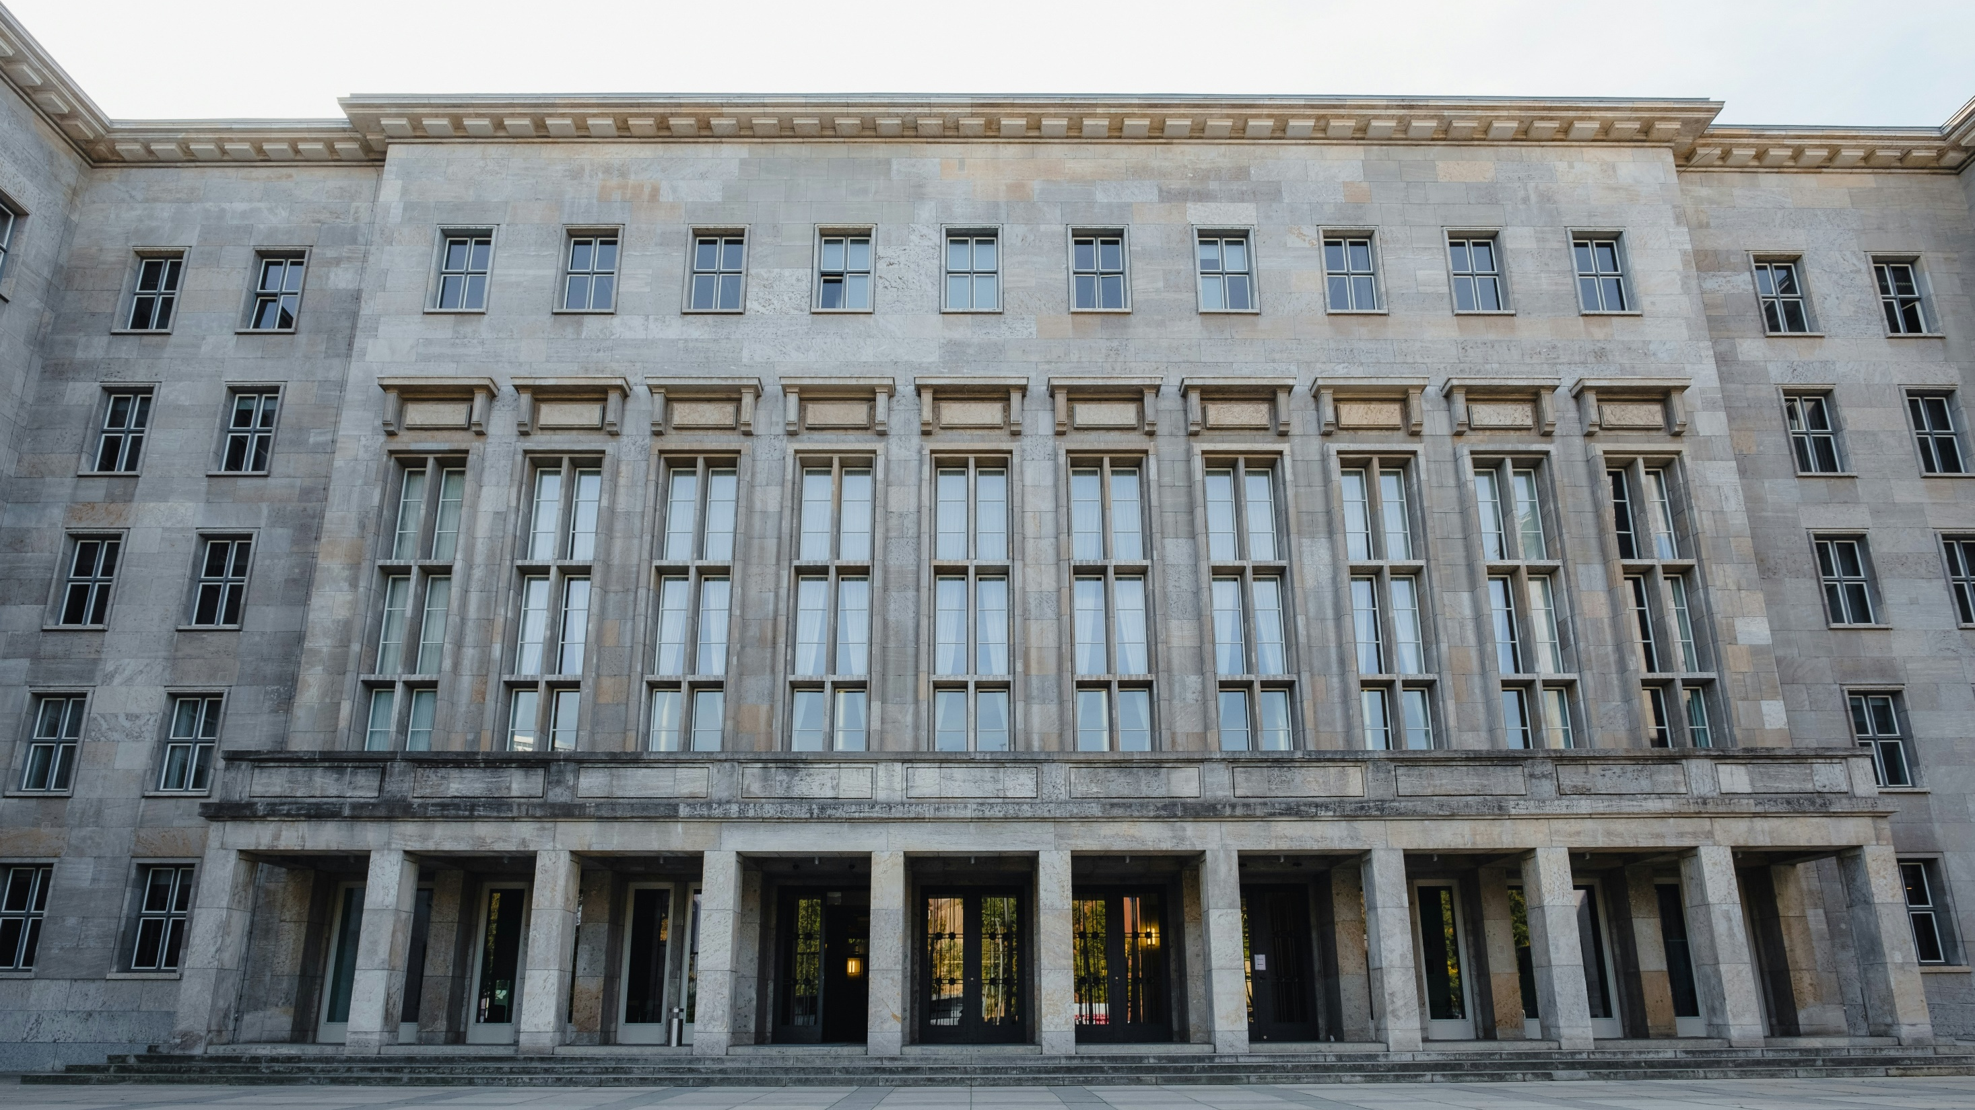


Civilā aizsardzība un katastrofas pārvaldīšana​
5. modulis. Valsts, pašvaldību, juridisko un fizisko personu uzdevumi, tiesības un pienākumi
Izstrādāts Eiropas Komisijas Civilās aizsardzības finanšu instrumenta „Track1” programmas projekta “Visaptverošas civilās aizsardzības un katastrofas pārvaldīšanas apmācības izveide valsts institūcijām, pašvaldību civilās aizsardzības komisijām, augstskolām, Ugunsdrošības un civilās aizsardzības koledžai, kā arī drošības padomu izveide sabiedrībai” (ECHO/SUB/2022/TRACK1/884396) ietvaros

Slide 2



Mērķis
5. VALSTS, PAŠVALDĪBU, JURIDISKO UN FIZISKO PERSONU UZDEVUMI, TIESĪBAS UN PIENĀKUMI
Sasniedzamie rezultāti
Iepazīstināt dalībniekus ar:
galvenajiem pienākumiem CA un katastrofas pārvaldīšanā, kas noteikti normatīvajos aktos;
sadarbības un pakļautības iestāžu lomu CA un katastrofas pārvaldīšanā.
Apmācību dalībnieki:
var aprakstīt savus uzdevumus, tiesības un pienākumus attiecībā uz civilo aizsardzību un katastrofas pārvaldīšanu,
pārzina citu civilās aizsardzības sistēmā iesaistīto pušu uzdevumus un pienākumus.

Slide 3

Satura rādītājs
5. VALSTS, PAŠVALDĪBU, JURIDISKO UN FIZISKO PERSONU UZDEVUMI, TIESĪBAS UN PIENĀKUMI
5.1. Civilās aizsardzības sistēmas dalībnieku pienākumi
5.2. Ministru prezidenta un Ministru kabineta pienākumi civilās aizsardzības jomā
5.3. Ministriju pienākumi civilās aizsardzības jomā
5.4. Valsts institūciju pienākumi civilās aizsardzības jomā
5.5. VUGD pienākumi civilās aizsardzības jomā
5.6. Pašvaldību, PCAK un PSTCAK pienākumi civilās aizsardzības jomā
5.7. Juridisko personu, objektu, paaugstinātas bīstamības objektu un kritiskās infrastruktūras objektu pienākumi civilās aizsardzības jomā
5.8. Fizisko personu pienākumi civilās aizsardzības jomā

Slide 4
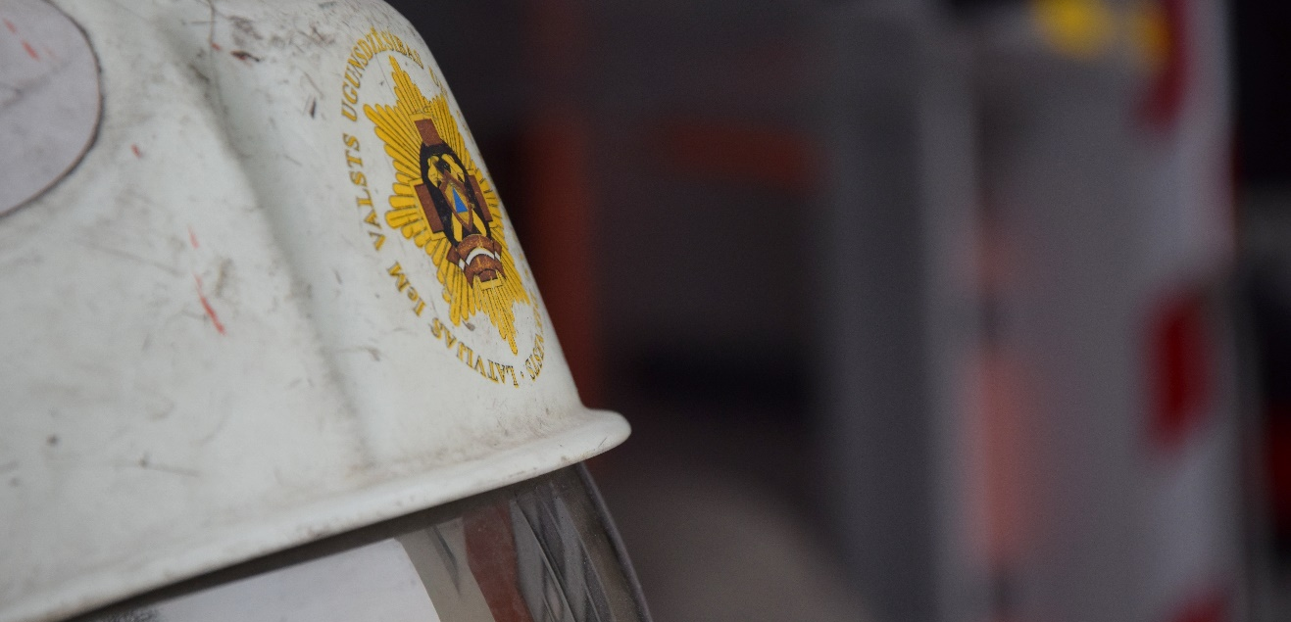
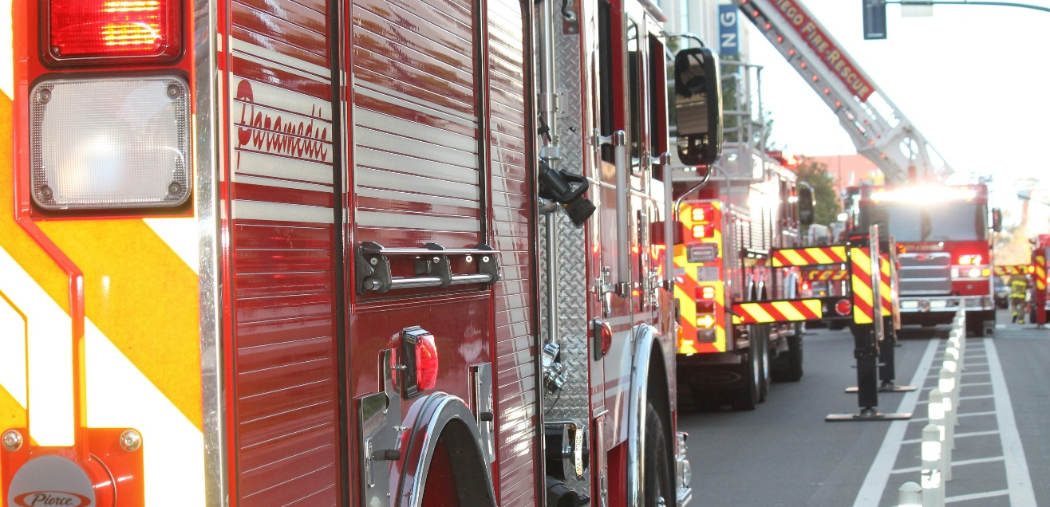
Ievaddiskusija ar apmācības dalībniekiem par pienākumiem civilajā aizsardzībā
5. VALSTS, PAŠVALDĪBU, JURIDISKO UN FIZISKO PERSONU UZDEVUMI, TIESĪBAS UN PIENĀKUMI
Kādi ir Jūsu galvenie pienākumi civilās aizsardzības jomā?
Ar kurām iestādēm Jums ir visnozīmīgākā sadarbība civilās aizsardzības jomā?

Slide 5
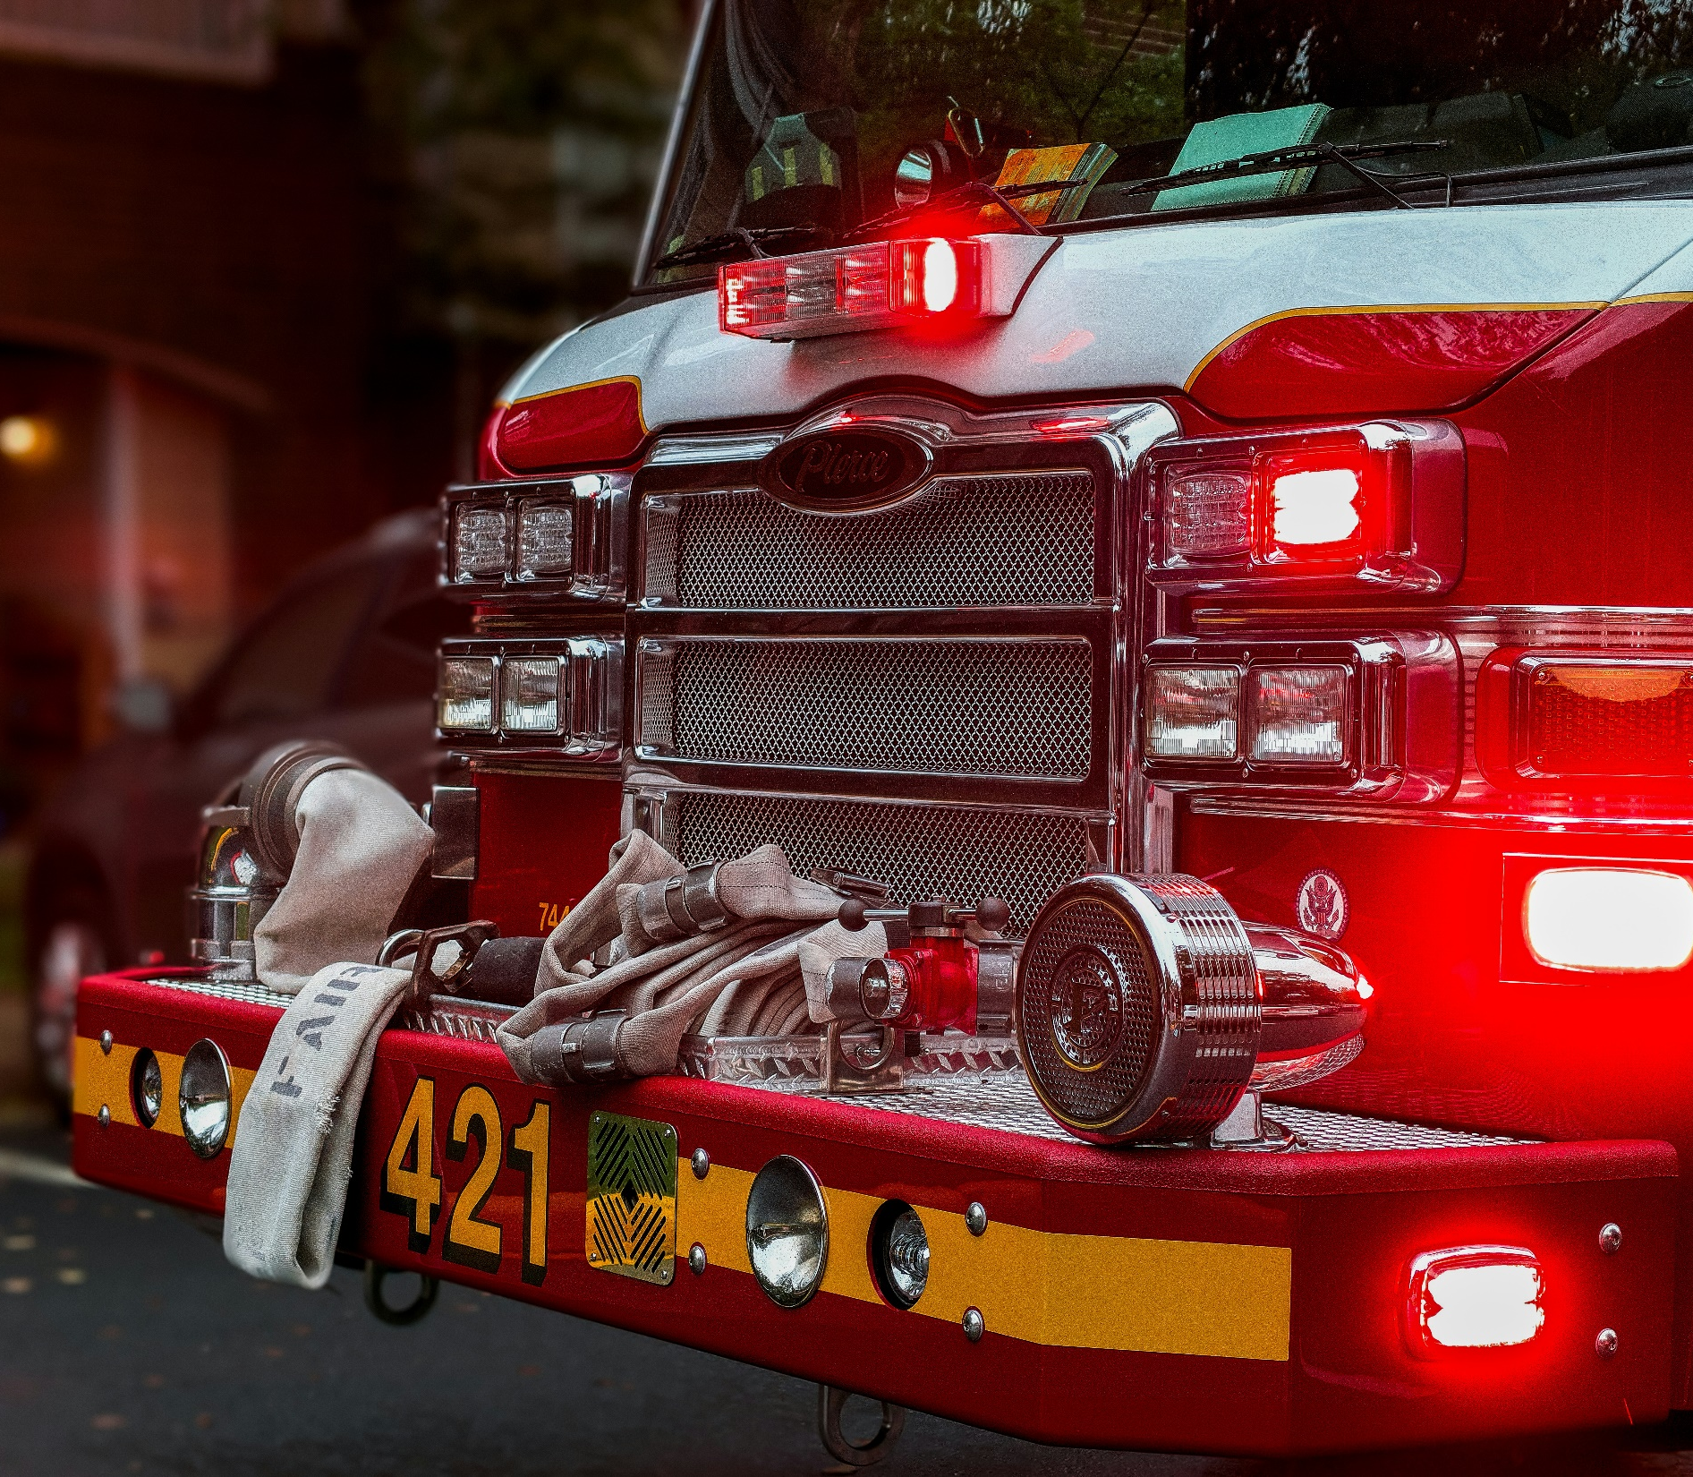
5.1. Civilās aizsardzības sistēmas dalībnieku pienākumi

Slide 6
Vadības struktūra civilās aizsardzības sistēmā
5. VALSTS, PAŠVALDĪBU, JURIDISKO UN FIZISKO PERSONU UZDEVUMI, TIESĪBAS UN PIENĀKUMI
5.1
Civilās aizsardzības sistēmas dalībnieku pienākumi
5.2
5.3
5.4
5.5
5.6
Valsts līmenis
Ministru prezidents
Lēmumu pieņemšana
Koordinēšana
Ministrijas un valsts iestādes
Krīzes vadības padome
Atbalsts
Infrastruktūra
Krīzes vadības padomes sekretariāts
Valsts ugunsdzēsības un glābšanas dienests
Civilās aizsardzības Operacionālais vadības centrs
Pašvaldību
līmenis
Pašvaldības
VUGD teritoriālās struktūrvienības
Pašvaldības civilās aizsardzības komisija
Valsts iestādes
Komersanti
Nevalstiskās organizācijas
Vietējais līmenis
Glābšanas darbu vadītājs
Operatīvie dienesti un organizācijas
Nacionālie bruņotie spēki
Nevalstiskās organizācijas
Juridiskas un fiziskas personas

Slide 7
Normatīvajos aktos noteiktie pienākumi
5. VALSTS, PAŠVALDĪBU, JURIDISKO UN FIZISKO PERSONU UZDEVUMI, TIESĪBAS UN PIENĀKUMI
5.1
Civilās aizsardzības sistēmas dalībnieku pienākumi
5.2
5.3
5.4
5.5
5.6
Satversme
Starptautisko tiesību normas
Civilās aizsardzības un katastrofas pārvaldīšanas likums (CAKPL) nosaka rīcību katastrofas vai katastrofas draudu gadījumā
Likumi
Ministru Kabineta noteikumi tiek izdoti, lai nodrošinātu civilās aizsardzības sistēmas darbību (tai skaitā, institūciju nolikumi)
Ministru kabineta noteikumi
Pašvaldību saistošie noteikumi

Slide 8
Civilās aizsardzības plānošanas dokumentos noteiktie pienākumi
5. VALSTS, PAŠVALDĪBU, JURIDISKO UN FIZISKO PERSONU UZDEVUMI, TIESĪBAS UN PIENĀKUMI
5.1
Civilās aizsardzības sistēmas dalībnieku pienākumi
5.2
5.3
5.4
5.5
5.6
Valsts civilās
aizsardzības plāns
Pašvaldību vai sadarbības teritoriju civilās aizsardzības plāns
Objekta vai paaugstinātas bīstamības objekta civilās aizsardzības plāns
Nosaka reaģēšanas un seku likvidēšanas darbu vadītāju atkarībā no katastrofas veida
Nosaka preventīvos, gatavības, reaģēšanas un seku likvidēšanas pasākumus:
Pasākuma nosaukums | Izpildes termiņš | Lēmuma pieņēmējs (L) | Par izpildi atbildīgā institūcija (A) | Izpildītāji (I)
 |  | Amatpersona vai institūcija, kas lemj par attiecīgā pasākuma uzsākšanu | Amatpersona vai institūcija, kas iesaista un koordinē nepieciešamos resursus un ekspertīzi attiecīgo pasākumu veikšanai | Institūcijas, kuras tieši var tikt iesaistītas attiecīgā pasākuma realizācijā
Noteikumi par civilās aizsardzības plānu struktūru un tajos iekļaujamo informāciju
Par Valsts civilās aizsardzības plānu

Slide 9

5.2. Ministru prezidenta un Ministru kabineta pienākumi civilās aizsardzības jomā

Slide 10


Ministru prezidenta loma civilās aizsardzības sistēmā
5.1
5.2
Ministru prezidenta un Ministru kabineta
pienākumi civilās aizsardzības jomā
5.3
5.4
5.5
5.6
5. VALSTS, PAŠVALDĪBU, JURIDISKO UN FIZISKO PERSONU
UZDEVUMI, TIESĪBAS UN PIENĀKUMI
Līmenis: Valsts | Pašvaldības | Vietējais
Vadības loma: Lēmumu pieņemšana | Koordinēšana | Atbalsts | Infrastruktūra
Nozīmīgākie pienākumi:
Piemēri:
Uzraudzīt civilās aizsardzības sistēmas darbību un tās uzdevumu izpildi
Ministru prezidents parakstījis rīkojumu par Civilās aizsardzības un katastrofu pārvaldīšanas sistēmas tematiskās komitejas izveidošanu
Krīzes vadības padomes nolikums
Civilās aizsardzības un katastrofas pārvaldīšanas likums
Vadīt Krīzes vadības padomi
Ministru prezidents kā KVP priekšsēdētājs sasauc un vada padomes sēdes, apstiprina darba kārtību, paraksta protokolus, sniedz KVP locekļiem uzdevumus, apstiprina ekspertu grupas un to uzdevumus
Par Valsts civilās aizsardzības plānu

Slide 11
Ministru prezidenta uzdevumi un pienākumi civilajā aizsardzībā un katastrofas pārvaldīšanā
5.1
5.2
Ministru prezidenta un Ministru kabineta
pienākumi civilās aizsardzības jomā
5.3
5.4
5.5
5.6
5. VALSTS, PAŠVALDĪBU, JURIDISKO UN FIZISKO PERSONU
UZDEVUMI, TIESĪBAS UN PIENĀKUMI
Uzdevumi
Uzrauga civilās aizsardzības sistēmas darbību un tās uzdevumu izpildi
Lemj par pašvaldības ierosinājumu pārņemt vietēja mēroga katastrofas pārvaldīšanas koordinēšanu
Krīzes vadības padomes nolikums
Norīko mācību vadītāju valsts un reģionālā līmeņa civilās aizsardzības un katastrofas pārvaldības mācībām
(rīko ne retāk kā reizi četros gados)
Civilās aizsardzības un katastrofas pārvaldīšanas likums
Valsts civilās aizsardzības plānā noteikti pienākumi katastrofas pārvaldīšanas pasākumos
kara / militārā iebrukuma gadījumā:
Katastrofas pārvaldīšanas pasākumi kara, militāra iebrukuma vai to draudu gadījumā
Par Valsts civilās aizsardzības plānu
L
L
A
I
Izpildītāji
Lēmuma pieņēmējs
Par izpildi atbildīgā institūcija

Slide 12

Ministru kabineta loma civilās aizsardzības sistēmā
5.1
5.2
Ministru prezidenta un Ministru kabineta
pienākumi civilās aizsardzības jomā
5.3
5.4
5.5
5.6
5. VALSTS, PAŠVALDĪBU, JURIDISKO UN FIZISKO PERSONU
UZDEVUMI, TIESĪBAS UN PIENĀKUMI
Līmenis: Valsts | Pašvaldības | Vietējais
Vadības loma: Lēmumu pieņemšana | Koordinēšana | Atbalsts | Infrastruktūra
Nozīmīgākie pienākumi:
Piemēri:
Nosaka likumdošanu par sekojošiem civilās aizsardzības aspektiem:
civilās aizsardzības sistēmas vadība un plānošana
Ministru kabineta 2017. gada 7. novembra noteikumi Nr. 658 "Noteikumi par civilās aizsardzības plānu struktūru un tajos iekļaujamo informāciju"
Civilās aizsardzības un katastrofas pārvaldīšanas likums
obligātā civilās aizsardzības kursa satura minimālās prasības
Ministru kabineta 2017. gada 5. decembra noteikumi Nr. 716 "Minimālās prasības obligātā civilās aizsardzības kursa saturam un nodarbināto civilās aizsardzības apmācības saturam"
starptautiskās palīdzības lūgšanu un sniegšanu
Ministru kabineta 2017. gada 12. decembra noteikumi Nr. 722 "Starptautiskās palīdzības pieprasīšanas kārtība"
Par Valsts civilās aizsardzības plānu

Slide 13
Ministru kabineta uzdevumi civilajā aizsardzībā un katastrofas pārvaldīšanā
5.1
5.2
Ministru prezidenta un Ministru kabineta
pienākumi civilās aizsardzības jomā
5.3
5.4
5.5
5.6
5. VALSTS, PAŠVALDĪBU, JURIDISKO UN FIZISKO PERSONU
UZDEVUMI, TIESĪBAS UN PIENĀKUMI
Uzdevumi
Lemj par finansējumu
Nosaka civilās aizsardzības komisijas izveidošanas kārtību, uzdevumus, tiesības un darba organizāciju
Reglamentē paaugstinātas bīstamības objektu apzināšanas, noteikšanas, civilās aizsardzības un katastrofas pārvaldīšanas plānošanas un īstenošanas kārtību
Nosaka kārtību, kādā valsts vai pašvaldības institūcija iesaista reaģēšanas un seku likvidēšanas pasākumos juridiskās vai fiziskās personas rīcībā esošos resursus
Nosaka kārtību, kādā juridiskajai vai fiziskajai personai kompensējami izdevumi un zaudējumi, kas radušies, tās resursus iesaistot reaģēšanas un seku likvidēšanas pasākumos
Nosaka valsts civilās aizsardzības kontaktpunkta izveidošanas kārtību, uzdevumus un tiesības, kā arī kārtību, kādā tas sadarbojas ar Ārkārtējo situāciju reaģēšanas un koordinēšanas centru, Eiroatlantijas katastrofas reaģēšanas un koordinēšanas centru un citām starptautiskajām organizācijām un ārvalstīm
Civilās aizsardzības un katastrofas pārvaldīšanas likums
Nosaka valsts agrīnās brīdināšanas sistēmas izveidošanas, darbības un finansēšanas kārtību
Civilās aizsardzības plānošanas uzdevumi
Civilās aizsardzības sistēmas darbības
un atbilstības pārbaudes uzdevumi
Par Valsts civilās aizsardzības plānu
Nosaka valsts civilās aizsardzības plāna, sadarbības teritorijas civilās aizsardzības plāna, paaugstinātas bīstamības objekta civilās aizsardzības plāna un objekta civilās aizsardzības plāna struktūru un tajā iekļaujamo informāciju
Nosaka civilās aizsardzības un katastrofas pārvaldīšanas mācību veidus un organizēšanas kārtību

Slide 14
Ministru kabineta uzdevumi civilajā aizsardzībā un katastrofas pārvaldīšanā
5.1
5.2
Ministru prezidenta un Ministru kabineta
pienākumi civilās aizsardzības jomā
5.3
5.4
5.5
5.6
5. VALSTS, PAŠVALDĪBU, JURIDISKO UN FIZISKO PERSONU
UZDEVUMI, TIESĪBAS UN PIENĀKUMI
Zinātniskā pētniecība, izglītība un apmācība civilās aizsardzības
un katastrofas pārvaldīšanas jomā
Nosaka minimālās prasības obligātā civilās aizsardzības kursa saturam izglītojamajiem augstākajā, vispārējā un profesionālajā izglītībā; kā arī nodarbināto apmācībai
Starptautiskās palīdzības lūgšana un sniegšana
Nosaka humānās palīdzības saņemšanas un sniegšanas kārtību
Civilās aizsardzības un katastrofas pārvaldīšanas likums
Nosaka kārtību, kādā valsts un pašvaldību institūcijas ierosina, lai Ministru kabinets pieņem lēmumu par starptautiskās palīdzības pieprasīšanu katastrofas vai katastrofas draudu gadījumā, lai nodrošinātu katastrofas pārvaldīšanu
Katastrofas vai katastrofas draudu gadījumā lemt par starptautiskās palīdzības lūgšanu vai sniegšanu pēc katastrofas pārvaldīšanas subjekta ierosinājuma vai savas iniciatīvas
Par Valsts civilās aizsardzības plānu
14

Slide 15
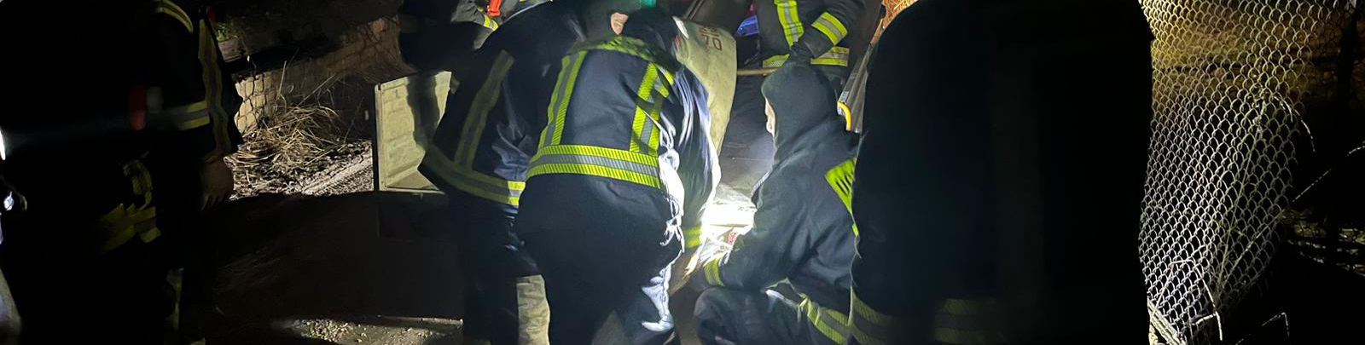
Ministru kabineta pienākumi civilajā aizsardzībā un katastrofas pārvaldīšanā
5.1
5.2
Ministru prezidenta un Ministru kabineta
pienākumi civilās aizsardzības jomā
5.3
5.4
5.5
5.6
5. VALSTS, PAŠVALDĪBU, JURIDISKO UN FIZISKO PERSONU
UZDEVUMI, TIESĪBAS UN PIENĀKUMI
Valsts civilās aizsardzības plānā noteikti pienākumi katastrofas pārvaldīšanas pasākumos
šādām dabas katastrofām:
Hidroloģiskās:
Pali, plūdi un vējuzplūdi
L
Valsts civilās aizsardzības plānā noteikti pienākumi katastrofas pārvaldīšanas pasākumos
šādām antropogēnajām katastrofām:
Tehnogēnās:
Dambju un citu hidrotehnisko būvju pārrāvumi
L
Civilās aizsardzības un katastrofas pārvaldīšanas likums
Par Valsts civilās aizsardzības plānu
L
A
I
Lēmuma pieņēmējs
Par izpildi atbildīgā institūcija
Izpildītāji
15

Slide 16
Kārtība, kādā valsts augstākās amatpersonas ziņo Ministru prezidentam par ārkārtas notikumiem
5.1
5.2
Ministru prezidenta un Ministru kabineta
pienākumi civilās aizsardzības jomā
5.3
5.4
5.5
5.6
5. VALSTS, PAŠVALDĪBU, JURIDISKO UN FIZISKO PERSONU UZDEVUMI, TIESĪBAS UN PIENĀKUMI
Ziņo Ministru prezidentam, ja atbilst kādam no kritērijiem:
Ārkārtas notikums saistīts ar nozīmīgiem cilvēku upuriem
Ārkārtas notikums būtiski ietekmē nozares darbību, un tā izraisīto seku likvidēšanā iesaistītas divas vai vairākas ministrijas
Katastrofa vai noziedzīgs nodarījums radījuši būtiskus zaudējumus
Valstī notikusi katastrofa vai avārija, un par to ir paziņots starptautiskai institūcijai
Ārkārtas notikums saistīts ar apdraudējumu videi, cilvēku veselībai vai drošībai un kārtībai vietējā vai reģionālā mērogā
Starptautiska institūcija vai ārvalsts sniegusi informāciju par krīzes (konflikta) situāciju vai katastrofas, kas rada draudus nacionālajai drošībai vai Latvijas interesēm
Citos gadījumos – amatpersona izvērtē notikuma nozīmīgumu un pieņem lēmumu, vai nepieciešams informēt Ministru prezidentu.
Kārtība, kādā valsts augstākās amatpersonas apziņojamas valsts apdraudējuma gadījumā un par ārkārtas notikumiem valstī
Civilās aizsardzības un katastrofas pārvaldīšanas likums
Par valsts civilās aizsardzības plānu
16

Slide 17

Krīzes vadības padome
5.1
5.2
Ministru prezidenta un Ministru kabineta
pienākumi civilās aizsardzības jomā
5.3
5.4
5.5
5.6
5. VALSTS, PAŠVALDĪBU, JURIDISKO UN FIZISKO PERSONU UZDEVUMI, TIESĪBAS UN PIENĀKUMI
Krīzes vadības padome (KVP) ir koordinējoša institūcija, kuras darbības mērķis ir nodrošināt valsts un pašvaldību institūciju saskaņotu rīcību, veicot valsts apdraudējuma preventīvos un pārvarēšanas pasākumus, kā arī tā radīto seku likvidēšanas pasākumus.
KVP sastāvs
KVP funkcijas
KVP vada Ministru prezidents
Koordinēt valsts un pašvaldību institūciju sadarbību jautājumos, kas saistīti ar valsts apdraudējuma preventīvajiem un pārvarēšanas pasākumiem, kā arī tā radīto seku likvidēšanas pasākumiem
KVP locekļi ir Ministru kabineta sastāvs
Koordinēt civilmilitāro sadarbību valsts apdraudējuma novēršanai un pārvarēšanai
Valsts pašvaldību un citu institūciju amatpersonas vai eksperti*
Krīzes vadības padomes nolikums
*Pēc uzaicinājuma, neietilpst KVP pamatsastāvā

Slide 18
Krīzes vadības padomes loma civilās aizsardzības sistēmā
5.1
5.2
Ministru prezidenta un Ministru kabineta
pienākumi civilās aizsardzības jomā
5.3
5.4
5.5
5.6
5. VALSTS, PAŠVALDĪBU, JURIDISKO UN FIZISKO PERSONU
UZDEVUMI, TIESĪBAS UN PIENĀKUMI
Līmenis: Valsts | Pašvaldības | Vietējais
Vadības loma: Lēmumu pieņemšana | Koordinēšana | Atbalsts | Infrastruktūra
Nozīmīgākie pienākumi:
Piemēri:
Koordinē valsts krīzes vadības pilnveidošanu
Paredzēta Krīzes vadības padomes pārstrukturizācija un Krīzes vadības centra (KVC) izveidošana, lai nākotnē nodrošinātu centralizētu, un ātru lēmumu pieņemšanu, koordinējot iesaistīto valsts un pašvaldības iestāžu darbu
Krīzes vadības padomes nolikums
Izskata ar ministriju nozarēm saistītos apdraudējumus un izvērtē to novēršanas, pārvarēšanas un seku likvidēšanas plānotos pasākumus
Padome ir iesaistījusies tādu gadījumu izskatīšanā un novēršanas pasākumu apzināšanā kā 2017. gada Āfrikas cūku mēra uzliesmojums Krimuldas novada Krimuldas pagastā un 2023. gada situācija saistībā ar paliem (plūdiem) Jēkabpils novadā
Civilās aizsardzības un katastrofas pārvaldīšanas likums
Sagatavo vai izskata priekšlikumus Ministru kabinetam par finansējumu, resursu piesaistīšanu, palīdzības sniegšanu ārvalstij u.c. aspektiem
Krīzes vadības padomes 2013. gada 20. maija sēde «Priekšlikumi par veicamajiem pasākumiem, lai uzlabotu infrastruktūru un pilnveidotu valsts un pašvaldību institūciju spējas novērst vai mazināt iespējamos plūdu un palu draudus, kā arī likvidēt to sekas nākotnē»
Par Valsts civilās aizsardzības plānu

Slide 19
Piemēri vadītājiem
Krīzes vadības padomes loma civilās aizsardzības sistēmā
5.1
5.2
Ministru prezidenta un Ministru kabineta
pienākumi civilās aizsardzības jomā
5.3
5.4
5.5
5.6
5. VALSTS, PAŠVALDĪBU, JURIDISKO UN FIZISKO PERSONU
UZDEVUMI, TIESĪBAS UN PIENĀKUMI
Krīzes vadības padome ir iesaistījusies sekojošu krīzes gadījumu izskatīšanā, risināšanā vai palīdzības nodrošināšanā:
2012:
Plūdu draudu izraisoša situācija ar Lubānas ezera dienvidaustrumu dambi; palu un plūdu draudu izraisītajiem seku likvidēšanas pasākumi; situācija saistībā ar traģēdiju tirdzniecības centrā Priedaines ielā 20, Rīgā
2017:
Paaugstinātas bīstamības ugunsgrēks Jūrmalā; plūdu rezultātā nodarītie zaudējumi izbūvētajai robežas joslas daļai gar Latvijas Republikas – Krievijas federācijas valsts robežu; biedrības “Latvijas Mežizstrādātāju savienība” un Latvijas Meža īpašnieku biedrības lūgums izsludināt ārkārtējo situāciju meža nozarē
Krīzes vadības padomes nolikums
2018:
Situācija lauksaimniecības nozarē, kuru izraisījis ilgstošais sausums; kūdras un meža ugunsgrēks Talsu novada Valdgales pagasta “Lielsalās”
Civilās aizsardzības un katastrofas pārvaldīšanas likums
2019:
Humānās palīdzības sniegšana Albānijas Republikai
2020:
COVID-19 pandēmija
Par Valsts civilās aizsardzības plānu
2023:
Situācija ar egļu astoņzobu mizgrauža izraisītajiem bojājumiem egļu mežaudzēs Latvijā; sausuma un salnu radītie zaudējumi Latvijas lauksaimniecībā

Slide 20
Krīzes vadības padomes uzdevumi civilās aizsardzības jomā
5.1
5.2
Ministru prezidenta un Ministru kabineta
pienākumi civilās aizsardzības jomā
5.3
5.4
5.5
5.6
5. VALSTS, PAŠVALDĪBU, JURIDISKO UN FIZISKO PERSONU
UZDEVUMI, TIESĪBAS UN PIENĀKUMI
Uzdevumi
Izskata valsts un pašvaldību institūciju sagatavoto informāciju par valsts apdraudējumu un sagatavo priekšlikumus Ministru kabinetam par nepieciešamajiem pasākumiem
Sagatavo priekšlikumus par nepieciešamo valsts un pašvaldību institūciju rīcībā esošo resursu piesaistīšanu un koordināciju valsts apdraudējuma novēršanai un pārvarēšanai
Izskata ministriju kompetencē esošo nozaru apdraudējumus un izvērtē nozaru apdraudējumu novēršanas, pārvarēšanas un iespējamo seku likvidēšanas plānu projektus
Sagatavo priekšlikumus Ministru kabinetam par nepieciešamo papildu finansējumu valsts apdraudējuma novēršanai un pārvarēšanai, kā arī tā radīto seku likvidēšanai
Krīzes vadības padomes nolikums
Sagatavo priekšlikumus Ministru kabinetam par ārkārtējās situācijas un mobilizācijas izsludināšanu
Koordinē valsts krīzes vadības pilnveidošanu
Civilās aizsardzības un katastrofas pārvaldīšanas likums
Izskata priekšlikumus par normatīvo aktu un attīstības plānošanas dokumentu projektu izstrādi valsts apdraudējuma novēršanai un pārvarēšanai
Izskata ministriju sagatavotos krīzes vadības mācību secinājumus
Sagatavo priekšlikumus Ministru kabinetam par iespējām sniegt palīdzību krīzes situācijā nonākušai ārvalstij, kā arī par Latvijai krīzes situācijā nepieciešamo palīdzību no ārvalstīm
Pēc Iekšlietu ministra priekšlikuma apstiprina padomes sekretariāta vadītāju un sekretariāta struktūru
Par Valsts civilās aizsardzības plānu

Slide 21

Kārtība, kādā valsts augstākās amatpersonas apziņojamas valsts apdraudējuma gadījumā un par ārkārtas notikumiem valstī (neattiecas uz militāru draudu gadījumiem)
5.1
5.2
Ministru prezidenta un Ministru kabineta
pienākumi civilās aizsardzības jomā
5.3
5.4
5.5
5.6
5. VALSTS, PAŠVALDĪBU, JURIDISKO UN FIZISKO PERSONU UZDEVUMI, TIESĪBAS UN PIENĀKUMI
Krīzes vadības padomes sekretariāts izveido, uztur un nodod glabāšanai Ministru prezidenta birojam, VUGD, Valsts policijai, Valsts drošības dienestam un Nacionālajiem bruņotajiem spēkiem apziņojamo amatpersonu sarakstu
Amatpersonu apziņošanu veic Valsts ugunsdzēsības un glābšanas dienests
Valsts apdraudējuma gadījumā lēmumu par amatpersonu apziņošanu un apziņojamo amatpersonu loku atbilstoši apdraudējuma veidam pieņem Ministru prezidents un dod uzdevumu Ministru prezidenta biroja vadītājam vai Krīzes vadības padomes sekretariāta vadītājam nodrošināt amatpersonu apziņošanu
Amatpersonām jāievēro šādas pamatprasības:
nodrošināt, lai, izmantojot sakaru līdzekļus, ar amatpersonu būtu iespējams sazināties 24 stundas diennaktī
atbildēt uz apziņotāja tālruņa zvanu vai ar atbildes īsziņu paziņot par īsziņas saņemšanu

Slide 22

5.3. Ministriju pienākumi civilās aizsardzības jomā

Slide 23
Ministriju loma civilās aizsardzības sistēmā
5.1
5.2
5.3
Ministriju pienākumi civilās aizsardzības jomā
5.4
5.5
5.6
5.7
5.8
5. VALSTS, PAŠVALDĪBU, JURIDISKO UN FIZISKO PERSONU
UZDEVUMI, TIESĪBAS UN PIENĀKUMI
Līmenis: Valsts | Pašvaldības | Vietējais
Vadības loma: Lēmumu pieņemšana | Koordinēšana | Atbalsts | Infrastruktūra
Nozīmīgākie iesaistes veidi*:
Piemēri:
Civilās aizsardzības un katastrofas pārvaldīšanas likums
Nodrošināt civilās aizsardzības uzdevumu izpildi un koordinēt katastrofas pārvaldīšanu
Vides aizsardzības un reģionālās attīstības ministrija februārī sasauc starpinstitūciju plūdu koordinācijas sanāksmi
Izstrādāt tiesību aktu projektus
Noteikumu projekts «Enerģijas lietotāju apgādes kārtība izsludinātas enerģētiskās krīzes laikā un valsts apdraudējuma gadījumā»
Par Valsts civilās aizsardzības plānu
Sniegt rekomendācijas par rīcību katastrofas (vai draudu) gadījumā
Katra ministrija sagatavo konkrētās nozares apdraudējuma novēršanas plānu
Citi nozari reglamentējošie dokumenti
Iekšlietu ministrija koordinē civilās aizsardzības sistēmas attīstības plānošanu un darbību
Metodiskā materiāla «Minimālās prasības civilās aizsardzības kursa saturam vispārējā un profesionālajā izglītībā» sastādīšana
*Attiecas uz 8 katastrofas pārvaldīšanā iesaistītajām ministrijām

Slide 24
Ministriju uzdevumi civilajā aizsardzībā un katastrofas pārvaldīšanā
5.1
5.2
5.3
Ministriju pienākumi civilās aizsardzības jomā
5.4
5.5
5.6
5.7
5.8
5. VALSTS, PAŠVALDĪBU, JURIDISKO UN FIZISKO PERSONU
UZDEVUMI, TIESĪBAS UN PIENĀKUMI
Katastrofas pārvaldīšanas koordinēšanas uzdevumi
Ministrija, iesaistot tās padotībā esošās institūcijas, sadarbībā ar citām ministrijām, valsts un pašvaldību institūcijām veic šādus katastrofas pārvaldīšanas koordinēšanas uzdevumus:
Novērtē risku
Pamatojoties uz risku novērtējumu, nosaka preventīvos, gatavības, reaģēšanas un seku likvidēšanas pasākumus, izstrādā attiecīgās jomas attīstības plānošanas dokumentus, tiesību aktus un citus dokumentus
Civilās aizsardzības un katastrofas pārvaldīšanas likums
Pamatojoties uz risku novērtējumu, apzina un plāno resursus katastrofas pārvaldīšanai
Par Valsts civilās aizsardzības plānu
Katastrofas pārvaldīšanas subjekts pēc katastrofas sadarbībā ar citām ministrijām, valsts un pašvaldību institūcijām prioritāšu secībā nosaka un veic atjaunošanas pasākumus
Citi nozari reglamentējošie dokumenti
Sniedz katastrofas pārvaldīšanas subjektam katastrofas pārvaldīšanas koordinēšanas uzdevumu izpildei nepieciešamo atbalstu

Slide 25
Ministriju uzdevumi un tiesības civilajā aizsardzībā un katastrofas pārvaldīšanā
5.1
5.2
5.3
Ministriju pienākumi civilās aizsardzības jomā
5.4
5.5
5.6
5.7
5.8
5. VALSTS, PAŠVALDĪBU, JURIDISKO UN FIZISKO PERSONU
UZDEVUMI, TIESĪBAS UN PIENĀKUMI
Uzdevumi
Ministrija nodrošina
civilās aizsardzības uzdevumu izpildi,
nozarei nepieciešamo tiesību aktu projektu izstrādi un
katastrofas pārvaldīšanas koordinēšanu valsts, reģionālā un vietējā mērogā
Ministrija atbilstoši savai darbības jomai izstrādā un sniedz rekomendācijas valsts un pašvaldību institūcijām, objektu un paaugstinātas bīstamības objektu īpašniekiem un tiesiskajiem valdītājiem, kā arī sniedz iedzīvotājiem ieteikumus par rīcību katastrofas vai katastrofas draudu gadījumā
Civilās aizsardzības un katastrofas pārvaldīšanas likums
Tiesības
Pieprasīt un bez maksas saņemt no valsts un pašvaldību institūcijām, juridiskajām un fiziskajām personām civilajai aizsardzībai un katastrofas pārvaldīšanai nepieciešamo informāciju
Par Valsts civilās aizsardzības plānu
Rakstveidā slēgt pakalpojumu un sadarbības līgumus vai vienošanās civilās aizsardzības un katastrofas pārvaldīšanas jomā ar citām valsts vai pašvaldību institūcijām, juridiskajām un fiziskajām personām
Citi nozari reglamentējošie dokumenti
Uzlikt tās padotībā esošai institūcijai pienākumu izstrādāt attiecīga objekta civilās aizsardzības plānu, kas saskaņojams ar Valsts ugunsdzēsības un glābšanas dienestu

Slide 26
Apdraudējumu katastrofas pārvaldīšanas institūcijas
5.1
5.2
5.3
Ministriju pienākumi civilās aizsardzības jomā
5.4
5.5
5.6
5.7
5.8
5. VALSTS, PAŠVALDĪBU, JURIDISKO UN FIZISKO PERSONU
UZDEVUMI, TIESĪBAS UN PIENĀKUMI
Iekšlietu ministrija | Zemestrīces, zemes nogruvumi, ugunsgrēki būvēs, būvju sabrukums, sabiedriskās nekārtības, terora akti, iekšējie nemieri
Vides aizsardzības un reģionālās attīstības ministrija | Pali un plūdi, vējuzplūdi, lietusgāzes (ilgstošas lietavas, pērkona negaiss) un krusa, vētras (vēja brāzmas), krasas vēja brāzmas, viesuļi, stiprs sals, sniegs, putenis, apledojums, slapja sniega nogulums, karstums, bīstamo ķīmisko vielu noplūde objektā, radioaktīvo vielu avārija objektā
Zemkopības ministrija | Sausums, meža un kūdras purvu ugunsgrēki, epizootijas, epifitotijas,
Veselības ministrija | Epidēmijas, pandēmijas, bioloģisko vielu negadījumi,
Satiksmes ministrija | Avārijas naftas produktu cauruļvada transporta infrastruktūrā, avārijas vai negadījumi ostu un jūras hidrotehniskajās inženierbūvēs, autotransporta avārija, aviācijas nelaimes gadījums ar gaisa kuģi, dzelzceļa transporta katastrofa
Klimata un enerģētikas ministrija | Avārija dabasgāzes apgādes sistēmā, dambju un citu hidrotehnisko būvju pārrāvumi – Daugavas hidroelektrostaciju kaskādes hidrobūve, sadales elektrotīklu bojājumi un pārvades elektrotīklu bojājumi
Aizsardzības ministrija | Bīstamo ķīmisko vielu noplūde no kuģiem, kuģa uzskriešanas uz sēkļa, kuģu sadursme, pasažieru kuģu katastrofa, aviācijas nelaimes gadījums ar gaisa kuģi
Pašvaldības | Katastrofas pārvaldīšana pašvaldības administratīvajā teritorijā
Civilās aizsardzības un katastrofas pārvaldīšanas likums
Par Valsts civilās aizsardzības plānu
Citi nozari reglamentējošie dokumenti

Slide 27




Veselības ministrijas uzdevumi civilajā aizsardzībā un katastrofas pārvaldīšanā
5.1
5.2
5.3
Ministriju pienākumi civilās aizsardzības jomā
5.4
5.5
5.6
5.7
5.8
5. VALSTS, PAŠVALDĪBU, JURIDISKO UN FIZISKO PERSONU
UZDEVUMI, TIESĪBAS UN PIENĀKUMI
Katastrofas pārvaldīšanas koordinēšanas uzdevumi
Koordinē katastrofu pārvaldīšanu, kuras saistītas ar cilvēku infekcijas slimību epidēmijām
Veselības ministrijas nolikums
Katastrofas pārvaldīšanas institūcija
Epidēmija, pandēmija
Civilās aizsardzības un katastrofas pārvaldīšanas likums
Bioloģisko vielu negadījumi
Par Valsts civilās aizsardzības plānu
Citi nozari reglamentējošie dokumenti

Slide 28

Veselības ministrijas pienākumi civilajā aizsardzībā un katastrofas pārvaldīšanā
5.1
5.2
5.3
Ministriju pienākumi civilās aizsardzības jomā
5.4
5.5
5.6
5.7
5.8
5. VALSTS, PAŠVALDĪBU, JURIDISKO UN FIZISKO PERSONU
UZDEVUMI, TIESĪBAS UN PIENĀKUMI
Valsts civilās aizsardzības plānā noteikti pienākumi katastrofas pārvaldīšanas pasākumos
šādām dabas katastrofām:
Ģeofiziskās:
Zemestrīce
Zemes
nogruvums
Veselības ministrijas nolikums
L
L
Hidroloģiskās:
Pali, plūdi un vējuzplūdi
Civilās aizsardzības un katastrofas pārvaldīšanas likums
L
Meteoroloģiskās un klimatoloģiskās:
Lietusgāzes, ilgstošas lietavas, pērkona negaiss un krusa, sniegs un putenis, apledojums un slapja sniega nogulums, stiprs sals, karstums, sausums
Vētras (vēja brāzmas), viesuļi, krasas vēja brāzmas
Meža un kūdras purvu ugunsgrēki
Par Valsts civilās aizsardzības plānu
L
L
L
Bioloģiskās:
Epidēmija, pandēmija
Epizootijas
Citi nozari reglamentējošie dokumenti
A
I
L
L
L
A
I
Lēmuma pieņēmējs
Par izpildi atbildīgā institūcija
Izpildītāji

Slide 29
Veselības ministrijas pienākumi civilajā aizsardzībā un katastrofas pārvaldīšanā
5.1
5.2
5.3
Ministriju pienākumi civilās aizsardzības jomā
5.4
5.5
5.6
5.7
5.8
5. VALSTS, PAŠVALDĪBU, JURIDISKO UN FIZISKO PERSONU
UZDEVUMI, TIESĪBAS UN PIENĀKUMI
Valsts civilās aizsardzības plānā noteikti pienākumi katastrofas pārvaldīšanas pasākumos
šādām antropogēnajām katastrofām:
Tehnogēnās:
Bīstamo ķīmisko vielu noplūde objektā
Avārija naftas produktu cauruļvada transporta infrastruktūrā
Avārija dabasgāzes apgādes sistēmā
Radiācijas avārijas
Veselības ministrijas nolikums
L
L
L
L
Bioloģisko vielu negadījumi
Ugunsgrēki
Avārijas vai
negadījumi ostu un jūras hidrotehniskajās inženierbūvēs
Dambju un citu hidrotehnisko būvju pārrāvumi – Daugavas hidroelektrostaciju kaskādes hidrobūve
Civilās aizsardzības un katastrofas pārvaldīšanas likums
L
L
L
Pārvades un sadales elektrotīklu bojājumi
Bīstamo ķīmisko vielu noplūde no kuģiem, kuģa uzskriešana uz sēkļa, kuģu sadursme, pasažieru kuģa katastrofa
Autotransporta
avārija
L
L
L
Par Valsts civilās aizsardzības plānu
Būvju sabrukums
Aviācijas nelaimes gadījums ar
gaisa kuģi
Dzelzceļa transporta katastrofa
L
L
L
L
Sabiedriskās nekārtības, terora akti un iekšējie nemieri:
Sabiedriskās nekārtības, iekšējie nemieri
Terora akti
Citi nozari reglamentējošie dokumenti
L
L
L
A
I
Lēmuma pieņēmējs
Par izpildi atbildīgā institūcija
Izpildītāji

Slide 30
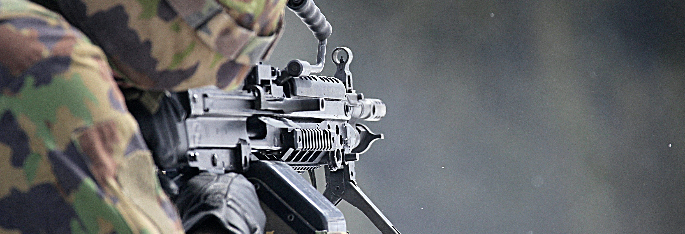
Veselības ministrijas pienākumi civilajā aizsardzībā un katastrofas pārvaldīšanā
5.1
5.2
5.3
Ministriju pienākumi civilās aizsardzības jomā
5.4
5.5
5.6
5.7
5.8
5. VALSTS, PAŠVALDĪBU, JURIDISKO UN FIZISKO PERSONU
UZDEVUMI, TIESĪBAS UN PIENĀKUMI
Valsts civilās aizsardzības plānā noteikti pienākumi katastrofas pārvaldīšanas pasākumos
kara / militārā iebrukuma gadījumā:
Katastrofas pārvaldīšanas pasākumi kara, militāra iebrukuma vai to draudu gadījumā
Veselības ministrijas nolikums
L
Civilās aizsardzības un katastrofas pārvaldīšanas likums
Par Valsts civilās aizsardzības plānu
Citi nozari reglamentējošie dokumenti
L
A
I
Lēmuma pieņēmējs
Par izpildi atbildīgā institūcija
Izpildītāji

Slide 31


Aizsardzības ministrijas uzdevumi civilajā aizsardzībā un katastrofas pārvaldīšanā
5.1
5.2
5.3
Ministriju pienākumi civilās aizsardzības jomā
5.4
5.5
5.6
5.7
5.8
5. VALSTS, PAŠVALDĪBU, JURIDISKO UN FIZISKO PERSONU
UZDEVUMI, TIESĪBAS UN PIENĀKUMI
Katastrofas pārvaldīšanas koordinēšanas uzdevumi
Koordinē katastrofas pārvaldīšanu jūrā, kā arī savā īpašumā vai valdījumā esošajās militārajās ēkās un inženierbūvēs uz sauszemes
Aizsardzības ministrijas nolikums
Katastrofas pārvaldīšanas institūcija
Bīstamo ķīmisko vielu noplūde no kuģiem
Civilās aizsardzības un katastrofas pārvaldīšanas likums
Kuģa uzskriešanas uz sēkļa
Kuģu sadursme
Par Valsts civilās aizsardzības plānu
Pasažieru kuģu katastrofa
Aviācijas nelaimes gadījums ar gaisa kuģi
Citi nozari reglamentējošie dokumenti

Slide 32
Aizsardzības ministrijas pienākumi civilajā aizsardzībā un katastrofas pārvaldīšanā
5.1
5.2
5.3
Ministriju pienākumi civilās aizsardzības jomā
5.4
5.5
5.6
5.7
5.8
5. VALSTS, PAŠVALDĪBU, JURIDISKO UN FIZISKO PERSONU
UZDEVUMI, TIESĪBAS UN PIENĀKUMI
Valsts civilās aizsardzības plānā noteikti pienākumi katastrofas pārvaldīšanas pasākumos
šādām dabas katastrofām:
Ģeofiziskās:
Zemestrīce
Zemes
nogruvums
Aizsardzības ministrijas nolikums
L
L
Civilās aizsardzības un katastrofas pārvaldīšanas likums
Hidroloģiskās:
Pali, plūdi un vējuzplūdi
Par Valsts civilās aizsardzības plānu
L
Meteoroloģiskās un klimatoloģiskās:
Vētras (vēja brāzmas), viesuļi, krasas vēja brāzmas
Meža un kūdras purvu ugunsgrēki
Citi nozari reglamentējošie dokumenti
L
L
L
A
I
Lēmuma pieņēmējs
Par izpildi atbildīgā institūcija
Izpildītāji

Slide 33
Aizsardzības ministrijas pienākumi civilajā aizsardzībā un katastrofas pārvaldīšanā
5.1
5.2
5.3
Ministriju pienākumi civilās aizsardzības jomā
5.4
5.5
5.6
5.7
5.8
5. VALSTS, PAŠVALDĪBU, JURIDISKO UN FIZISKO PERSONU
UZDEVUMI, TIESĪBAS UN PIENĀKUMI
Valsts civilās aizsardzības plānā noteikti pienākumi katastrofas pārvaldīšanas pasākumos
šādām antropogēnajām katastrofām:
Tehnogēnās:
Bīstamo ķīmisko vielu noplūde objektā
Avārija naftas produktu cauruļvada transporta infrastruktūrā
Radiācijas avārijas
L
L
L
Aizsardzības ministrijas nolikums
Pārvades un sadales elektrotīklu bojājumi
Ugunsgrēki
Dambju un citu hidrotehnisko būvju pārrāvumi – Daugavas hidroelektrostaciju kaskādes hidrobūve
L
L
L
Civilās aizsardzības un katastrofas pārvaldīšanas likums
Būvju sabrukums
Bīstamo ķīmisko vielu noplūde no kuģiem, kuģa uzskriešana uz sēkļa, kuģu sadursme, pasažieru kuģa katastrofa
Aviācijas nelaimes
gadījums ar gaisa kuģi
L
Dzelzceļa transporta katastrofa
L
L
L
Par Valsts civilās aizsardzības plānu
Sabiedriskās nekārtības, terora akti un iekšējie nemieri:
Sabiedriskās nekārtības, iekšējie nemieri
L
Citi nozari reglamentējošie dokumenti
Valsts civilās aizsardzības plānā noteikti pienākumi katastrofas pārvaldīšanas pasākumos
kara / militārā iebrukuma gadījumā:
Katastrofas pārvaldīšanas pasākumi kara, militāra iebrukuma vai to draudu gadījumā
L
L
A
I
Lēmuma pieņēmējs
Par izpildi atbildīgā institūcija
Izpildītāji

Slide 34

Ārlietu ministrijas uzdevumi un pienākumi civilajā aizsardzībā un katastrofas pārvaldīšanā
5.1
5.2
5.3
Ministriju pienākumi civilās aizsardzības jomā
5.4
5.5
5.6
5.7
5.8
5. VALSTS, PAŠVALDĪBU, JURIDISKO UN FIZISKO PERSONU
UZDEVUMI, TIESĪBAS UN PIENĀKUMI
Katastrofas pārvaldīšanas koordinēšanas uzdevumi
Koordinē katastrofas pārvaldīšanu Latvijas Republikas pārstāvniecību un vēstniecību ēkās un inženierbūvēs ārvalstīs
Ārlietu ministrijas nolikums
Starptautiskās palīdzības lūgšana un sniegšana
Ja no katastrofas skartas vai krīzes situācijā nonākušas valsts vai no starptautiskas organizācijas ir saņemta informācija ar lūgumu sniegt starptautisko palīdzību, katastrofas pārvaldīšanas subjekts, saskaņojot ar Ārlietu ministriju, ierosina, lai Ministru kabinets izvērtē minēto informāciju un pieņem lēmumu par starptautiskās palīdzības sniegšanu, un norāda starptautiskās palīdzības lūdzēju, palīdzības nepieciešamības pamatojumu, veidu, apjomu un provizoriskās izmaksas
Civilās aizsardzības un katastrofas pārvaldīšanas likums
Vispārīgi Valsts civilās aizsardzības plānā iekļautie pienākumi
Par Valsts civilās aizsardzības plānu
Valsts civilās aizsardzības plānā iekļauto katastrofas, ārkārtējās situācijas un izņēmuma stāvokļa gadījumā Latvijas teritorijā nodrošina komunikāciju ar diplomātiskajām pārstāvniecībām par situāciju, kā arī nodrošina konsulāro sadarbību nepieciešamības gadījumā pēc atbildīgo iestāžu veikta pieprasījuma
Citi nozari reglamentējošie dokumenti
Veic vairākus pienākumus saistībā ar Latvijas valstspiederīgo evakuāciju no katastrofas skartās ārvalsts

Slide 35
Ārlietu ministrijas pienākumi civilajā aizsardzībā un katastrofas pārvaldīšanā
5.1
5.2
5.3
Ministriju pienākumi civilās aizsardzības jomā
5.4
5.5
5.6
5.7
5.8
5. VALSTS, PAŠVALDĪBU, JURIDISKO UN FIZISKO PERSONU
UZDEVUMI, TIESĪBAS UN PIENĀKUMI
Valsts civilās aizsardzības plānā noteikti pienākumi katastrofas pārvaldīšanas pasākumos
šādām dabas katastrofām:
Ģeofiziskās:
Zemestrīces
L
Ārlietu ministrijas nolikums
A
I
Valsts civilās aizsardzības plānā noteikti pienākumi katastrofas pārvaldīšanas pasākumos
šādām antropogēnajām katastrofām:
Civilās aizsardzības un katastrofas pārvaldīšanas likums
Tehnogēnās:
Radiācijas avārijas
Būvju sabrukums
Aviācijas nelaimes gadījums ar
gaisa kuģi
Dzelzceļa
transporta
katastrofa
L
L
L
A
A
A
A
I
I
I
I
Par Valsts civilās aizsardzības plānu
Valsts civilās aizsardzības plānā noteikti pienākumi katastrofas pārvaldīšanas pasākumos
kara / militārā iebrukuma gadījumā:
Katastrofas pārvaldīšanas pasākumi kara, militāra iebrukuma vai to draudu gadījumā
Citi nozari reglamentējošie dokumenti
L
A
I
L
A
I
Lēmuma pieņēmējs
Par izpildi atbildīgā institūcija
Izpildītāji

Slide 36


Klimata un enerģētikas ministrijas uzdevumi civilajā aizsardzībā un katastrofas pārvaldīšanā
5.1
5.2
5.3
Ministriju pienākumi civilās aizsardzības jomā
5.4
5.5
5.6
5.7
5.8
5. VALSTS, PAŠVALDĪBU, JURIDISKO UN FIZISKO PERSONU
UZDEVUMI, TIESĪBAS UN PIENĀKUMI
Katastrofas pārvaldīšanas koordinēšanas uzdevumi
Koordinē katastrofu pārvaldīšanu, kuras saistītas ar enerģijas ražošanas vai enerģijas un energoresursu transportēšanas infrastruktūru (gāzes noplūde maģistrālajos gāzes vados, avārija gāzes un degvielas apgādes sistēmās, enerģijas ražošanas iekārtu, hidroelektrostaciju hidrotehnisko būvju infrastruktūras avārija, elektrotīklu bojājumi)
Klimata un enerģētikas ministrijas nolikums
Katastrofas pārvaldīšanas institūcija
Civilās aizsardzības un katastrofas pārvaldīšanas likums
Avārija dabasgāzes apgādes sistēmā
Dambju un citu hidrotehnisko būvju pārrāvumi – Daugavas hidroelektrostaciju kaskādes hidrobūve
Sadales elektrotīklu bojājumi un pārvades elektrotīklu bojājumi
Par Valsts civilās aizsardzības plānu
Citi nozari reglamentējošie dokumenti

Slide 37
Klimata un enerģētikas ministrijas pienākumi civilajā aizsardzībā un katastrofas pārvaldīšanā
5.1
5.2
5.3
Ministriju pienākumi civilās aizsardzības jomā
5.4
5.5
5.6
5.7
5.8
5. VALSTS, PAŠVALDĪBU, JURIDISKO UN FIZISKO PERSONU
UZDEVUMI, TIESĪBAS UN PIENĀKUMI
Valsts civilās aizsardzības plānā noteikti pienākumi katastrofas pārvaldīšanas pasākumos
šādām dabas katastrofām:
Meteoroloģiskās un klimatoloģiskās:
Lietusgāzes, ilgstošas lietavas, pērkona
negaiss un krusa, sniegs un putenis,
apledojums un slapja sniega nogulums,
stiprs sals, karstums, sausums
Vētras (vēja brāzmas),
viesuļi,
krasas vēja brāzmas
Meža un kūdras purvu ugunsgrēki
L
Klimata un enerģētikas ministrijas nolikums
L
A
L
A
I
A
Valsts civilās aizsardzības plānā noteikti pienākumi katastrofas pārvaldīšanas pasākumos
šādām antropogēnajām katastrofām:
Civilās aizsardzības un katastrofas pārvaldīšanas likums
Tehnogēnās:
Avārija dabasgāzes apgādes sistēmā
Pārvades un sadales elektrotīklu bojājumi
Dambju un citu hidrotehnisko būvju
pārrāvumi – Daugavas hidroelektrostaciju kaskādes hidrobūve
L
L
L
A
A
A
I
I
I
Par Valsts civilās aizsardzības plānu
Valsts civilās aizsardzības plānā noteikti pienākumi katastrofas pārvaldīšanas pasākumos
kara / militārā iebrukuma gadījumā:
Katastrofas pārvaldīšanas pasākumi kara, militāra iebrukuma vai to draudu gadījumā
Citi nozari reglamentējošie dokumenti
L
A
I
L
A
I
Lēmuma pieņēmējs
Par izpildi atbildīgā institūcija
Izpildītāji

Slide 38

Iekšlietu ministrijas uzdevumi civilajā aizsardzībā un katastrofas pārvaldīšanā
5.1
5.2
5.3
Ministriju pienākumi civilās aizsardzības jomā
5.4
5.5
5.6
5.7
5.8
5. VALSTS, PAŠVALDĪBU, JURIDISKO UN FIZISKO PERSONU
UZDEVUMI, TIESĪBAS UN PIENĀKUMI
Katastrofas pārvaldīšanas koordinēšanas uzdevumi
Iekšlietu ministrijas nolikums
Koordinē katastrofu pārvaldīšanu, kuras saistītas ar ugunsgrēku, zemestrīci, zemes nogruvumu, terora aktu, sabiedriskajām nekārtībām, iekšējiem nemieriem vai transporta avāriju iekšējos ūdeņos līdz jūras krasta līnijai
Krīzes vadības padomes nolikums
Uzdevumi
Koordinē civilās aizsardzības sistēmas attīstības plānošanu un darbību
Valsts ugunsdzēsības un glābšanas dienesta nolikums
Civilās aizsardzības plānošanas uzdevumi
Civilās aizsardzības un katastrofas pārvaldīšanas likums
Nodrošina valsts civilās aizsardzības plāna un sadarbības teritoriju civilās aizsardzības plānu aktuālās redakcijas ievietošanu Iekšlietu ministrijas un Valsts ugunsdzēsības un glābšanas dienesta mājaslapās internetā
Izvērtē valsts civilās aizsardzības plāna izpildi, katru gadu līdz 1.maijam iesniedz Ministru kabinetam attiecīgu informatīvo ziņojumu un, ja nepieciešams, valsts civilās aizsardzības plāna grozījumu projektu
Par Valsts civilās aizsardzības plānu
Civilās aizsardzības sistēmas darbības un atbilstības pārbaudes uzdevumi
Citi nozari reglamentējošie dokumenti
Koordinē civilās aizsardzības un katastrofas pārvaldīšanas mācību plānošanu un organizēšanu valsts un reģionālā mērogā atbilstoši valsts civilās aizsardzības plānā valsts un pašvaldību institūcijām noteiktajiem uzdevumiem

Slide 39
Iekšlietu ministrijas pienākumi civilajā aizsardzībā un katastrofas pārvaldīšanā
5.1
5.2
5.3
Ministriju pienākumi civilās aizsardzības jomā
5.4
5.5
5.6
5.7
5.8
5. VALSTS, PAŠVALDĪBU, JURIDISKO UN FIZISKO PERSONU
UZDEVUMI, TIESĪBAS UN PIENĀKUMI
Citi pienākumi civilās aizsardzības jomā
Iekšlietu ministrijas nolikums
Nodrošina Krīzes vadības padomes sekretariāta darbību
Krīzes vadības padomes nolikums
Katastrofas pārvaldīšanas institūcija
Valsts ugunsdzēsības un glābšanas dienesta nolikums
Zemestrīces
Zemes nogruvumi
Ugunsgrēki būvēs
Būvju sabrukums
Sabiedriskās nekārtības
Terora
akti
Iekšējie nemieri
Valsts civilās aizsardzības plānā noteikti pienākumi katastrofas pārvaldīšanas pasākumos
šādām dabas katastrofām:
Civilās aizsardzības un katastrofas pārvaldīšanas likums
Hidroloģiskās:
Pali, plūdi un vējuzplūdi
Vētras (vēja brāzmas), viesuļi, krasas vēja brāzmas
Meža un kūdras purvu ugunsgrēki
Par Valsts civilās aizsardzības plānu
L
L
L
Meteoroloģiskās un klimatoloģiskās:
Lietusgāzes, ilgstošas lietavas, pērkona negaiss un
krusa, sniegs un putenis, apledojums un slapja sniega nogulums, stiprs sals, karstums, sausums
Citi nozari reglamentējošie dokumenti
L
L
A
I
Lēmuma pieņēmējs
Par izpildi atbildīgā institūcija
Izpildītāji

Slide 40
Iekšlietu ministrijas pienākumi civilajā aizsardzībā un katastrofas pārvaldīšanā
5.1
5.2
5.3
Ministriju pienākumi civilās aizsardzības jomā
5.4
5.5
5.6
5.7
5.8
5. VALSTS, PAŠVALDĪBU, JURIDISKO UN FIZISKO PERSONU
UZDEVUMI, TIESĪBAS UN PIENĀKUMI
Valsts civilās aizsardzības plānā noteikti pienākumi katastrofas pārvaldīšanas pasākumos
šādām antropogēnajām katastrofām:
Iekšlietu ministrijas nolikums
Tehnogēnās:
Radiācijas avārijas
Avārijas vai negadījumi ostu un jūras hidrotehniskajās inženierbūvēs
Autotransporta
avārija
L
Krīzes vadības padomes nolikums
Bioloģisko vielu negadījumi
L
L
L
Dambju un citu hidrotehnisko būvju pārrāvumi – Daugavas hidroelektrostaciju kaskādes hidrobūve
Aviācijas nelaimes gadījums ar gaisa kuģi
Valsts ugunsdzēsības un glābšanas dienesta nolikums
Ugunsgrēki
L
L
L
Civilās aizsardzības un katastrofas pārvaldīšanas likums
Sabiedriskās nekārtības, terora akti un iekšējie nemieri:
Terora akti
L
A
Par Valsts civilās aizsardzības plānu
Valsts civilās aizsardzības plānā noteikti pienākumi katastrofas pārvaldīšanas pasākumos
kara / militārā iebrukuma gadījumā:
Katastrofas pārvaldīšanas pasākumi kara, militāra iebrukuma vai to draudu gadījumā
L
Citi nozari reglamentējošie dokumenti
A
I
L
A
I
Lēmuma pieņēmējs
Par izpildi atbildīgā institūcija
Izpildītāji

Slide 41

Iekšlietu ministrijas Informācijas centrs
5. VALSTS, PAŠVALDĪBU, JURIDISKO UN FIZISKO PERSONU UZDEVUMI, TIESĪBAS UN PIENĀKUMI
5.1
5.2
5.3
Ministriju pienākumi civilās aizsardzības jomā
5.4
5.5
5.6
5.7
5.8
Iekšlietu ministrijas Informācijas centrs ir Iekšlietu ministrijas pakļautībā esoša tiešās pārvaldes iestāde. Centra darbības mērķis ir veicināt noziedzības novēršanu un apkarošanu, sabiedriskās kārtības un drošības aizsardzību, izmantojot informācijas apstrādes un analīzes līdzekļus, kā arī nodrošināt Iekšlietu ministriju un tās padotībā esošās iestādes ar Eiropas Savienības prasībām atbilstošām operatīvo radiosakaru un privāto elektronisko sakaru tīklu sistēmām.
Loma civilajā aizsardzībā
Iesaiste valsts agrīnās brīdināšanas sistēmas uzturēšanā un pilnveidē
Pienākumu pildīšana, kas saistīti ar civilās aizsardzības un katastrofas pārvaldīšanas jomas datubāzēm, sistēmām un komunikācijām
Civilās aizsardzības operacionālā vadības centra darbības nodrošināšana un infrastruktūras izveidošana
Valsts augstāko amatpersonu apziņošana apdraudējuma un ārkārtas notikumu
gadījumā valstī
Par Valsts civilās aizsardzības plānu

Slide 42

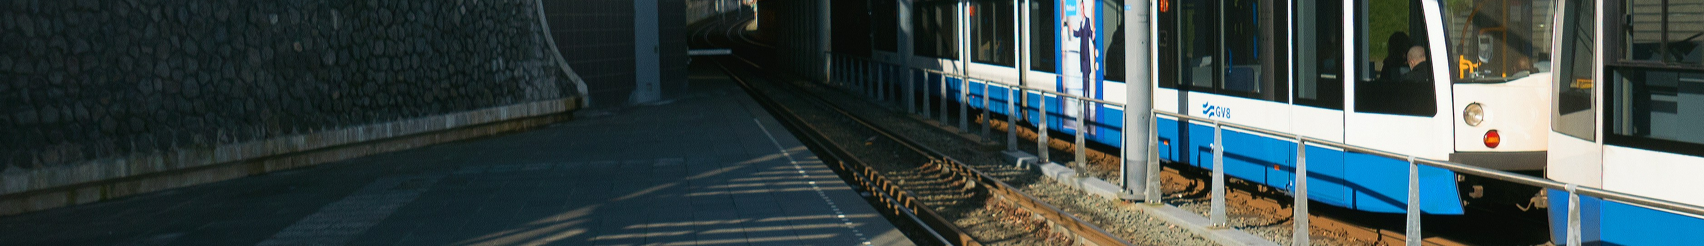
Satiksmes ministrijas uzdevumi civilajā aizsardzībā un katastrofas pārvaldīšanā
5.1
5.2
5.3
Ministriju pienākumi civilās aizsardzības jomā
5.4
5.5
5.6
5.7
5.8
5. VALSTS, PAŠVALDĪBU, JURIDISKO UN FIZISKO PERSONU
UZDEVUMI, TIESĪBAS UN PIENĀKUMI
Katastrofas pārvaldīšanas koordinēšanas uzdevumi
Koordinē katastrofu pārvaldīšanu, kuras saistītas ar dzelzceļa, autotransporta vai aviācijas transporta un attiecīgo inženierbūvju avāriju vai negadījumu, naftas un naftas produktu tranzīta cauruļvadu avāriju vai negadījumu, kā arī ar avārijām vai negadījumiem ostu un jūras hidrotehniskajās inženierbūvēs
Satiksmes ministrijas nolikums
Katastrofas pārvaldīšanas institūcija
Civilās aizsardzības un katastrofas pārvaldīšanas likums
Avārijas naftas produktu cauruļvada transporta infrastruktūrā
Avārijas vai negadījumi ostu un jūras hidrotehniskajās inženierbūvēs
Autotransporta avārija
Aviācijas nelaimes gadījums
ar gaisa kuģi
Dzelzceļa transporta katastrofa
Par Valsts civilās aizsardzības plānu
Citi nozari reglamentējošie dokumenti

Slide 43
Satiksmes ministrijas pienākumi civilajā aizsardzībā un katastrofas pārvaldīšanā
5.1
5.2
5.3
Ministriju pienākumi civilās aizsardzības jomā
5.4
5.5
5.6
5.7
5.8
5. VALSTS, PAŠVALDĪBU, JURIDISKO UN FIZISKO PERSONU
UZDEVUMI, TIESĪBAS UN PIENĀKUMI
Valsts civilās aizsardzības plānā noteikti pienākumi katastrofas pārvaldīšanas pasākumos
šādām dabas katastrofām:
Ģeofiziskās:
Zemes nogruvums
Satiksmes ministrijas nolikums
L
Valsts civilās aizsardzības plānā noteikti pienākumi katastrofas pārvaldīšanas pasākumos
šādām antropogēnajām katastrofām:
Civilās aizsardzības un katastrofas pārvaldīšanas likums
Tehnogēnās:
Autotransporta avārija
L
Dzelzceļa transporta katastrofa
L
Aviācijas nelaimes gadījums ar gaisa kuģi
Par Valsts civilās aizsardzības plānu
L
Valsts civilās aizsardzības plānā noteikti pienākumi katastrofas pārvaldīšanas pasākumos
kara / militārā iebrukuma gadījumā:
Citi nozari reglamentējošie dokumenti
Katastrofas pārvaldīšanas pasākumi kara, militāra iebrukuma vai to draudu gadījumā
L
A
L
A
I
Lēmuma pieņēmējs
Par izpildi atbildīgā institūcija
Izpildītāji

Slide 44

Vides aizsardzības un reģionālās attīstības ministrijas uzdevumi civilajā aizsardzībā un katastrofas pārvaldīšanā
5.1
5.2
5.3
Ministriju pienākumi civilās aizsardzības jomā
5.4
5.5
5.6
5.7
5.8
5. VALSTS, PAŠVALDĪBU, JURIDISKO UN FIZISKO PERSONU
UZDEVUMI, TIESĪBAS UN PIENĀKUMI
Katastrofas pārvaldīšanas koordinēšanas uzdevumi
Vides aizsardzības un reģionālās attīstības ministrijas nolikums
Koordinē katastrofas pārvaldīšanu, kura saistīta ar bīstamu ķīmisko vielu un maisījumu noplūdi, izņemot noplūdi jūrā un iekšējos ūdeņos no bāzes līnijas līdz jūras krasta līnijai, tostarp gadījumos, kad piesārņots jūras krasts, ar radiācijas avāriju, kā arī ar vētrām, viesuļiem, lietusgāzēm, paliem, plūdiem, krusu, stipru salu, apledojumu, sniega sanesumiem, ledus sastrēgumiem vai lielu karstumu
Civilās aizsardzības un katastrofas pārvaldīšanas likums
Pašvaldību darbības pārraudzīšana
Pārrauga pašvaldībām Valsts civilās aizsardzības plānā noteikto pienākumu izpildi atbilstoši Pašvaldību likumā noteiktajai kārtībai
Pašvaldību likums
Katastrofas pārvaldīšanas institūcija
Par Valsts civilās aizsardzības plānu
Pali un plūdi
Vējuzplūdi
Karstums
Apledojums
Viesuļi
Lietusgāzes (ilgstošas lietavas, pērkona negaiss) un krusa
Vētras (vēja brāzmas), krasas vēja brāzmas
Bīstamo ķīmisko vielu noplūde objektā
Radioaktīvo vielu avārija objektā
Stiprs sals, sniegs, putenis, apledojums, slapja sniega nogulums
Citi nozari reglamentējošie dokumenti

Slide 45
Vides aizsardzības un reģionālās attīstības ministrijas pienākumi civilajā aizsardzībā un katastrofas pārvaldīšanā
5.1
5.2
5.3
Ministriju pienākumi civilās aizsardzības jomā
5.4
5.5
5.6
5.7
5.8
5. VALSTS, PAŠVALDĪBU, JURIDISKO UN FIZISKO PERSONU
UZDEVUMI, TIESĪBAS UN PIENĀKUMI
Valsts civilās aizsardzības plānā noteikti pienākumi katastrofas pārvaldīšanas pasākumos
šādām dabas katastrofām:
Vides aizsardzības un reģionālās attīstības ministrijas nolikums
Ģeofiziskās:
Zemestrīce
Zemes nogruvums
L
L
Civilās aizsardzības un katastrofas pārvaldīšanas likums
Hidroloģiskās:
Pali, plūdi un vējuzplūdi
L
A
Meteoroloģiskās un klimatoloģiskās:
Lietusgāzes, ilgstošas lietavas, pērkona negaiss un krusa, sniegs un putenis, apledojums un slapja sniega nogulums, stiprs sals,
karstums, sausums
Vētras (vēja brāzmas), viesuļi, krasas vēja
brāzmas
L
A
Pašvaldību likums
L
Meža un kūdras purvu ugunsgrēki
L
A
A
Par Valsts civilās aizsardzības plānu
Citi nozari reglamentējošie dokumenti
L
A
I
Lēmuma pieņēmējs
Par izpildi atbildīgā institūcija
Izpildītāji

Slide 46
Vides aizsardzības un reģionālās attīstības ministrijas pienākumi civilajā aizsardzībā un katastrofas pārvaldīšanā
5.1
5.2
5.3
Ministriju pienākumi civilās aizsardzības jomā
5.4
5.5
5.6
5.7
5.8
5. VALSTS, PAŠVALDĪBU, JURIDISKO UN FIZISKO PERSONU
UZDEVUMI, TIESĪBAS UN PIENĀKUMI
Valsts civilās aizsardzības plānā noteikti pienākumi katastrofas pārvaldīšanas pasākumos
šādām antropogēnajām katastrofām:
Vides aizsardzības un reģionālās attīstības ministrijas nolikums
Tehnogēnās:
Bīstamo ķīmisko vielu
noplūde objektā
Dambju un citu hidrotehnisko būvju pārrāvumi – Daugavas hidroelektrostaciju kaskādes hidrobūve
Radiācijas
avārijas
Bīstamo ķīmisko vielu noplūde no kuģiem, kuģa uzskriešana uz sēkļa, kuģu sadursme, pasažieru kuģa katastrofa
L
L
A
Civilās aizsardzības un katastrofas pārvaldīšanas likums
Avārija naftas produktu cauruļvada transporta infrastruktūrā
Avārijas vai negadījumi ostu un jūras hidrotehniskajās inženierbūvēs
L
L
Pašvaldību likums
L
Avārija dabasgāzes apgādes sistēmā
L
Autotransporta avārija
L
A
L
Par Valsts civilās aizsardzības plānu
Valsts civilās aizsardzības plānā noteikti pienākumi katastrofas pārvaldīšanas pasākumos
kara / militārā iebrukuma gadījumā:
Katastrofas pārvaldīšanas pasākumi kara, militāra iebrukuma vai to draudu gadījumā
Citi nozari reglamentējošie dokumenti
L
L
A
I
Lēmuma pieņēmējs
Par izpildi atbildīgā institūcija
Izpildītāji

Slide 47


Zemkopības ministrijas uzdevumi civilajā aizsardzībā un katastrofas pārvaldīšanā
5.1
5.2
5.3
Ministriju pienākumi civilās aizsardzības jomā
5.4
5.5
5.6
5.7
5.8
5. VALSTS, PAŠVALDĪBU, JURIDISKO UN FIZISKO PERSONU
UZDEVUMI, TIESĪBAS UN PIENĀKUMI
Katastrofas pārvaldīšanas koordinēšanas uzdevumi
Koordinē katastrofu pārvaldīšanu, kuras saistītas ar mežu un kūdras purvu ugunsgrēkiem, sausumu, polderu, hidrotehnisko inženierbūvju, izņemot hidroelektrostacijas, ostu un jūras hidrotehnisko inženierbūvju avāriju; epizootijas un epifitotijas, kuras saistītas ar dzīvnieku masveida saslimšanu vai dzīvniekiem bīstamu infekcijas slimību uzliesmojumiem un augiem kaitīgu organismu savairošanos
Zemkopības ministrijas nolikums
Katastrofas pārvaldīšanas institūcija
Civilās aizsardzības un katastrofas pārvaldīšanas likums
Sausums
Meža un kūdras
purvu ugunsgrēki
Epizootijas
Epifitotijas
Par Valsts civilās aizsardzības plānu
Citi nozari reglamentējošie dokumenti

Slide 48
Zemkopības ministrijas pienākumi civilajā aizsardzībā un katastrofas pārvaldīšanā
5.1
5.2
5.3
Ministriju pienākumi civilās aizsardzības jomā
5.4
5.5
5.6
5.7
5.8
5. VALSTS, PAŠVALDĪBU, JURIDISKO UN FIZISKO PERSONU
UZDEVUMI, TIESĪBAS UN PIENĀKUMI
Valsts civilās aizsardzības plānā noteikti pienākumi katastrofas pārvaldīšanas pasākumos
šādām dabas katastrofām:
Hidroloģiskās:
Pali, plūdi un vējuzplūdi
Zemkopības ministrijas nolikums
L
A
I
Meteoroloģiskās un klimatoloģiskās:
Vētras (vēja brāzmas), viesuļi, krasas vēja brāzmas
Meža un kūdras purvu ugunsgrēki
L
L
A
I
Bioloģiskās:
Epizootijas
Epifitotijas
Civilās aizsardzības un katastrofas pārvaldīšanas likums
L
A
I
L
A
I
Valsts civilās aizsardzības plānā noteikti pienākumi katastrofas pārvaldīšanas pasākumos
šādām antropogēnajām katastrofām:
Tehnogēnās:
Dambju un citu hidrotehnisko būvju pārrāvumi – Daugavas hidroelektrostaciju
kaskādes hidrobūve
Par Valsts civilās aizsardzības plānu
L
A
I
Valsts civilās aizsardzības plānā noteikti pienākumi katastrofas pārvaldīšanas pasākumos
kara / militārā iebrukuma gadījumā:
Citi nozari reglamentējošie dokumenti
Katastrofas pārvaldīšanas pasākumi kara, militāra iebrukuma vai to draudu gadījumā
L
A
I
L
A
I
Lēmuma pieņēmējs
Par izpildi atbildīgā institūcija
Izpildītāji

Slide 49


Ekonomikas ministrijas pienākumi civilajā aizsardzībā un katastrofas pārvaldīšanā
5.1
5.2
5.3
Ministriju pienākumi civilās aizsardzības jomā
5.4
5.5
5.6
5.7
5.8
5. VALSTS, PAŠVALDĪBU, JURIDISKO UN FIZISKO PERSONU
UZDEVUMI, TIESĪBAS UN PIENĀKUMI
Valsts civilās aizsardzības plānā noteikti pienākumi katastrofas pārvaldīšanas pasākumos
kara / militārā iebrukuma gadījumā:
L
Katastrofas pārvaldīšanas pasākumi kara, militāra iebrukuma vai to draudu gadījumā
A
I
Ekonomikas ministrijas nolikums
Par Valsts civilās aizsardzības plānu
Citi nozari reglamentējošie dokumenti
L
A
I
Lēmuma pieņēmējs
Par izpildi atbildīgā institūcija
Izpildītāji

Slide 50
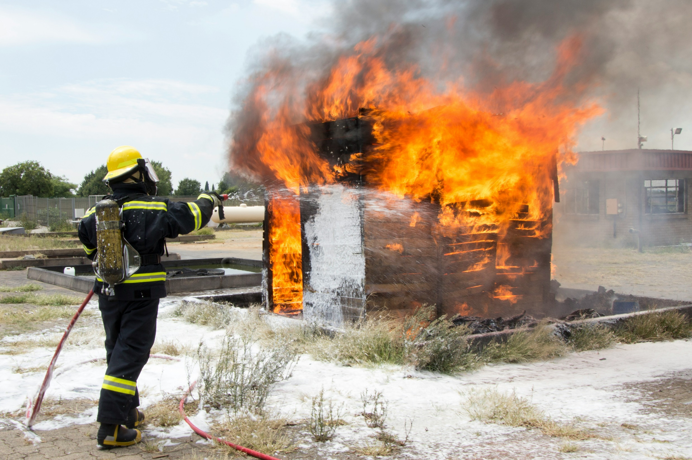
5.4.VUGD pienākumi civilās aizsardzības jomā

Slide 51

Valsts ugunsdzēsības un glābšanas dienesta – VUGD – funkcijas civilajā aizsardzībā un katastrofas pārvaldīšanā
5. VALSTS, PAŠVALDĪBU, JURIDISKO UN FIZISKO PERSONU UZDEVUMI, TIESĪBAS UN PIENĀKUMI
5.1
5.2
5.3
5.4
VUGD pienākumi civilās aizsardzības jomā
5.5
5.6
5.7
5.8
Valsts ugunsdzēsības un glābšanas dienests ir iekšlietu ministra pārraudzībā esoša tiešā pārvaldes iestāde. Dienesta darbības tiesiskumu nodrošina dienesta priekšnieks. Dienestu finansē no valsts budžeta dotācijas, ieņēmumiem par dienesta sniegtajiem maksas pakalpojumiem, ziedojumiem un dāvinājumiem.
Funkcijas
Īsteno valsts politiku ugunsdrošības, ugunsdzēsības, civilās aizsardzības un vienotā ārkārtas palīdzības izsaukumu numura "112" darbības jomā
Uzrauga normatīvajos aktos noteikto ugunsdrošības un civilās aizsardzības prasību ievērošanu
Veic ugunsdzēsības un glābšanas darbus
Koordinē iestāžu, organizāciju, komercsabiedrību un pašvaldību izveidoto ugunsdrošības, ugunsdzēsības un glābšanas dienestu un brīvprātīgo ugunsdzēsēju organizāciju darbību, kas saistīta ar ugunsdrošību un ugunsdzēsību

Slide 52

Valsts ugunsdzēsības un glābšanas dienesta loma civilās aizsardzības sistēmā
5. VALSTS, PAŠVALDĪBU, JURIDISKO UN FIZISKO PERSONU
UZDEVUMI, TIESĪBAS UN PIENĀKUMI
5.1
5.2
5.3
5.4
VUGD pienākumi civilās aizsardzības jomā
5.5
5.6
5.7
5.8
Līmenis: Valsts | Pašvaldības | Vietējais
Valsts ugunsdzēsības un glābšanas dienesta nolikums
Vadības loma: Lēmumu pieņemšana | Koordinēšana | Atbalsts | Infrastruktūra
Kārtība, kādā valsts augstākās amatpersonas apziņojamas valsts apdraudējuma gadījumā un par ārkārtas notikumiem valstī
Nozīmīgākie pienākumi:
Piemēri:
Vada, koordinē un kontrolē civilās aizsardzības sistēmas darbību
Pieņem lēmumu par valsts agrīnās brīdināšanas sistēmas aktivizēšanu
Valsts civilās aizsardzības kontaktpunkta noteikumi
Sadarbībā ar citām institūcijām izstrādā valsts civilās aizsardzības plānu, kā arī izskata un saskaņo objektu un paaugstinātas bīstamības objektu civilās aizsardzības plānu projektus
Apkopo nozaru ministriju sniegto informāciju par Valsts civilās aizsardzības plāna izpildi
Valsts ugunsdzēsības un glābšanas dienests sniedz humāno palīdzību Ukrainai
Nodrošina kontaktpunkta funkciju veikšanu un tā darbību 24 stundas diennaktī
Par Valsts civilās aizsardzības plānu
Veic ugunsgrēku dzēšanu, glābšanas darbus pēc ceļu satiksmes negadījumiem, ķīmiskām avārijām, sprādzieniem un radiācijas avārijām, iekšējos ūdeņos u.c.
Veic glābšanas darbus un seku likvidēšanas pasākumus
Civilās aizsardzības un katastrofas pārvaldīšanas likums

Slide 53

Valsts ugunsdzēsības un glābšanas dienesta uzdevumi civilajā aizsardzībā un katastrofas pārvaldīšanā
5. VALSTS, PAŠVALDĪBU, JURIDISKO UN FIZISKO PERSONU
UZDEVUMI, TIESĪBAS UN PIENĀKUMI
5.1
5.2
5.3
5.4
VUGD pienākumi civilās aizsardzības jomā
5.5
5.6
5.7
5.8
Uzdevumi
Valsts ugunsdzēsības un glābšanas dienesta nolikums
Vada, koordinē un kontrolē civilās aizsardzības sistēmas darbību
Plāno un organizē sadarbības teritoriju civilās aizsardzības komisiju apmācību
Kārtība, kādā valsts augstākās amatpersonas apziņojamas valsts apdraudējuma gadījumā un par ārkārtas notikumiem valstī
Sadarbībā ar citām institūcijām izstrādā valsts civilās aizsardzības plānu
Norīko Valsts ugunsdzēsības un glābšanas dienesta amatpersonu darbam sadarbības teritorijas civilās aizsardzības komisijā. Šī amatpersona ir attiecīgās komisijas priekšsēdētāja vietnieks
Izskata un saskaņo objektu un paaugstinātas bīstamības objektu civilās aizsardzības plānu projektus
Izveido un uztur savā rīcībā esošo, kā arī juridisko un fizisko personu īpašumā vai valdījumā esošo ugunsdzēsības un glābšanas darbos izmantojamo resursu sarakstu
Ne retāk kā reizi pusgadā pārbauda valsts augstāko amatpersonu apziņošanas sistēmas darbību
Valsts civilās aizsardzības kontaktpunkta noteikumi
Veic amatpersonu apziņošanu Ministru prezidenta biroja vadītāja vai Krīzes vadības padomes sekretariāta vadītāja uzdevumā valsts apdraudējuma gadījumā
Veic civilās aizsardzības prasību ievērošanas pārbaudes
Par Valsts civilās aizsardzības plānu
Valsts civilās aizsardzības kontaktpunkta darbība
Civilās aizsardzības un katastrofas pārvaldīšanas likums
Nodrošina kontaktpunkta funkciju veikšanu un tā darbību 24 stundas diennaktī

Slide 54
Valsts ugunsdzēsības un glābšanas dienesta uzdevumi
5. VALSTS, PAŠVALDĪBU, JURIDISKO UN FIZISKO PERSONU
UZDEVUMI, TIESĪBAS UN PIENĀKUMI
5.1
5.2
5.3
5.4
VUGD pienākumi civilās aizsardzības jomā
5.5
5.6
5.7
5.8
Nolikumā noteiktie uzdevumi (1/2)
Valsts ugunsdzēsības un glābšanas dienesta nolikums
Apzina ugunsdrošības stāvokli un sniedz priekšlikumus par situācijas uzlabošanu ugunsdrošības un civilās aizsardzības jomā
Organizē un veic prevencijas pasākumus valsts ugunsdrošības un civilās aizsardzības jomā
Kārtība, kādā valsts augstākās amatpersonas apziņojamas valsts apdraudējuma gadījumā un par ārkārtas notikumiem valstī
Piedalās rūpniecisko avāriju riska novērtēšanai un samazināšanai veikto pasākumu izvērtēšanā
Vada un veic ugunsgrēku dzēšanu
Vada un veic glābšanas darbus:
Dzēšot ugunsgrēkus
Pēc ceļu satiksmes negadījumiem
Iekšējos ūdeņos
Zemūdens meklēšanas un citus glābšanas darbus
Valsts civilās aizsardzības kontaktpunkta noteikumi
Veic neatliekamos reaģēšanas un seku likvidēšanas pasākumus atbilstoši normatīvajos aktos noteiktajām radiācijas drošības un kodoldrošības prasībām
Par Valsts civilās aizsardzības plānu
Veic un vada neatliekamos avāriju seku likvidēšanas pasākumus
Civilās aizsardzības un katastrofas pārvaldīšanas likums
Sniedz iespējamo palīdzību fiziskām personām ugunsgrēka vai avārijas gadījumā

Slide 55
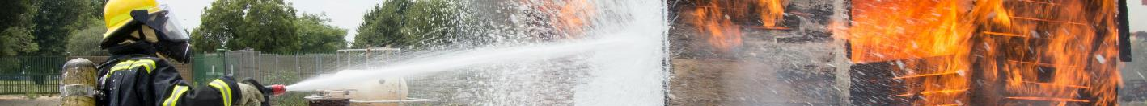
Valsts ugunsdzēsības un glābšanas dienesta uzdevumi
5. VALSTS, PAŠVALDĪBU, JURIDISKO UN FIZISKO PERSONU
UZDEVUMI, TIESĪBAS UN PIENĀKUMI
5.1
5.2
5.3
5.4
VUGD pienākumi civilās aizsardzības jomā
5.5
5.6
5.7
5.8
Nolikumā noteiktie uzdevumi (2/2)
Valsts ugunsdzēsības un glābšanas dienesta nolikums
Nodrošina vienotā ārkārtas palīdzības izsaukumu numura "112" zvanu saņemšanu, apstrādi un to pāradresēšanu citiem operatīvajiem dienestiem
Kārtība, kādā valsts augstākās amatpersonas apziņojamas valsts apdraudējuma gadījumā un par ārkārtas notikumiem valstī
Atbilstoši kompetencei organizē un īsteno civilās aizsardzības pasākumus
Atbilstoši kompetencei izstrādā ugunsdrošību, ugunsdzēsību, glābšanu un civilo aizsardzību reglamentējošo normatīvo aktu projektus
Apmāca ugunsdrošības, ugunsdzēsības un glābšanas darbos, kā arī civilās aizsardzības pasākumos iesaistāmās personas un organizē to darbību
Valsts civilās aizsardzības kontaktpunkta noteikumi
Informē sabiedrību ugunsdrošības un civilās aizsardzības jomā
Vāc, saglabā un popularizē sabiedrībā ar Latvijas ugunsdzēsības vēsturi un mūsdienām saistītās vērtības, kā arī sekmēt to izmantošanu sabiedrības izglītošanai
Par Valsts civilās aizsardzības plānu
Civilās aizsardzības un katastrofas pārvaldīšanas likums

Slide 56

Valsts ugunsdzēsības un glābšanas dienesta tiesības civilajā aizsardzībā un katastrofas pārvaldīšanā
5. VALSTS, PAŠVALDĪBU, JURIDISKO UN FIZISKO PERSONU
UZDEVUMI, TIESĪBAS UN PIENĀKUMI
5.1
5.2
5.3
5.4
VUGD pienākumi civilās aizsardzības jomā
5.5
5.6
5.7
5.8
Tiesības
Valsts ugunsdzēsības un glābšanas dienesta nolikums
Pieprasīt un bez maksas saņemt no valsts un pašvaldību institūcijām, juridiskajām un fiziskajām personām civilās aizsardzības sistēmas darbības kontrolei nepieciešamo informāciju
Kārtība, kādā valsts augstākās amatpersonas apziņojamas valsts apdraudējuma gadījumā un par ārkārtas notikumiem valstī
Uzraudzīt civilo aizsardzību reglamentējošu normatīvo aktu prasību ievērošanu, sagatavot aktus par pārbaudēs konstatētajiem pārkāpumiem un trūkumiem, kā arī sniegt valsts un pašvaldību institūcijām, objektu un paaugstinātas bīstamības objektu īpašniekiem vai tiesiskajiem valdītājiem rekomendācijas pārkāpumu un trūkumu novēršanai un civilās aizsardzības pasākumu pilnveidošanai
Veicot glābšanas darbus, dot iesaistītajām institūcijām, kā arī juridiskajām un fiziskajām personām norādījumus par notikuma vietā nepieciešamo rīcību
Valsts civilās aizsardzības kontaktpunkta noteikumi
Iesaistīt glābšanas darbos valsts un pašvaldību institūcijas, juridiskās un fiziskās personas, kā arī to rīcībā esošos resursus
Atbilstoši kompetencei pārstāvēt Latviju starptautiskajās organizācijās un pasākumos
Par Valsts civilās aizsardzības plānu
Pieprasīt un bez maksas saņemt no komersanta, kas nodrošina publisko elektronisko sakaru tīklu vai sniedz elektronisko sakaru pakalpojumus, elektronisko sakaru pakalpojumu lietotāja atrašanās vietas datus bez lietotāja vai abonenta piekrišanas, ja atrašanās vietas datu apstrāde ir nepieciešama dienestam tā uzdevumu veikšanai
Civilās aizsardzības un katastrofas pārvaldīšanas likums

Slide 57

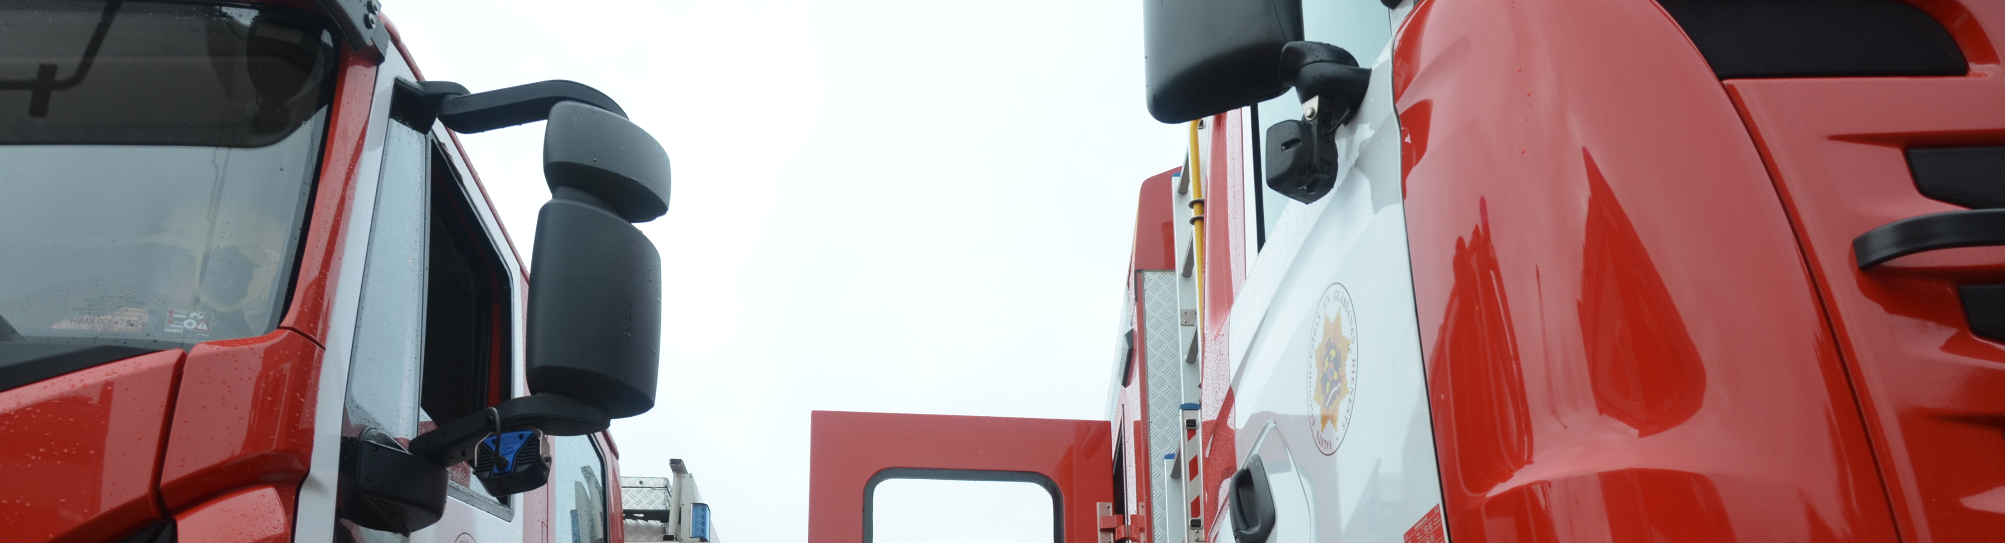
Valsts ugunsdzēsības un glābšanas dienesta amatpersonu civilās aizsardzības prasību ievērošanas pārbaudes pienākumi
5. VALSTS, PAŠVALDĪBU, JURIDISKO UN FIZISKO PERSONU
UZDEVUMI, TIESĪBAS UN PIENĀKUMI
5.1
5.2
5.3
5.4
VUGD pienākumi civilās aizsardzības jomā
5.5
5.6
5.7
5.8
Amatpersonu pienākumi
Valsts ugunsdzēsības un glābšanas dienesta nolikums
Veikt plānotas un neplānotas civilās aizsardzības prasību ievērošanas pārbaudes objektos un paaugstinātas bīstamības objektos, saskaņā ar VUGD apstiprinātu plānu
Kārtība, kādā valsts augstākās amatpersonas apziņojamas valsts apdraudējuma gadījumā un par ārkārtas notikumiem valstī
Iepriekš informēt objekta vai paaugstinātas bīstamības objekta īpašnieku vai tiesisko valdītāju par plānoto pārbaudi
Pirms civilās aizsardzības prasību ievērošanas pārbaudes uzsākšanas nosaukt objekta vai paaugstinātas bīstamības objekta īpašniekam vai tiesiskajam valdītājam vai viņu pilnvarotajam pārstāvim savu uzvārdu, amatu un uzrādīt
dienesta apliecību
Valsts civilās aizsardzības kontaktpunkta noteikumi
Par Valsts civilās aizsardzības plānu
Civilās aizsardzības un katastrofas pārvaldīšanas likums

Slide 58
Valsts ugunsdzēsības un glābšanas dienesta pienākumi civilajā aizsardzībā un katastrofas pārvaldīšanā
5. VALSTS, PAŠVALDĪBU, JURIDISKO UN FIZISKO PERSONU
UZDEVUMI, TIESĪBAS UN PIENĀKUMI
5.1
5.2
5.3
5.4
VUGD pienākumi civilās aizsardzības jomā
5.5
5.6
5.7
5.8
Valsts civilās aizsardzības plānā noteikti pienākumi katastrofas pārvaldīšanas pasākumos
šādām dabas katastrofām:
Valsts ugunsdzēsības un glābšanas dienesta nolikums
Ģeofiziskās:
Zemestrīce
Zemes nogruvums
L
L
A
A
Kārtība, kādā valsts augstākās amatpersonas apziņojamas valsts apdraudējuma gadījumā un par ārkārtas notikumiem valstī
I
I
Hidroloģiskās:
Pali, plūdi un vējuzplūdi
L
A
I
Valsts civilās aizsardzības kontaktpunkta noteikumi
Meteoroloģiskās un klimatoloģiskās:
Lietusgāzes, ilgstošas lietavas, pērkona negaiss un krusa, sniegs un putenis, apledojums un slapja sniega nogulums,
stiprs sals, karstums, sausums
Vētras (vēja brāzmas),
viesuļi, krasas
vēja brāzmas
Meža un kūdras
purvu ugunsgrēki
L
L
L
A
A
A
I
I
I
Par Valsts civilās aizsardzības plānu
Bioloģiskās:
Epizootijas
Epifitotijas
L
L
A
A
Civilās aizsardzības un katastrofas pārvaldīšanas likums
I
I
L
A
I
Lēmuma pieņēmējs
Par izpildi atbildīgā institūcija
Izpildītāji

Slide 59
Valsts ugunsdzēsības un glābšanas dienesta pienākumi civilajā aizsardzībā un katastrofas pārvaldīšanā
5. VALSTS, PAŠVALDĪBU, JURIDISKO UN FIZISKO PERSONU
UZDEVUMI, TIESĪBAS UN PIENĀKUMI
5.1
5.2
5.3
5.4
VUGD pienākumi civilās aizsardzības jomā
5.5
5.6
5.7
5.8
Valsts civilās aizsardzības plānā noteikti pienākumi katastrofas pārvaldīšanas pasākumos
šādām antropogēnajām katastrofām:
Valsts ugunsdzēsības un glābšanas dienesta nolikums
Tehnogēnās:
Bīstamo ķīmisko vielu noplūde objektā
Avārija naftas produktu cauruļvada transporta infrastruktūrā
Avārija dabasgāzes apgādes sistēmā
Radiācijas avārijas
L
L
L
L
A
A
A
A
Kārtība, kādā valsts augstākās amatpersonas apziņojamas valsts apdraudējuma gadījumā un par ārkārtas notikumiem valstī
I
I
I
I
Bioloģisko
vielu negadījumi
Ugunsgrēki
Dambju un citu hidrotehnisko būvju pārrāvumi – Daugavas hidAroelektrostaciju kaskādes hidrobūve
Avārijas vai negadījumi ostu
un jūras hidrotehniskajās inženierbūvēs un
sadales elektrotīklu bojājumi
L
L
L
L
A
A
A
A
I
I
I
I
Pārvades un sadales elektrotīklu bojājumi
Būvju sabrukums
Bīstamo ķīmisko vielu noplūde no kuģiem, kuģa uzskriešana
uz sēkļa, kuģu sadursme, pasažieru kuģa katastrofa
Autotransporta avārija
Valsts civilās aizsardzības kontaktpunkta noteikumi
L
L
L
L
A
A
A
A
I
I
I
I
Aviācijas nelaimes gadījums
ar gaisa kuģi
Dzelzceļa transporta katastrofa
Par Valsts civilās aizsardzības plānu
L
A
I
L
A
I
Sabiedriskās nekārtības, terora akti un iekšējie nemieri:
Sabiedriskās nekārtības, iekšējie
nemieri
Terora akti
Civilās aizsardzības un katastrofas pārvaldīšanas likums
L
A
I
L
A
I
L
A
I
Lēmuma pieņēmējs
Par izpildi atbildīgā institūcija
Izpildītāji

Slide 60
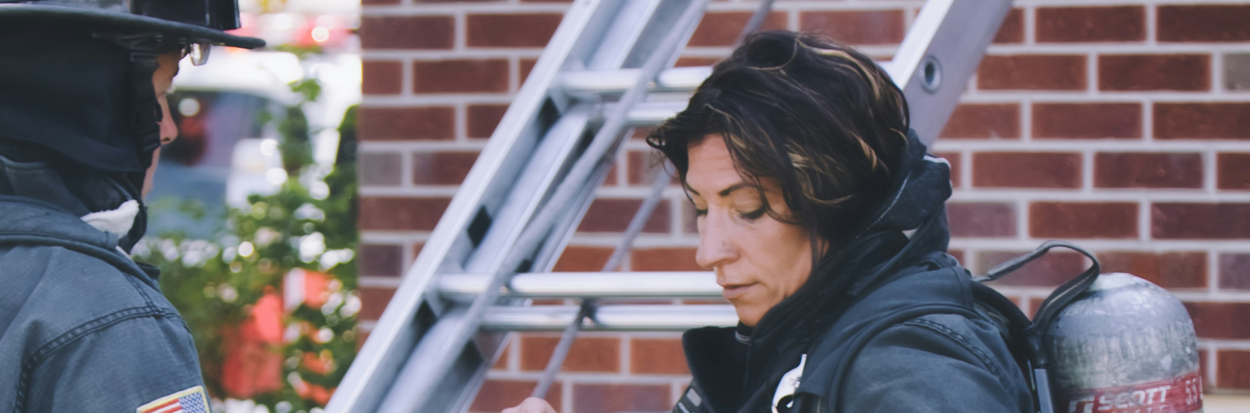
Valsts ugunsdzēsības un glābšanas dienesta pienākumi civilajā aizsardzībā un katastrofas pārvaldīšanā
5. VALSTS, PAŠVALDĪBU, JURIDISKO UN FIZISKO PERSONU
UZDEVUMI, TIESĪBAS UN PIENĀKUMI
5.1
5.2
5.3
5.4
VUGD pienākumi civilās aizsardzības jomā
5.5
5.6
5.7
5.8
Valsts civilās aizsardzības plānā noteikti pienākumi katastrofas pārvaldīšanas pasākumos
kara / militārā iebrukuma gadījumā:
Valsts ugunsdzēsības un glābšanas dienesta nolikums
Katastrofas pārvaldīšanas pasākumi kara, militāra iebrukuma vai to draudu gadījumā
L
A
Kārtība, kādā valsts augstākās amatpersonas apziņojamas valsts apdraudējuma gadījumā un par ārkārtas notikumiem valstī
I
Valsts civilās aizsardzības kontaktpunkta noteikumi
Par Valsts civilās aizsardzības plānu
Civilās aizsardzības un katastrofas pārvaldīšanas likums
L
A
I
Lēmuma pieņēmējs
Par izpildi atbildīgā institūcija
Izpildītāji

Slide 61

5.5. Valsts institūciju pienākumi civilās aizsardzības jomā

Slide 62

Valsts institūciju loma civilās aizsardzības sistēmā
5. VALSTS, PAŠVALDĪBU, JURIDISKO UN FIZISKO PERSONU
UZDEVUMI, TIESĪBAS UN PIENĀKUMI
5.4
5.6
5.7
5.8
5.1
5.2
5.3
5.5
Valsts institūciju pienākumi
civilās aizsardzības jomā
Līmenis: Valsts | Pašvaldības | Vietējais
Vadības loma: Lēmumu pieņemšana | Koordinēšana | Atbalsts | Infrastruktūra
Nozīmīgākie iesaistes veidi:
Piemērs
Atbilstoši savai darbības jomai izstrādā un sniedz rekomendācijas iestādēm un ieteikumus iedzīvotājiem par rīcību katastrofas vai katastrofas draudu gadījumā
Valsts drošības dienesta izstrādāts buklets «Rīcība terora akta gadījumā»
Veic nodarbināto un iedzīvotāju izglītošanu civilās aizsardzības jautājumos
Valsts vides dienesta izstrādāti informatīvie materiāli par aizsardzības pasākumiem radiācijas avārijās
Civilās aizsardzības un katastrofas pārvaldīšanas likums
Plāno un rīko civilās aizsardzības un katastrofas pārvaldīšanas mācības
Daugavpils reģionālās slimnīcas teritorijā norisinājās Valsts vides dienesta Radiācijas drošības centra praktiskās civilās aizsardzības mācības par rīcību vietēja līmeņa radiācijas avārijas gadījumā
Par Valsts civilās aizsardzības plānu

Slide 63

Valsts institūciju uzdevumi civilajā aizsardzībā un katastrofas pārvaldīšanā
5. VALSTS, PAŠVALDĪBU, JURIDISKO UN FIZISKO PERSONU
UZDEVUMI, TIESĪBAS UN PIENĀKUMI
5.4
5.6
5.7
5.8
5.1
5.2
5.3
5.5
Valsts institūciju pienākumi
civilās aizsardzības jomā
Uzdevumi
Atbilstoši savai darbības jomai izstrādā un sniedz rekomendācijas valsts un pašvaldību institūcijām, objektu un paaugstinātas bīstamības objektu īpašniekiem un tiesiskajiem valdītājiem, kā arī sniedz iedzīvotājiem ieteikumus par rīcību katastrofas vai katastrofas draudu gadījumā
Veic nodarbināto un iedzīvotāju izglītošanu civilās aizsardzības jautājumos, izmantojot plašsaziņas līdzekļus un elektroniskos plašsaziņas līdzekļus, kā arī izplatot informatīvos materiālus, atbilstoši savai darbības jomai
Plāno un rīko civilās aizsardzības un katastrofas pārvaldīšanas mācības
Civilās aizsardzības un katastrofas pārvaldīšanas likums
Par Valsts civilās aizsardzības plānu

Slide 64
Valsts institūciju administratīvo vadītāju uzdevumi civilajā aizsardzībā un katastrofas pārvaldīšanā
5. VALSTS, PAŠVALDĪBU, JURIDISKO UN FIZISKO PERSONU
UZDEVUMI, TIESĪBAS UN PIENĀKUMI
5.4
5.6
5.7
5.8
5.1
5.2
5.3
5.5
Valsts institūciju pienākumi
civilās aizsardzības jomā
Valsts institūcijas administratīvā vadītāja uzdevumi
Civilās aizsardzības uzdevumu izpildi valsts institūcijā nodrošina un vada valsts institūcijas administratīvais vadītājs, kura uzdevumi ir:
Plāno un īsteno valsts institūcijas nepārtrauktas darbības nodrošināšanai katastrofas vai katastrofas draudu gadījumā nepieciešamo rīcību
Izstrādā, saskaņo ar Valsts ugunsdzēsības un glābšanas dienestu un apstiprina valsts institūcijas īpašumā vai valdījumā esoša objekta vai paaugstinātas bīstamības objekta civilās aizsardzības plānu
Nodrošina valsts civilās aizsardzības plānā un sadarbības teritorijas civilās aizsardzības plānā valsts institūcijai noteikto pasākumu precīzu un savlaicīgu izpildi
Civilās aizsardzības un katastrofas pārvaldīšanas likums
Kontrolē institūcijai noteikto civilās aizsardzības uzdevumu izpildi, kā arī tās padotībā esošajām institūcijām noteikto civilās aizsardzības uzdevumu izpildi
Nodrošina valsts institūcijas nodarbināto un apmeklētāju drošību tās īpašumā vai valdījumā esošā objektā vai paaugstinātas bīstamības objektā
Par Valsts civilās aizsardzības plānu
Pēc katastrofas pārvaldīšanas subjekta pieprasījuma sniedz informāciju par valsts institūcijas rīcībā esošajiem resursiem, kas izmantojami katastrofas pārvaldīšanai

Slide 65


Valsts institūciju tiesības civilajā aizsardzībā un katastrofas pārvaldīšanā
5. VALSTS, PAŠVALDĪBU, JURIDISKO UN FIZISKO PERSONU
UZDEVUMI, TIESĪBAS UN PIENĀKUMI
5.4
5.6
5.7
5.8
5.1
5.2
5.3
5.5
Valsts institūciju pienākumi
civilās aizsardzības jomā
Tiesības
Pieprasīt un bez maksas saņemt no valsts un pašvaldību institūcijām, juridiskajām un fiziskajām personām civilajai aizsardzībai un katastrofas pārvaldīšanai nepieciešamo informāciju
Rakstveidā slēgt pakalpojumu un sadarbības līgumus vai vienošanās civilās aizsardzības un katastrofas pārvaldīšanas jomā ar citām valsts vai pašvaldību institūcijām, juridiskajām un fiziskajām personām
Uzlikt tās padotībā esošai institūcijai pienākumu izstrādāt attiecīga objekta civilās aizsardzības plānu, kas saskaņojams ar Valsts ugunsdzēsības un glābšanas dienestu
Civilās aizsardzības un katastrofas pārvaldīšanas likums
Par Valsts civilās aizsardzības plānu

Slide 66
Valsts institūciju pienākumi civilajā aizsardzībā un katastrofas pārvaldīšanā
5. VALSTS, PAŠVALDĪBU, JURIDISKO UN FIZISKO PERSONU
UZDEVUMI, TIESĪBAS UN PIENĀKUMI
5.4
5.6
5.7
5.8
5.1
5.2
5.3
5.5
Valsts institūciju pienākumi
civilās aizsardzības jomā
Valsts civilās aizsardzības plānā noteikti pienākumi katastrofas pārvaldīšanas pasākumos
šādām dabas katastrofām:
Ģeofiziskās:
Zemestrīce
Zemes nogruvums
L
L
A
A
I
I
Hidroloģiskās:
Pali, plūdi un vējuzplūdi
L
A
I
Meteoroloģiskās un klimatoloģiskās:
Lietusgāzes, ilgstošas lietavas, pērkona negaiss un krusa, sniegs un putenis, apledojums un slapja sniega nogulums,
stiprs sals, karstums, sausums
Vētras (vēja brāzmas),
viesuļi, krasas
vēja brāzmas
Meža un kūdras
purvu ugunsgrēki
Civilās aizsardzības un katastrofas pārvaldīšanas likums
L
L
L
Par Valsts civilās aizsardzības plānu
A
A
A
I
I
I
L
A
I
Lēmuma pieņēmējs
Par izpildi atbildīgā institūcija
Izpildītāji

Slide 67
Valsts institūciju pienākumi civilajā aizsardzībā un katastrofas pārvaldīšanā
5. VALSTS, PAŠVALDĪBU, JURIDISKO UN FIZISKO PERSONU
UZDEVUMI, TIESĪBAS UN PIENĀKUMI
5.4
5.6
5.7
5.8
5.1
5.2
5.3
5.5
Valsts institūciju pienākumi
civilās aizsardzības jomā
Valsts civilās aizsardzības plānā noteikti pienākumi katastrofas pārvaldīšanas pasākumos
šādām antropogēnajām katastrofām:
Tehnogēnās:
Bīstamo ķīmisko vielu noplūde objektā
Avārija naftas produktu cauruļvada transporta infrastruktūrā
Avārija dabasgāzes apgādes sistēmā
Radiācijas avārijas
Bioloģisko vielu negadījumi
L
L
L
L
L
A
A
A
A
A
I
I
I
I
I
Ugunsgrēki
Dambju un citu hidrotehnisko būvju pārrāvumi – Daugavas hidroelektrostaciju kaskādes hidrobūve
Avārijas vai negadījumi
ostu un jūras hidrotehniskajās inženierbūvēs
Pārvades un
sadales elektrotīklu bojājumi
L
L
L
L
A
A
A
A
I
I
I
I
Būvju sabrukums
Bīstamo ķīmisko vielu noplūde no kuģiem, kuģa uzskriešana
uz sēkļa, kuģu sadursme,
pasažieru kuģa katastrofasporta avārija
Aviācijas Autotransporta
Avārija gadījums ar gaisa kuģi
Aviācijas nelaimes gadījums ar gaisa kuģi transporta katastrofa
L
L
L
L
Civilās aizsardzības un katastrofas pārvaldīšanas likums
A
A
A
A
I
I
I
I
Dzelzceļa transporta katastrofa
L
A
I
Par Valsts civilās aizsardzības plānu
Sabiedriskās nekārtības, terora akti un iekšējie nemieri:
Sabiedriskās nekārtības, iekšējie
nemieri
Terora akti
L
A
I
L
A
I
L
A
I
Lēmuma pieņēmējs
Par izpildi atbildīgā institūcija
Izpildītāji

Slide 68

Valsts institūciju pienākumi civilajā aizsardzībā un katastrofas pārvaldīšanā
5. VALSTS, PAŠVALDĪBU, JURIDISKO UN FIZISKO PERSONU
UZDEVUMI, TIESĪBAS UN PIENĀKUMI
5.4
5.6
5.7
5.8
5.1
5.2
5.3
5.5
Valsts institūciju pienākumi
civilās aizsardzības jomā
Valsts civilās aizsardzības plānā noteikti pienākumi katastrofas pārvaldīšanas pasākumos
kara / militārā iebrukuma gadījumā:
Katastrofas pārvaldīšanas pasākumi kara, militāra iebrukuma vai to draudu gadījumā
L
A
I
Civilās aizsardzības un katastrofas pārvaldīšanas likums
Par Valsts civilās aizsardzības plānu
L
A
I
Lēmuma pieņēmējs
Par izpildi atbildīgā institūcija
Izpildītāji

Slide 69

Civilās aizsardzības operacionālā vadības centra uzdevumi civilajā aizsardzībā un katastrofas pārvaldīšanā
5. VALSTS, PAŠVALDĪBU, JURIDISKO UN FIZISKO PERSONU UZDEVUMI, TIESĪBAS UN PIENĀKUMI
5.1
5.2
5.3
5.4
5.5
Valsts institūciju pienākumi
civilās aizsardzības jomā
5.6
5.7
5.8
Civilās aizsardzības sistēmas darbību kara, militāra iebrukuma vai to draudu gadījumā organizē Civilās aizsardzības operacionālās vadības centrs, kura darbības un analītiskās spējas ir jāpilnveido, kā arī tā darbība ir regulāri jātestē krīzes vadības mācībās.
Uzdevumi
Veic starpinstitūciju darbības koordināciju, īstenojot VCAP noteiktos pasākumus
Koordinē veicamās darbības (t.sk. dekonfliktāciju) ar NBS operacionālās vadības centru un sniedz atbalstu valsts aizsardzības sistēmai
Par Civilās aizsardzības Operacionālo vadības centru
Koordinē papildus resursu piesaisti
Analizē informāciju par valsts apdraudējuma situāciju un tās iespējamo attīstību civilās aizsardzības jomā un veic informācijas nodošanu stratēģiskajam līmenim (Ministru kabinets) lēmumu pieņemšanai
Pārvalda nekontrolētu cilvēku pārvietošanos vai evakuāciju, ja tās mērogs pārsniedz vienas pašvaldības civilās aizsardzības komisijas darbības teritoriju
Par Valsts civilās aizsardzības plānu
Koordinē starptautiskās un humānās palīdzības pieprasīšanu un saņemšanu

Slide 70

Civilās aizsardzības operacionālā vadības centra pienākumi civilajā aizsardzībā un katastrofas pārvaldīšanā
5. VALSTS, PAŠVALDĪBU, JURIDISKO UN FIZISKO PERSONU
UZDEVUMI, TIESĪBAS UN PIENĀKUMI
5.4
5.6
5.7
5.8
5.1
5.2
5.3
5.5
Valsts institūciju pienākumi
civilās aizsardzības jomā
Valsts civilās aizsardzības plānā noteikti pienākumi katastrofas pārvaldīšanas pasākumos
kara / militārā iebrukuma gadījumā:
L
Katastrofas pārvaldīšanas pasākumi kara, militāra iebrukuma vai to draudu gadījumā
A
I
Par Civilās aizsardzības Operacionālo vadības centru
Par Valsts civilās aizsardzības plānu
L
A
I
Lēmuma pieņēmējs
Par izpildi atbildīgā institūcija
Izpildītāji

Slide 71

5.6. Pašvaldību, PCAK un PSTCAK pienākumi civilās aizsardzības jomā

Slide 72
Pašvaldību loma civilās aizsardzības sistēmā
5.4
5.5
5.6
Pašvaldību, PCAK un PSTCAK
pienākumi civilās aizsardzības jomā
5. VALSTS, PAŠVALDĪBU, JURIDISKO UN FIZISKO PERSONU
UZDEVUMI, TIESĪBAS UN PIENĀKUMI
5.1
5.2
5.3
5.7
5.8
Līmenis: Valsts | Pašvaldības | Vietējais
Vadības loma: Lēmumu pieņemšana | Koordinēšana | Atbalsts | Infrastruktūra
Nozīmīgākie iesaistes veidi:
Piemērs
Pamatojoties uz risku novērtējumu, nosaka preventīvos, gatavības, reaģēšanas un seku likvidēšanas pasākumus
Jūrmalas pilsētas dome iesniegusi projektu “Lielupes radīto plūdu un krasta erozijas risku apdraudējumu novēršanas pasākumi Dubultos-Majoros-Dzintaros”
Pašvaldības likums
Vētras seku likvidācijai un atjaunošanai pasākumiem Dobeles novada iedzīvotājiem izmaksāti kopā 1,4 miljoni eiro
Civilās aizsardzības un katastrofas pārvaldīšanas likums
Pēc katastrofas sadarbībā ar citām institūcijām nosaka un veic atjaunošanas pasākumus
Rīgas dome ir sākusi iedzīvotāju informēšanas kampaņu un astoņu semināru ciklu par civilo aizsardzību, pirmajā seminārā sniedzot praktisku informāciju par evakuāciju, Rīgas civilās aizsardzības plānu un citiem svarīgiem personīgās aizsardzības jautājumiem
Veic nodarbināto un iedzīvotāju izglītošanu civilās aizsardzības jautājumos, kā arī nodrošina to drošību
Par Valsts civilās aizsardzības plānu

Slide 73
Pašvaldību uzdevumi civilajā aizsardzībā un katastrofas pārvaldīšanā
5.4
5.5
5.6
Pašvaldību, PCAK un PSTCAK
pienākumi civilās aizsardzības jomā
5. VALSTS, PAŠVALDĪBU, JURIDISKO UN FIZISKO PERSONU
UZDEVUMI, TIESĪBAS UN PIENĀKUMI
5.1
5.2
5.3
5.7
5.8
Katastrofas pārvaldīšanas koordinēšanas uzdevumi
Pašvaldība, iesaistot tās padotībā esošās institūcijas, sadarbībā ar ministrijām, valsts un pašvaldību institūcijām veic šādus katastrofas pārvaldīšanas koordinēšanas uzdevumus:
Novērtē risku
Pamatojoties uz risku novērtējumu, nosaka preventīvos, gatavības, reaģēšanas un seku likvidēšanas pasākumus, izstrādā attiecīgās jomas attīstības plānošanas dokumentus, tiesību aktus un citus dokumentus
Pašvaldības likums
Pamatojoties uz risku novērtējumu, apzina un plāno resursus katastrofas pārvaldīšanai
Katastrofas pārvaldīšanas subjekts pēc katastrofas sadarbībā ar citām ministrijām, valsts un pašvaldību institūcijām prioritāšu secībā nosaka un veic atjaunošanas pasākumus
Civilās aizsardzības un katastrofas pārvaldīšanas likums
Sniedz katastrofas pārvaldīšanas subjektam katastrofas pārvaldīšanas koordinēšanas uzdevumu izpildei nepieciešamo atbalstu
Par Valsts civilās aizsardzības plānu
Koordinē katastrofas pārvaldīšanu pašvaldības administratīvajā teritorijā, kuras saistītas ar ēku un būvju sabrukšanu, avāriju siltumapgādes, ūdensapgādes, notekūdeņu vai kanalizācijas sistēmā

Slide 74
Pašvaldības domes uzdevumi civilajā aizsardzībā un katastrofas pārvaldīšanā
5.4
5.5
5.6
Pašvaldību, PCAK un PSTCAK
pienākumi civilās aizsardzības jomā
5. VALSTS, PAŠVALDĪBU, JURIDISKO UN FIZISKO PERSONU
UZDEVUMI, TIESĪBAS UN PIENĀKUMI
5.1
5.2
5.3
5.7
5.8
Uzdevumi
Pašvaldības domes priekšsēdētājs vada civilās aizsardzības uzdevumu izpildi pašvaldībā un nodrošina vietēja mēroga katastrofas pārvaldīšanas koordinēšanu
Nodrošina pašvaldības institūcijas ar tām civilās aizsardzības un katastrofas pārvaldīšanas jomā noteikto uzdevumu izpildei nepieciešamo finansējumu
Apstiprina sadarbības teritorijas civilās aizsardzības komisijas nolikumu un sastāvu
Apstiprina pašvaldības vai sadarbības teritorijas civilās aizsardzības plānu ne retāk kā reizi četros gados
Nodrošina, ka attiecīgās sadarbības teritorijas civilās aizsardzības plāna un attiecīgās pašvaldības administratīvajā teritorijā esošu paaugstinātas bīstamības objektu civilās aizsardzības plānu aktuālā redakcija ir pieejama pašvaldības mājaslapā internetā
Pašvaldības likums
Pēc katastrofas pārvaldīšanas subjekta pieprasījuma sniedz informāciju par pašvaldības domes un pašvaldības institūciju rīcībā esošajiem resursiem, kas izmantojami katastrofas pārvaldīšanai
Civilās aizsardzības un katastrofas pārvaldīšanas likums
Savu iespēju robežās nodrošina katastrofas pārvaldīšanā iesaistītajām valsts un pašvaldības institūciju amatpersonām, juridiskajām un fiziskajām personām piemērotus darba un sadzīves apstākļus
Nodrošina iedzīvotāju evakuāciju no katastrofas apdraudētajām vai skartajām teritorijām, kā arī šo iedzīvotāju uzskaiti, pagaidu izmitināšanu, ēdināšanu un sociālo aprūpi
Par Valsts civilās aizsardzības plānu
Veic nodarbināto un iedzīvotāju izglītošanu civilās aizsardzības jautājumos, izmantojot plašsaziņas līdzekļus un elektroniskos plašsaziņas līdzekļus, kā arī izplatot informatīvos materiālus, atbilstoši savai darbības jomai
Piedalās civilās aizsardzības mācībās un organizēt pašvaldības civilās aizsardzības mācības

Slide 75

Pašvaldības domes tiesības civilajā aizsardzībā un katastrofas pārvaldīšanā
5.4
5.5
5.6
Pašvaldību, PCAK un PSTCAK
pienākumi civilās aizsardzības jomā
5. VALSTS, PAŠVALDĪBU, JURIDISKO UN FIZISKO PERSONU
UZDEVUMI, TIESĪBAS UN PIENĀKUMI
5.1
5.2
5.3
5.7
5.8
Tiesības
Pieprasīt un bez maksas saņemt no valsts un pašvaldības institūcijām, juridiskajām un fiziskajām personām civilajai aizsardzībai un katastrofas pārvaldīšanai nepieciešamo informāciju
Ierosināt, lai Ministru prezidents pārņem vietēja mēroga katastrofas pārvaldīšanas koordinēšanu
Katastrofas vai katastrofas draudu gadījumā ierobežot personu pulcēšanos un pārvietošanos attiecīgajā administratīvajā teritorijā vai tās daļā uz laiku līdz divām nedēļām, par ierobežojumiem un to atcelšanu informējot Ministru kabinetu un blakus esošās pašvaldības, kā arī publicējot attiecīgus paziņojumus plašsaziņas līdzekļos
Vietēja mēroga katastrofas pārvaldīšanas koordinēšanā iesaistīt valsts un pašvaldības institūcijas, juridiskās un fiziskās personas, kā arī to rīcībā esošos resursus
Pašvaldības likums
Uzlikt tās padotībā esošai institūcijai pienākumu izstrādāt attiecīga objekta civilās aizsardzības plānu, kas saskaņojams ar Valsts ugunsdzēsības un glābšanas dienestu
Slēgt līgumus civilās aizsardzības un katastrofas pārvaldīšanas jomā ar citām valsts vai pašvaldības institūcijām, juridiskajām vai fiziskajām personām
Civilās aizsardzības un katastrofas pārvaldīšanas likums
Par Valsts civilās aizsardzības plānu

Slide 76

Pašvaldības institūcijas vadītāja uzdevumi civilajā aizsardzībā un katastrofas pārvaldīšanā
5.4
5.5
5.6
Pašvaldību, PCAK un PSTCAK
pienākumi civilās aizsardzības jomā
5. VALSTS, PAŠVALDĪBU, JURIDISKO UN FIZISKO PERSONU
UZDEVUMI, TIESĪBAS UN PIENĀKUMI
5.1
5.2
5.3
5.7
5.8
Uzdevumi
Civilās aizsardzības uzdevumu izpildi pašvaldības institūcijā nodrošina un vada pašvaldības institūcijas vadītājs
Plāno un īsteno pašvaldības institūcijas nepārtrauktas darbības nodrošināšanai katastrofas vai katastrofas draudu gadījumā nepieciešamo rīcību
Izstrādā, saskaņo ar Valsts ugunsdzēsības un glābšanas dienestu un apstiprina pašvaldības institūcijas īpašumā vai valdījumā esoša paaugstinātas bīstamības objekta civilās aizsardzības plānu
Nodrošina sadarbības teritorijas civilās aizsardzības plānā pašvaldības institūcijai noteikto pasākumu izpildi
Kontrolē institūcijai noteikto civilās aizsardzības uzdevumu izpildi, kā arī tās padotībā esošajām institūcijām noteikto civilās aizsardzības uzdevumu izpildi
Pašvaldības likums
Nodrošina pašvaldības institūcijas nodarbināto un apmeklētāju drošību tās īpašumā vai valdījumā esošā objektā vai paaugstinātas bīstamības objektā
Pēc pašvaldības domes pieprasījuma sniedz informāciju par pašvaldības institūcijas rīcībā esošajiem resursiem, kas izmantojami katastrofas pārvaldīšanai
Civilās aizsardzības un katastrofas pārvaldīšanas likums
Plāno un rīko civilās aizsardzības un katastrofas pārvaldīšanas mācības
Par Valsts civilās aizsardzības plānu

Slide 77
Pašvaldību pienākumi civilajā aizsardzībā un katastrofas pārvaldīšanā
5.4
5.5
5.6
Pašvaldību, PCAK un PSTCAK
pienākumi civilās aizsardzības jomā
5. VALSTS, PAŠVALDĪBU, JURIDISKO UN FIZISKO PERSONU
UZDEVUMI, TIESĪBAS UN PIENĀKUMI
5.1
5.2
5.3
5.7
5.8
Valsts civilās aizsardzības plānā noteikti pienākumi katastrofas pārvaldīšanas pasākumos
šādām dabas katastrofām:
Ģeofiziskās:
Zemestrīce
Zemes nogruvums
L
L
A
A
I
I
Hidroloģiskās:
Pali, plūdi un vējuzplūdi
L
Pašvaldības likums
A
I
Meteoroloģiskās un klimatoloģiskās:
Lietusgāzes, ilgstošas lietavas, pērkona negaiss un krusa, sniegs un putenis, apledojums un slapja sniega nogulums,
stiprs sals, karstums, sausums
Vētras (vēja brāzmas),
viesuļi, krasas
vēja brāzmas
Meža un kūdras
purvu ugunsgrēki
Civilās aizsardzības un katastrofas pārvaldīšanas likums
L
L
L
A
A
A
I
I
I
Bioloģiskās:
Epidēmija, pandēmija
Epizootijas
Epifitotijas
L
L
L
Par Valsts civilās aizsardzības plānu
A
A
A
I
I
I
L
A
I
Lēmuma pieņēmējs
Par izpildi atbildīgā institūcija
Izpildītāji

Slide 78
Pašvaldību pienākumi civilajā aizsardzībā un katastrofas pārvaldīšanā
5.4
5.5
5.6
Pašvaldību, PCAK un PSTCAK
pienākumi civilās aizsardzības jomā
5. VALSTS, PAŠVALDĪBU, JURIDISKO UN FIZISKO PERSONU
UZDEVUMI, TIESĪBAS UN PIENĀKUMI
5.1
5.2
5.3
5.7
5.8
Valsts civilās aizsardzības plānā noteikti pienākumi katastrofas pārvaldīšanas pasākumos
šādām antropogēnajām katastrofām:
Tehnogēnās:
Bīstamo ķīmisko vielu noplūde objektā
Avārija naftas produktu cauruļvada transporta infrastruktūrā
Avārija dabasgāzes apgādes sistēmā
Radiācijas avārijas
Bioloģisko vielu negadījumi
L
L
L
L
L
A
A
A
A
A
I
I
I
I
I
Ugunsgrēki
Dambju un citu hidrotehnisko būvju pārrāvumi – Daugavas hidroelektrostaciju kaskādes hidrobūve
Avārijas vai negadījumi
ostu un jūras hidrotehniskajās inženierbūvēs
Pārvades un
sadales elektrotīklu bojājumi
Bīstamo ķīmisko vielu noplūde no kuģiem, kuģa uzskriešana uz sēkļa, kuģu Būvju sabrukums,
pasažieru kuģa
katastrofa
Pašvaldības likums
L
L
L
L
L
A
A
A
A
A
I
I
I
I
I
Civilās aizsardzības un katastrofas pārvaldīšanas likums
Autotransporta avārija
Bīstamo ķīmisko vielu noplūde no kuģiem, kuģa uzskriešana uz sēkļa, kuģu sadursme, pasažieru kuģa katastrofa
Autotran-
sporta avārija
Aviācijas nelaimes gadījums ar
gaisa kuģi
Dzelzceļa transporta katastrofa
L
L
L
L
A
A
A
A
I
I
I
I
Par Valsts civilās aizsardzības plānu
Sabiedriskās nekārtības, terora akti un iekšējie nemieri:
Sabiedriskās nekārtības, iekšējie
nemieri
L
A
I
L
A
I
Lēmuma pieņēmējs
Par izpildi atbildīgā institūcija
Izpildītāji

Slide 79

Pašvaldību pienākumi civilajā aizsardzībā un katastrofas pārvaldīšanā
5.4
5.5
5.6
Pašvaldību, PCAK un PSTCAK
pienākumi civilās aizsardzības jomā
5. VALSTS, PAŠVALDĪBU, JURIDISKO UN FIZISKO PERSONU
UZDEVUMI, TIESĪBAS UN PIENĀKUMI
5.1
5.2
5.3
5.7
5.8
Valsts civilās aizsardzības plānā noteikti pienākumi katastrofas pārvaldīšanas pasākumos
kara / militārā iebrukuma gadījumā:
Katastrofas pārvaldīšanas pasākumi kara, militāra iebrukuma vai to draudu gadījumā
L
A
I
Pašvaldības likums
Civilās aizsardzības un katastrofas pārvaldīšanas likums
Par Valsts civilās aizsardzības plānu
L
A
I
Lēmuma pieņēmējs
Par izpildi atbildīgā institūcija
Izpildītāji

Slide 80

Pašvaldību sadarbības teritorijas civilās aizsardzības komisijas mērķi civilajā aizsardzībā un katastrofas pārvaldīšanā
5. VALSTS, PAŠVALDĪBU, JURIDISKO UN FIZISKO PERSONU UZDEVUMI, TIESĪBAS UN PIENĀKUMI
5.1
5.2
5.3
5.4
5.5
5.6
Pašvaldību, PCAK un PSTCAK
pienākumi civilās aizsardzības jomā
5.7
5.8
Pašvaldību sadarbības teritoriju civilās aizsardzības komisija (PSTCAK) ir koordinējoša un konsultatīva institūcija. Latvijā ir 38 PSTCAK.
Mērķi
Koordinēt pasākumus katastrofas un katastrofas draudu gadījumā
Veicināt civilās aizsardzības, katastrofas pārvaldīšanas vai katastrofas pārvaldīšanas koordinēšanas jautājumu risināšanu
Noteikumi par pašvaldību sadarbības teritorijas civilās aizsardzības komisijām

Slide 81
PSTCAK loma civilās aizsardzības sistēmā
5.4
5.5
5.6
Pašvaldību, PCAK un PSTCAK
pienākumi civilās aizsardzības jomā
5. VALSTS, PAŠVALDĪBU, JURIDISKO UN FIZISKO PERSONU
UZDEVUMI, TIESĪBAS UN PIENĀKUMI
5.1
5.2
5.3
5.7
5.8
Līmenis: Valsts | Pašvaldības | Vietējais
Noteikumi par pašvaldību sadarbības teritorijas civilās aizsardzības komisijām
Vadības loma: Lēmumu pieņemšana | Koordinēšana | Atbalsts | Infrastruktūra
Nozīmīgākie iesaistes veidi:
Piemērs
Sadarbības teritorijas civilās aizsardzības komisijas nolikuma izstrādes rekomendācijas
Koordinē pasākumus katastrofas un katastrofas draudu gadījumā
Jēkabpils novada STCAK plūdu laikā koordinēja iedzīvotāju informēšanu un evakuāciju
Civilās aizsardzības un katastrofas pārvaldīšanas likums
Analizē informāciju par katastrofas draudiem, katastrofas iespējamo attīstību, kā arī par situāciju katastrofas vietā
Rīgas STCAK sasauca regulāras sēdes, lai savlaicīgi plānotu dažādus Covid-19 krīzes scenārijus un tiem sagatavotos
Par Valsts civilās aizsardzības plānu

Slide 82
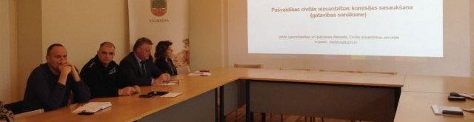
PSTCAK uzdevumi civilajā aizsardzībā un katastrofas pārvaldīšanā
5.4
5.5
5.6
Pašvaldību, PCAK un PSTCAK
pienākumi civilās aizsardzības jomā
5. VALSTS, PAŠVALDĪBU, JURIDISKO UN FIZISKO PERSONU
UZDEVUMI, TIESĪBAS UN PIENĀKUMI
5.1
5.2
5.3
5.7
5.8
Katastrofas pārvaldīšanas koordinēšanas uzdevumi
Noteikumi par pašvaldību sadarbības teritorijas civilās aizsardzības komisijām
Izstrādā komisijas nolikumu
Pēc apdraudējuma pārvarēšanas novērtē veiktos pasākumus
Analizē informāciju par katastrofas draudiem, katastrofas iespējamo attīstību, kā arī par situāciju katastrofas vietā:
apdraudējumu cilvēku dzīvībai vai veselībai
nodarīto kaitējumu cilvēkam, videi vai īpašumam
radītos materiālos un finansiālos zaudējumus
Piedalās vietēja, reģionāla un valsts mēroga civilās aizsardzības un katastrofas pārvaldīšanas mācībās
Sadarbības teritorijas civilās aizsardzības komisijas nolikuma izstrādes rekomendācijas
Izskata citus ar attiecīgās pašvaldības (pašvaldību) drošību saistītos civilās aizsardzības, katastrofas pārvaldīšanas vai katastrofas pārvaldīšanas koordinēšanas jautājumus
Koordinē papildu resursu piesaisti, ņemot vērā reaģēšanas un seku likvidēšanas darbu vadītāja lēmumus
Iesniedz attiecīgās pašvaldības domei priekšlikumus par pašvaldības vai sadarbības teritorijas civilās aizsardzības plānā nepieciešamajiem grozījumiem
Koordinē evakuācijas pasākumus, kā arī cita veida pasākumus, lai pēc iespējas nodrošinātu sabiedrībai minimāli nepieciešamās pamatvajadzības katastrofas vai katastrofas draudu gadījumā
Civilās aizsardzības un katastrofas pārvaldīšanas likums
Organizē preses konferences elektronisko plašsaziņas līdzekļu pārstāvjiem, lai informētu sabiedrību par katastrofas draudiem, notikušām katastrofām un veiktajiem pasākumiem
Par Valsts civilās aizsardzības plānu

Slide 83

PSTCAK tiesības un komisijas priekšsēdētāja uzdevumi civilajā aizsardzībā un katastrofas pārvaldīšanā
5.4
5.5
5.6
Pašvaldību, PCAK un PSTCAK
pienākumi civilās aizsardzības jomā
5. VALSTS, PAŠVALDĪBU, JURIDISKO UN FIZISKO PERSONU
UZDEVUMI, TIESĪBAS UN PIENĀKUMI
5.1
5.2
5.3
5.7
5.8
Tiesības
Noteikumi par pašvaldību sadarbības teritorijas civilās aizsardzības komisijām
Uzaicināt uz komisijas sēdēm valsts, pašvaldību, citu institūciju vai komersantu amatpersonas un speciālistus
Vērsties Krīzes vadības padomē, lai risinātu jautājumus, kas attiecas uz civilās aizsardzības, katastrofas pārvaldīšanas vai katastrofas pārvaldīšanas koordinēšanas jomu
Izveidot ekspertu grupas
Koordinēt komisijā esošo pašvaldību, citu institūciju vai komersantu uzdevumu izpildi sadarbības teritorijas civilās aizsardzības plāna izstrādei
Sadarbības teritorijas civilās aizsardzības komisijas nolikuma izstrādes rekomendācijas
Vērsties Valsts ugunsdzēsības un glābšanas dienestā ar ierosinājumu iesaistīt valsts materiālo rezervju resursus
Uzdevumi
Civilās aizsardzības un katastrofas pārvaldīšanas likums
Sadarbībā ar valsts un pašvaldību institūcijām, juridiskajām un fiziskajām personām nodrošināt, ka:
Tiek izstrādāts, ar Valsts ugunsdzēsības un glābšanas dienestu saskaņots un katras pašvaldības domei apstiprināšanai iesniegts sadarbības teritorijas civilās aizsardzības komisijas nolikums
Tiek noteikts un katras pašvaldības domei apstiprināšanai iesniegts sadarbības teritorijas civilās aizsardzības komisijas sastāvs
Par Valsts civilās aizsardzības plānu
Tiek izstrādāts un iesniegts apstiprināšanai katrā pašvaldības domē sadarbības teritorijas civilās aizsardzības plāna projekts

Slide 84
PSTCAK pienākumi civilajā aizsardzībā un katastrofas pārvaldīšanā
5.4
5.5
5.6
Pašvaldību, PCAK un PSTCAK
pienākumi civilās aizsardzības jomā
5. VALSTS, PAŠVALDĪBU, JURIDISKO UN FIZISKO PERSONU
UZDEVUMI, TIESĪBAS UN PIENĀKUMI
5.1
5.2
5.3
5.7
5.8
Valsts civilās aizsardzības plānā noteikti pienākumi katastrofas pārvaldīšanas pasākumos
šādām dabas katastrofām:
Noteikumi par pašvaldību sadarbības teritorijas civilās aizsardzības komisijām
Ģeofiziskās:
Zemestrīce
Zemes nogruvums
L
L
A
A
I
I
Hidroloģiskās:
Pali, plūdi un vējuzplūdi
Sadarbības teritorijas civilās aizsardzības komisijas nolikuma izstrādes rekomendācijas
L
A
I
Meteoroloģiskās un klimatoloģiskās:
Lietusgāzes, ilgstošas lietavas, pērkona negaiss un krusa, sniegs un putenis, apledojums un slapja sniega nogulums,
stiprs sals, karstums, sausums
Vētras (vēja brāzmas),
viesuļi, krasas vēja brāzmas
Meža un kūdras
purvu ugunsgrēki
Civilās aizsardzības un katastrofas pārvaldīšanas likums
L
L
L
A
A
A
I
I
I
Bioloģiskās:
Epidēmija, pandēmija
Epizootijas
Epifitotijas
L
L
L
Par Valsts civilās aizsardzības plānu
A
A
A
I
I
I
L
A
I
Lēmuma pieņēmējs
Par izpildi atbildīgā institūcija
Izpildītāji

Slide 85
PSTCAK pienākumi civilajā aizsardzībā un katastrofas pārvaldīšanā
5.4
5.5
5.6
Pašvaldību, PCAK un PSTCAK
pienākumi civilās aizsardzības jomā
5. VALSTS, PAŠVALDĪBU, JURIDISKO UN FIZISKO PERSONU
UZDEVUMI, TIESĪBAS UN PIENĀKUMI
5.1
5.2
5.3
5.7
5.8
Valsts civilās aizsardzības plānā noteikti pienākumi katastrofas pārvaldīšanas pasākumos
šādām antropogēnajām katastrofām:
Noteikumi par pašvaldību sadarbības teritorijas civilās aizsardzības komisijām
Tehnogēnās:
Bīstamo ķīmisko vielu noplūde objektā
Avārija naftas produktu cauruļvada transporta infrastruktūrā
Avārija dabasgāzes apgādes sistēmā
Radiācijas avārijas
Bioloģisko vielu negadījumi
Ugunsgrēki
L
L
L
L
L
L
A
A
A
A
A
A
I
I
I
I
I
I
Sadarbības teritorijas civilās aizsardzības komisijas nolikuma izstrādes rekomendācijas
Dambju un citu hidrotehnisko būvju pārrāvumi –
Daugavas hidroelektrostaciju kaskādes hidrobūve
Avārijas vai negadījumi ostu
un jūras hidrotehniskajās inženierbūvēs
Pārvades
un sadales elektrotīklu bojājumi
Būvju sabrukums
Bīstamo ķīmisko vielu noplūde no kuģiem, kuģa uzskriešana uz sēkļa, kuģu sadursme,
pasažieru kuģa
katastrofa
L
L
L
L
L
A
A
A
A
A
I
I
I
I
I
Civilās aizsardzības un katastrofas pārvaldīšanas likums
Autotransporta
avārija
Aviācijas nelaimes gadījums ar gaisa kuģi
Dzelzceļa transporta katastrofa
L
L
L
A
A
A
I
I
I
Sabiedriskās nekārtības, terora akti un iekšējie nemieri:
Sabiedriskās nekārtības, iekšējie
nemieri
Terora akti
L
L
Par Valsts civilās aizsardzības plānu
A
A
I
I
L
A
I
Lēmuma pieņēmējs
Par izpildi atbildīgā institūcija
Izpildītāji

Slide 86
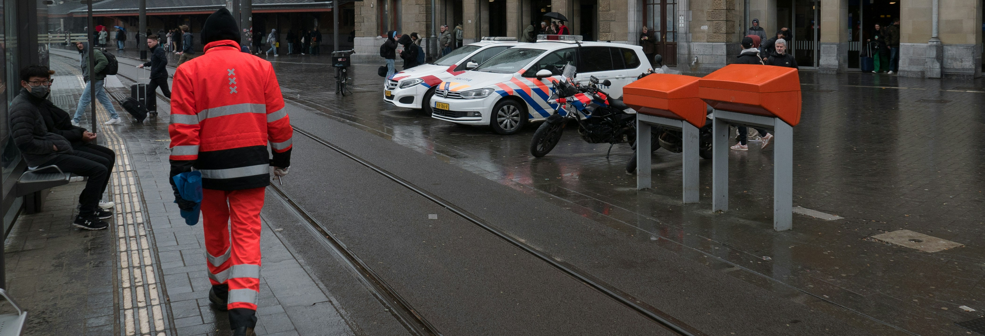
PSTCAK pienākumi civilajā aizsardzībā un katastrofas pārvaldīšanā
5.4
5.5
5.6
Pašvaldību, PCAK un PSTCAK
pienākumi civilās aizsardzības jomā
5. VALSTS, PAŠVALDĪBU, JURIDISKO UN FIZISKO PERSONU
UZDEVUMI, TIESĪBAS UN PIENĀKUMI
5.1
5.2
5.3
5.7
5.8
Valsts civilās aizsardzības plānā noteikti pienākumi katastrofas pārvaldīšanas pasākumos
kara / militārā iebrukuma gadījumā:
Katastrofas pārvaldīšanas pasākumi kara, militāra iebrukuma vai to draudu gadījumā
Noteikumi par pašvaldību sadarbības teritorijas civilās aizsardzības komisijām
L
A
I
Sadarbības teritorijas civilās aizsardzības komisijas nolikuma izstrādes rekomendācijas
Civilās aizsardzības un katastrofas pārvaldīšanas likums
Par Valsts civilās aizsardzības plānu
L
A
I
Lēmuma pieņēmējs
Par izpildi atbildīgā institūcija
Izpildītāji

Slide 87

5.7. Juridisko personu, objektu, paaugstinātas bīstamības objektu un kritiskās infrastruktūras objektu pienākumi civilās aizsardzības jomā

Slide 88
Juridisko personu loma civilās aizsardzības sistēmā
5.4
5.5
Juridisko personu, objektu, paaugstinātas bīstamības objektu un
kritiskās infrastruktūras objektu pienākumi civilās aizsardzības jomā
5. VALSTS, PAŠVALDĪBU, JURIDISKO UN FIZISKO PERSONU
UZDEVUMI, TIESĪBAS UN PIENĀKUMI
5.1
5.2
5.3
5.6
5.7
5.8
Līmenis: Valsts | Pašvaldības | Vietējais
Vadības loma: -
Nozīmīgākie iesaistes veidi:
Piemērs
Nodrošināt sava īpašuma uzturēšanu un izmantošanu tā, lai neradītu kaitējumu cilvēku, vides un īpašuma drošībai
Saskaņā ar Aizsargjoslu likumu AS “Conexus Baltic Grid” ir noteiktas drošības aizsargjoslas, nodrošinot vides un cilvēku drošību
Operatīvo dienestu informēšana par iespējamo ķīmiskās vielas noplūdi objektā
Civilās aizsardzības un katastrofas pārvaldīšanas likums
Nodrošināt valsts civilās aizsardzības plānā un sadarbības teritoriju civilās aizsardzības plānos juridiskajai personai noteikto pasākumu precīzu un savlaicīgu izpildi
AS "Conexus Baltic Grid" tīmekļvietnē publicēts raksts «Drošības informācija iedzīvotājiem», sniedzot informāciju par rīcību iespējamās pārvades gāzesvada avārijas gadījumā un veicamajiem aizsardzības pasākumiem
Veikt nodarbināto izglītošanu un iedzīvotāju izglītošanu civilās aizsardzības jautājumos
Par Valsts civilās aizsardzības plānu

Slide 89

Juridisko personu pienākumi un tiesības civilajā aizsardzībā un katastrofas pārvaldīšanā
5.4
5.5
Juridisko personu, objektu, paaugstinātas bīstamības objektu un
kritiskās infrastruktūras objektu pienākumi civilās aizsardzības jomā
5. VALSTS, PAŠVALDĪBU, JURIDISKO UN FIZISKO PERSONU
UZDEVUMI, TIESĪBAS UN PIENĀKUMI
5.1
5.2
5.3
5.6
5.7
5.8
Pienākumi
Nodrošināt savā īpašumā vai tiesiskajā valdījumā esoša īpašuma uzturēšanu un ekspluatēšanu tā, lai neradītu kaitējumu
cilvēku, vides un īpašuma drošībai
Nekavējoties ziņot attiecīgajām valsts vai pašvaldību institūcijām par katastrofas vai katastrofas draudiem
Katastrofas vai katastrofas draudu gadījumā rīkoties saskaņā ar atbildīgo valsts vai pašvaldību institūciju sniegto informāciju un šo institūciju amatpersonu norādījumiem
Nodrošināt valsts civilās aizsardzības plānā un sadarbības teritoriju civilās aizsardzības plānos juridiskajai personai noteikto pasākumu precīzu un savlaicīgu izpildi
Veikt nodarbināto izglītošanu un iedzīvotāju izglītošanu civilās aizsardzības jautājumos, izmantojot plašsaziņas līdzekļus un elektroniskos plašsaziņas līdzekļus, kā arī izplatot informatīvos materiālus, atbilstoši savai darbības jomai
Civilās aizsardzības un katastrofas pārvaldīšanas likums
Piedalīties starptautiskajās mācībās, pamatojoties uz ielūgumiem
Tiesības
Par Valsts civilās aizsardzības plānu
Saņemt agrīno brīdināšanu un ieteikumus rīcībai katastrofas vai katastrofas draudu gadījumā
Katastrofas vai katastrofas draudu gadījumā saņemt palīdzību no valsts un pašvaldību institūcijām

Slide 90

Juridisku personu pienākumi civilajā aizsardzībā un katastrofas pārvaldīšanā
5.4
5.5
Juridisko personu, objektu, paaugstinātas bīstamības objektu un
kritiskās infrastruktūras objektu pienākumi civilās aizsardzības jomā
5. VALSTS, PAŠVALDĪBU, JURIDISKO UN FIZISKO PERSONU
UZDEVUMI, TIESĪBAS UN PIENĀKUMI
5.1
5.2
5.3
5.6
5.7
5.8
Valsts civilās aizsardzības plānā noteikti pienākumi katastrofas pārvaldīšanas pasākumos
šādām dabas katastrofām:
Ģeofiziskās:
Zemestrīce
Zemes nogruvums
L
L
A
A
I
I
Hidroloģiskās:
Pali, plūdi un vējuzplūdi
L
A
I
Meteoroloģiskās un klimatoloģiskās:
Lietusgāzes, ilgstošas lietavas, pērkona negaiss un krusa, sniegs un putenis, apledojums un slapja sniega nogulums, stiprs sals, karstums, sausums
Vētras (vēja brāzmas),
viesuļi, krasas
vēja brāzmas
Meža un kūdras
purvu ugunsgrēki
L
L
L
Civilās aizsardzības un katastrofas pārvaldīšanas likums
A
A
A
I
I
I
Par Valsts civilās aizsardzības plānu
L
A
I
Lēmuma pieņēmējs
Par izpildi atbildīgā institūcija
Izpildītāji

Slide 91
Juridisku personu pienākumi civilajā aizsardzībā un katastrofas pārvaldīšanā
5.4
5.5
Juridisko personu, objektu, paaugstinātas bīstamības objektu un
kritiskās infrastruktūras objektu pienākumi civilās aizsardzības jomā
5. VALSTS, PAŠVALDĪBU, JURIDISKO UN FIZISKO PERSONU
UZDEVUMI, TIESĪBAS UN PIENĀKUMI
5.1
5.2
5.3
5.6
5.7
5.8
Valsts civilās aizsardzības plānā noteikti pienākumi katastrofas pārvaldīšanas pasākumos
šādām antropogēnajām katastrofām:
Tehnogēnās:
Bīstamo
ķīmisko vielu noplūde
objektā
Avārija naftas produktu
cauruļvada transporta infrastruktūrā
Avārija
dabasgāzes apgādes sistēmā
Radiācijas avārijas
Bioloģisko
vielu
negadījumi
L
L
L
L
L
A
A
A
A
A
I
I
I
I
I
Ugunsgrēki
Dambju un citu hidrotehnisko būvju pārrāvumi –
Daugavas hidroelektrostaciju kaskādes hidrobūve
Avārijas vai negadījumi
ostu un jūras hidrotehniskajās inženierbūvēs
Pārvades un sadales elektrotīklu bojājumi
Būvju
sabrukums
L
L
L
L
L
A
A
A
A
A
I
I
I
I
I
Civilās aizsardzības un katastrofas pārvaldīšanas likums
Autotran-
sporta
avārija
Dzelzceļa transporta katastrofa
Bīstamo ķīmisko vielu noplūde no kuģiem, kuģa uzskriešana uz sēkļa,
kuģu sadursme, pasažieru kuģa katastrofa
L
Aviācijas nelaimes gadījums
ar gaisa kuģi
L
L
L
A
A
A
A
I
I
I
I
Sabiedriskās nekārtības, terora akti un iekšējie nemieri:
Sabiedriskās nekārtības, iekšējie
nemieri
L
Terora akti
L
Par Valsts civilās aizsardzības plānu
A
A
I
I
L
A
I
Lēmuma pieņēmējs
Par izpildi atbildīgā institūcija
Izpildītāji

Slide 92

Juridisku personu pienākumi civilajā aizsardzībā un katastrofas pārvaldīšanā
5.4
5.5
Juridisko personu, objektu, paaugstinātas bīstamības objektu un
kritiskās infrastruktūras objektu pienākumi civilās aizsardzības jomā
5. VALSTS, PAŠVALDĪBU, JURIDISKO UN FIZISKO PERSONU
UZDEVUMI, TIESĪBAS UN PIENĀKUMI
5.1
5.2
5.3
5.6
5.7
5.8
Valsts civilās aizsardzības plānā noteikti pienākumi katastrofas pārvaldīšanas pasākumos
kara / militārā iebrukuma gadījumā:
Katastrofas pārvaldīšanas pasākumi kara, militāra iebrukuma vai to draudu gadījumā
L
A
I
Civilās aizsardzības un katastrofas pārvaldīšanas likums
Par Valsts civilās aizsardzības plānu
L
A
I
Lēmuma pieņēmējs
Par izpildi atbildīgā institūcija
Izpildītāji

Slide 93
Objekta īpašnieka vai tiesiskā valdītāja pienākumi civilajā aizsardzībā un katastrofas pārvaldīšanā
5.4
5.5
Juridisko personu, objektu, paaugstinātas bīstamības objektu un
kritiskās infrastruktūras objektu pienākumi civilās aizsardzības jomā
5. VALSTS, PAŠVALDĪBU, JURIDISKO UN FIZISKO PERSONU
UZDEVUMI, TIESĪBAS UN PIENĀKUMI
5.1
5.2
5.3
5.6
5.7
5.8
Pienākumi
Nodrošināt objekta drošumu, lai neradītu draudus cilvēku, vides un īpašuma drošībai
Nodrošināt, lai objektā varētu veikt civilās aizsardzības prasību ievērošanas pārbaudes
Apdraudējuma gadījumā:
Nodrošināt savlaicīgu agrīno brīdināšanu un cilvēku informēšanu par nepieciešamo rīcību un evakuēšanu no objekta
Izstrādāt objekta plānojuma shēmu, tajā norādot ēku, telpu un inženierbūvju izvietojumu, elektroapgādes, ūdensapgādes, gāzes vai degvielas apgādes atslēguma punktus, bīstamo iekārtu atrašanās vietas
Nekavējoši informēt attiecīgo valsts vai pašvaldības institūciju par apdraudējumu un veiktajiem pasākumiem tā novēršanai
Iepazīstināt objektā nodarbinātos ar iekšējiem reglamentējošajiem dokumentiem, objekta plānojuma shēmu
Civilās aizsardzības un katastrofas pārvaldīšanas likums
Nodrošināt īpašuma evakuēšanu no objekta, ja tā ir iespējama un nerada draudus cilvēku dzīvībai un veselībai
Kontrolēt iekšējos reglamentējošajos dokumentos noteikto prasību ievērošanu
Sniegt visu nepieciešamo atbalstu pēc attiecīgo valsts vai pašvaldības institūciju amatpersonu pieprasījuma
Izstrādāt, saskaņot ar Valsts ugunsdzēsības un glābšanas dienestu un apstiprināt objekta civilās aizsardzības plānu ne retāk kā reizi četros gados, ja objekts ir iekļauts kritiskās infrastruktūras kopumā un tajā var atrasties vairāk par 100 cilvēkiem
Par Valsts civilās aizsardzības plānu
Izstrādāt objekta iekšējos reglamentējošos dokumentus

Slide 94
Objektu pienākumi civilajā aizsardzībā un katastrofas pārvaldīšanā
5.4
5.5
Juridisko personu, objektu, paaugstinātas bīstamības objektu un
kritiskās infrastruktūras objektu pienākumi civilās aizsardzības jomā
5. VALSTS, PAŠVALDĪBU, JURIDISKO UN FIZISKO PERSONU
UZDEVUMI, TIESĪBAS UN PIENĀKUMI
5.1
5.2
5.3
5.6
5.7
5.8
Valsts civilās aizsardzības plānā noteikti pienākumi katastrofas pārvaldīšanas pasākumos
šādām antropogēnajām katastrofām:
Tehnogēnās:
Bīstamo ķīmisko vielu noplūde objektā
Bioloģisko vielu negadījumi
Autotransporta avārija
L
L
L
A
A
A
I
I
I
Avārija naftas produktu cauruļvada transporta infrastruktūrā
Ugunsgrēki
L
L
A
A
I
I
Avārija dabasgāzes apgādes sistēmā
Būvju sabrukums
L
L
Civilās aizsardzības un katastrofas pārvaldīšanas likums
A
A
I
I
Valsts civilās aizsardzības plānā noteikti pienākumi katastrofas pārvaldīšanas pasākumos
kara / militārā iebrukuma gadījumā:
Par Valsts civilās aizsardzības plānu
Katastrofas pārvaldīšanas pasākumi kara, militāra iebrukuma vai to draudu gadījumā
A
L
A
I
Lēmuma pieņēmējs
Par izpildi atbildīgā institūcija
Izpildītāji

Slide 95
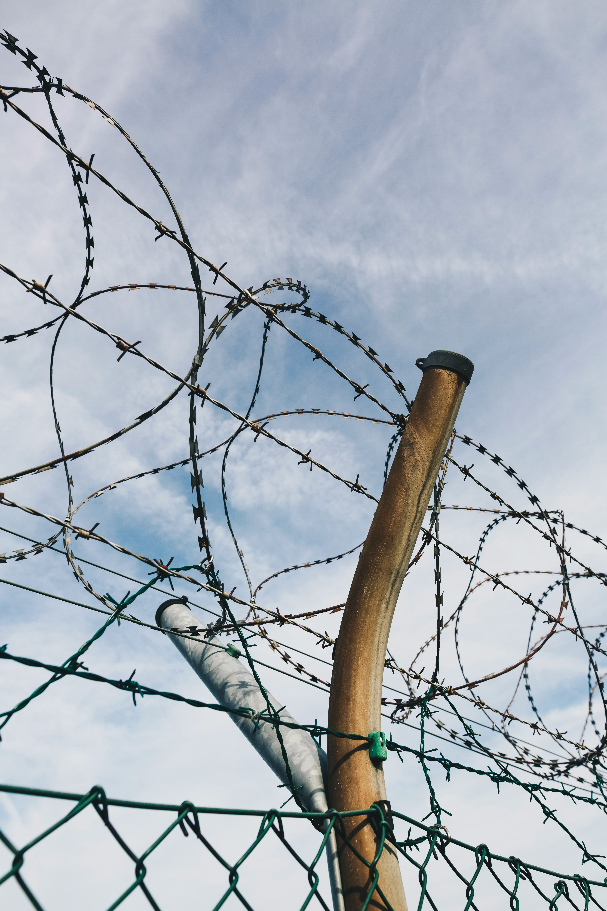
Paaugstinātas bīstamības objekti
5. VALSTS, PAŠVALDĪBU, JURIDISKO UN FIZISKO PERSONU UZDEVUMI, TIESĪBAS UN PIENĀKUMI
5.1
5.2
5.3
5.4
5.5
5.6
5.7
Juridisko personu, objektu, paaugstinātas bīstamības objektu un
kritiskās infrastruktūras objektu pienākumi civilās aizsardzības jomā
5.8
Paaugstinātas bīstamības objektu (PBO) sarakstu katru gadu apzina un aktualizē. VUGD sagatavo objektu sarakstu
un iesniedz Ministru Kabinetā apstiprināšanai.
PBO ir ēkas vai inženierbūves, kuras tiek
izmantotas veidā, kas saistīts ar:
Enerģijas ražošanu un uzkrāšanu
Elektromagnētisko starojumu
Paaugstinātas bīstamības objektu apzināšanas un noteikšanas, kā arī civilās aizsardzības un katastrofas pārvaldīšanas plānošanas un īstenošanas kārtība
Ugunsnedrošu, sprādzienbīstamu, bīstamu ķīmisku vielu un maisījumu
Bīstamo atkritumu
Augu karantīnas organismu
Civilās aizsardzības un katastrofas pārvaldīšanas likums
Bioloģiski aktīvu un radioaktīvu vielu, kodolmateriālu un to atkritumu pārstrādi, apstrādi, ražošanu, lietošanu, uzglabāšanu un transportēšanu

Slide 96
Paaugstinātas bīstamības objekta īpašnieka vai tiesiskā valdītāja loma civilās aizsardzības sistēmā
5.4
5.5
Juridisko personu, objektu, paaugstinātas bīstamības objektu un
kritiskās infrastruktūras objektu pienākumi civilās aizsardzības jomā
5. VALSTS, PAŠVALDĪBU, JURIDISKO UN FIZISKO PERSONU
UZDEVUMI, TIESĪBAS UN PIENĀKUMI
5.1
5.2
5.3
5.6
5.7
5.8
Līmenis: Valsts | Pašvaldības | Vietējais
Vadības loma: Lēmumu pieņemšana | Koordinēšana | Atbalsts | Infrastruktūra
Nozīmīgākie iesaistes veidi:
Piemērs
Pamatojoties uz risku novērtējumu, noteikt preventīvos, gatavības, reaģēšanas un seku likvidēšanas pasākumus
Sākoties rūpnieciskajai avārijai vai tās laikā objekta atbildīgā persona nodrošina tehnoloģisko iekārtu, elektroierīču u.tml. iekārtu atvienošanu vai pārslēgšanu uz darba režīmu, kas neveicina ugunsgrēka attīstību un neierobežo tā dzēšanu
Paaugstinātas bīstamības objektu apzināšanas un noteikšanas, kā arī civilās aizsardzības un katastrofas pārvaldīšanas plānošanas un īstenošanas kārtība
Atbilstoši uzglabāt bīstamas vielas un izvietot bīstamās vielas objektā tā, lai nepieļautu tādu to savstarpējo iedarbību
MK noteikumu Nr. 131 "Rūpniecisko avāriju riska novērtēšanas kārtība un riska samazināšanas pasākumi" 1. pielikums nosaka bīstamās vielas un to kvalificējošos daudzumus
Iepazīstināt nodarbinātos ar civilās aizsardzības plānu un tajā paredzētajiem pasākumiem, kā arī nodrošināt mācības
AS „Conexus Baltic Grid” Inčukalna pazemes gāzes krātuvē norisinājās vietēja līmeņa civilās aizsardzības un katastrofas pārvaldīšanas mācības, simulējot dabasgāzes noplūdi ar aizdegšanos
Civilās aizsardzības un katastrofas pārvaldīšanas likums
Nodrošināt agrīno brīdināšanu un informēšanu apdraudējuma gadījumā
Ugunsgrēka vai avārijas gadījumā darbinieks par to ziņo stacijas dispečeram, kurš iedarbina agrīnās brīdināšanas trauksmes sirēnu

Slide 97
Paaugstinātas bīstamības objekta īpašnieka vai tiesiskā valdītāja pienākumi civilajā aizsardzībā un katastrofas pārvaldīšanā
5.4
5.5
Juridisko personu, objektu, paaugstinātas bīstamības objektu un
kritiskās infrastruktūras objektu pienākumi civilās aizsardzības jomā
5. VALSTS, PAŠVALDĪBU, JURIDISKO UN FIZISKO PERSONU
UZDEVUMI, TIESĪBAS UN PIENĀKUMI
5.1
5.2
5.3
5.6
5.7
5.8
Pienākumi
Nodrošināt PBO drošumu, lai neradītu draudus cilvēku, vides un īpašuma drošībai
Nodrošināt, lai PBO varētu tikt veikta civilās aizsardzības prasību ievērošanas pārbaude
Izstrādāt, saskaņot ar Valsts ugunsdzēsības un glābšanas dienestu un apstiprināt objekta civilās aizsardzības plānu
Paaugstinātas bīstamības objektu apzināšanas un noteikšanas, kā arī civilās aizsardzības un katastrofas pārvaldīšanas plānošanas un īstenošanas kārtība
Saskaņoto civilās aizsardzības plānu iesniegt attiecīgajai pašvaldībai
Nodrošināt civilās aizsardzības pasākumu plānošanu un īstenošanu
Nodrošināt PBO nodarbināto iepazīstināšanu ar PBO civilās aizsardzības plānu
Nodrošināt civilās aizsardzības plāna ievērošanas kontroli
Civilās aizsardzības un katastrofas pārvaldīšanas likums
Nodrošināt nodarbināto apmācību civilās aizsardzības un katastrofas pārvaldīšanas jomā

Slide 98
Paaugstinātas bīstamības objekta īpašnieka vai tiesiskā valdītāja uzdevumi civilajā aizsardzībā un katastrofas pārvaldīšanā
5.4
5.5
Juridisko personu, objektu, paaugstinātas bīstamības objektu un
kritiskās infrastruktūras objektu pienākumi civilās aizsardzības jomā
5. VALSTS, PAŠVALDĪBU, JURIDISKO UN FIZISKO PERSONU
UZDEVUMI, TIESĪBAS UN PIENĀKUMI
5.1
5.2
5.3
5.6
5.7
5.8
Civilās aizsardzības un katastrofas pārvaldīšanas plānošanas un īstenošanas uzdevumi (1/3)
Norīko objektā atbildīgo personu par civilās aizsardzības jautājumiem
Civilās aizsardzības un katastrofas pārvaldīšanas plānošanas ietvaros paaugstinātas bīstamības objektā nodrošināt šādus pasākumus:
Pamatojoties uz risku novērtējumu, noteikt preventīvos, gatavības, reaģēšanas un seku likvidēšanas pasākumus
Paaugstinātas bīstamības objektu apzināšanas un noteikšanas, kā arī civilās aizsardzības un katastrofas pārvaldīšanas plānošanas un īstenošanas kārtība
Pamatojoties uz risku novērtējumu, apzināt un plānot resursus negadījumu vai avāriju gadījumiem un noteikto pasākumu īstenošanai
Apzināt paaugstinātas bīstamības objektā esošo bīstamo vielu īpašības, fizikālo stāvokli, iespējamās ķīmiskās reakcijas un izvietot bīstamās vielas objektā tā, lai nepieļautu tādu to savstarpējo iedarbību, kas rada vai var radīt kaitējumu videi, cilvēka dzīvībai vai veselībai un var izraisīt katastrofas, negadījumu vai avāriju objektā
Bīstamo vielu atrašanās vietas apzīmēt atbilstoši normatīvajiem aktiem par darba aizsardzības prasībām drošības zīmju lietošanā
Izstrādāt bīstamo vielu atrašanās vietu shematisku attēlojumu (plānu), norādot bīstamās vielas nosaukumu, ANO numuru, bīstamības piktogrammas, bīstamības apzīmējumus (H frāzes), drošības prasību apzīmējumus (P frāzes), kā arī nodrošina šīs informācijas aktualitāti un izvietošanu pieejamā vietā
Civilās aizsardzības un katastrofas pārvaldīšanas likums
Noteikt evakuācijas maršrutus un pulcēšanās vietas dažāda rakstura negadījumu vai avāriju laikā, kā arī apzīmēt tās atbilstoši normatīvajiem aktiem par darba aizsardzības prasībām drošības zīmju lietošanā

Slide 99
Paaugstinātas bīstamības objekta īpašnieka vai tiesiskā valdītāja uzdevumi civilajā aizsardzībā un katastrofas pārvaldīšanā
5.4
5.5
Juridisko personu, objektu, paaugstinātas bīstamības objektu un
kritiskās infrastruktūras objektu pienākumi civilās aizsardzības jomā
5. VALSTS, PAŠVALDĪBU, JURIDISKO UN FIZISKO PERSONU
UZDEVUMI, TIESĪBAS UN PIENĀKUMI
5.1
5.2
5.3
5.6
5.7
5.8
Civilās aizsardzības un katastrofas pārvaldīšanas plānošanas un īstenošanas uzdevumi (2/3)
Atbilstoši uzglabāt bīstamas vielas
Norīkot vienu vai vairākas atbildīgās personas, kas katastrofas, avārijas, negadījuma vai to draudu gadījumā pieņem lēmumu par agrīnās brīdināšanas un informēšanas īstenošanu
Nodrošināt brīvu piekļūšanu manuālās vai tālvadības iedarbināšanas ierīcei, ja tāda uzstādīta, lai īstenotu agrīno brīdināšanu un informēšanu
Paaugstinātas bīstamības objektu apzināšanas un noteikšanas, kā arī civilās aizsardzības un katastrofas pārvaldīšanas plānošanas un īstenošanas kārtība
Slēgt līgumus ar speciālajiem avārijas un inženiertehniskajiem dienestiem, citām institūcijām un komersantiem, ja paredzams, ka saimnieciskās darbības izraisītā negadījuma vai avārijas rezultātā paaugstinātas bīstamības objekts nespēs nodrošināt reaģēšanas un seku likvidēšanas pasākumus
Iepazīstināt objektā nodarbinātos un uz līguma pamata nodarbinātos ar civilās aizsardzības plānu un tajā paredzētajiem pasākumiem (nodarbinātie to apliecina ar parakstu)
Ja izveidota reaģēšanas un seku likvidēšanas pasākumu veikšanas vienība, veikt atbilstošās rīcības
Civilās aizsardzības un katastrofas pārvaldīšanas likums
Īpašniekam nodrošināt paaugstinātas bīstamības objekta civilās aizsardzības plāna precizēšanu saskaņā ar normatīvajiem aktiem par civilās aizsardzības plāna struktūru, tā izstrādāšanas un apstiprināšanas kārtību

Slide 100
Paaugstinātas bīstamības objekta īpašnieka vai tiesiskā valdītāja uzdevumi civilajā aizsardzībā un katastrofas pārvaldīšanā
5.4
5.5
Juridisko personu, objektu, paaugstinātas bīstamības objektu un
kritiskās infrastruktūras objektu pienākumi civilās aizsardzības jomā
5. VALSTS, PAŠVALDĪBU, JURIDISKO UN FIZISKO PERSONU
UZDEVUMI, TIESĪBAS UN PIENĀKUMI
5.1
5.2
5.3
5.6
5.7
5.8
Civilās aizsardzības un katastrofas pārvaldīšanas plānošanas un īstenošanas uzdevumi (3/3)
Īpašnieks civilās aizsardzības un katastrofas pārvaldīšanas īstenošanas ietvaros paaugstinātas bīstamības objektā nodrošina šādus pasākumus:
Uzturēt darba kārtībā inženiertehniskās sistēmas un iekārtas atbilstoši prasībām
Veikt paaugstinātas bīstamības objekta civilās aizsardzības plānā paredzētos pasākumus
Uzturēt darba kārtībā nepieciešamās jaudas autonomu rezerves elektroenerģijas barošanas avotu (ģeneratoru), ja riska novērtējuma rezultātā secināms, ka tas nepieciešams
Katastrofas, avārijas, negadījuma vai to draudu gadījumā nodrošināt to personu savlaicīgu agrīno brīdināšanu un informēšanu, kuras atrodas paaugstinātas bīstamības objektā, kā arī apdraudējuma iedarbības zonā ārpus paaugstinātas bīstamības objekta
Paaugstinātas bīstamības objektu apzināšanas un noteikšanas, kā arī civilās aizsardzības un katastrofas pārvaldīšanas plānošanas un īstenošanas kārtība
Avārijas, negadījuma vai to draudu gadījumā nekavējoties ziņot attiecīgajām valsts, pašvaldības vai citām institūcijām
Objektā, kura teritorijā pastāvīgi neatrodas darbinieki, nodrošināt automātisko vai attālināto iedarbināšanu ierīcei, kas veic informēšanu vai agrīno brīdināšanu
Atkarībā no darbības specifikas nodrošināt rezerves (avārijas) tvertnes bīstamo vielu un bīstamo atkritumu savākšanai, absorbentus, bonas un citus resursus iespējamo negadījumu vai avāriju seku ierobežošanai un mazināšanai, kā arī nodrošināt to atbilstošu uzturēšanu, apzīmēšanu un pārbaudi
Nodrošināt atbilstošu aprīkojumu cietušo pārvietošanai A un B kategorijas paaugstinātas bīstamības objektos
Organizēt civilās aizsardzības un katastrofas pārvaldīšanas mācības
Civilās aizsardzības un katastrofas pārvaldīšanas likums
Manuālo vai tālvadības iedarbināšanas ierīci, ja tāda uzstādīta, lai īstenotu agrīno brīdināšanu un informēšanu, nodrošināt ar paskaidrojošo uzrakstu valsts valodā
Nodrošināt pēdējo veikto civilās aizsardzības mācību dokumentācijas

Slide 101
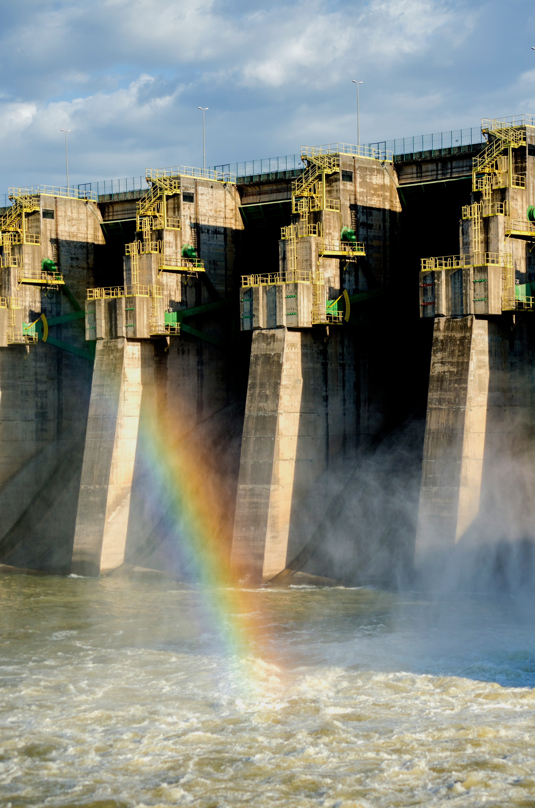
Kritiskās infrastruktūras objekti
5. VALSTS, PAŠVALDĪBU, JURIDISKO UN FIZISKO PERSONU UZDEVUMI, TIESĪBAS UN PIENĀKUMI
5.1
5.2
5.3
5.4
5.5
5.6
5.7
Juridisko personu, objektu, paaugstinātas bīstamības objektu un
kritiskās infrastruktūras objektu pienākumi civilās aizsardzības jomā
5.8
Kritiskā infrastruktūra ir Latvijas Republikā izvietoti objekti, sistēmas vai to daļas un pakalpojumi, kuri ir būtiski svarīgu sabiedrības
funkciju īstenošanas, kā arī cilvēku veselības aizsardzības, drošības, ekonomiskās vai sociālās labklājības nodrošināšanai un kuru iznīcināšana vai darbības traucējumi būtiski ietekmētu valsts un sabiedrības pamatfunkciju īstenošanu.
Kritisko infrastruktūru klasificē šādi:
Nacionālās drošības likums
Valsts līmeņa sevišķi svarīga kritiskā infrastruktūra (A kategorijas kritiskā infrastruktūra), kuras iznīcināšana vai darbības spēju samazināšana būtiski apdraud valsts pārvaldīšanu un drošību ražošanu un uzkrāšanu
Civilās aizsardzības un katastrofas pārvaldīšanas likums
Valsts līmeņa svarīga kritiskā infrastruktūra (B kategorijas kritiskā infrastruktūra), kuras iznīcināšana vai darbības spēju samazināšana apgrūtina valsts pārvaldīšanu un apdraud sabiedrības un valsts drošību
Pašvaldību un nozaru kritiskā infrastruktūra (C kategorijas kritiskā infrastruktūra), kuras iznīcināšana vai darbības spēju samazināšana apgrūtina pašvaldību darbību vai nozaru pārvaldīšanu, kā arī apdraud sabiedrības drošību
Par Valsts civilās aizsardzības plānu
Nozaru kritiskā infrastruktūra (D kategorijas kritiskā infrastruktūra), kuras iznīcināšana, darbības spēju samazināšana vai kritisko pakalpojumu sniegšanas pārtraukšana izsludināta izņēmuma stāvokļa laikā vai kara laikā būtiski apdraud sabiedrības un valsts drošību

Slide 102
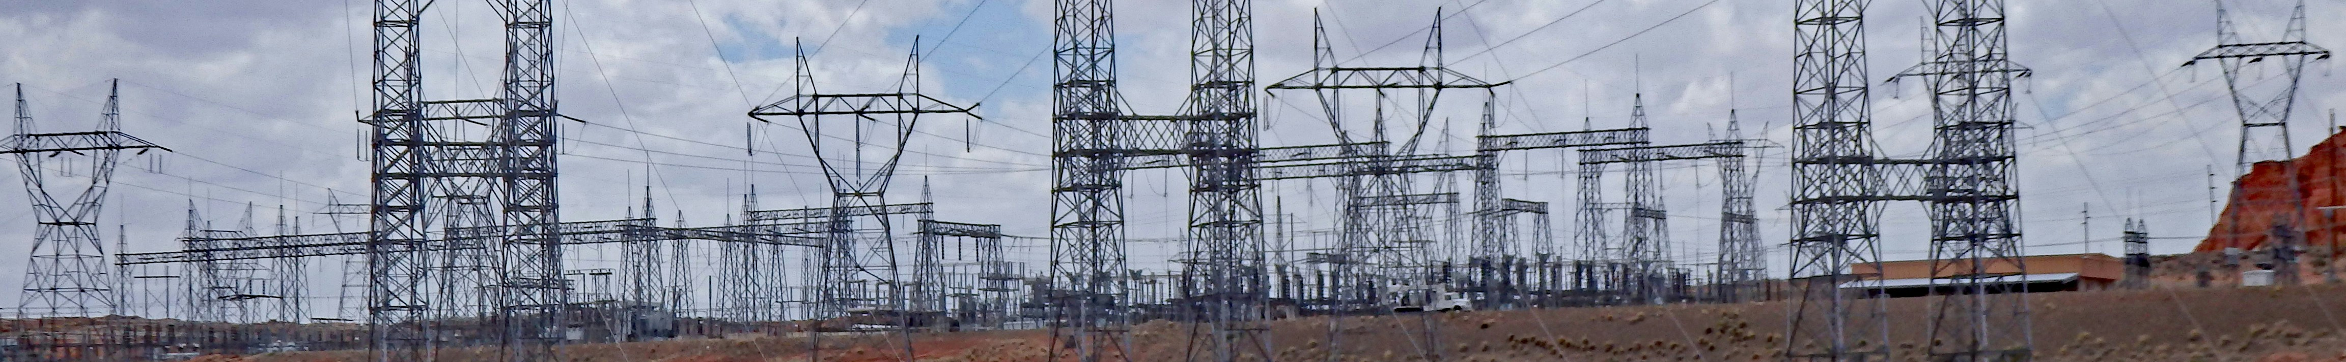
Kritiskās infrastruktūras objekta īpašnieka vai tiesiskā valdītāja pienākumi civilajā aizsardzībā un katastrofas pārvaldīšanā
5.4
5.5
Juridisko personu, objektu, paaugstinātas bīstamības objektu un
kritiskās infrastruktūras objektu pienākumi civilās aizsardzības jomā
5. VALSTS, PAŠVALDĪBU, JURIDISKO UN FIZISKO PERSONU
UZDEVUMI, TIESĪBAS UN PIENĀKUMI
5.1
5.2
5.3
5.6
5.7
5.8
Pienākumi
Izstrādāt, saskaņot ar Valsts ugunsdzēsības un glābšanas dienestu un apstiprināt objekta civilās aizsardzības plānu, ja objekts ir iekļauts kritiskās infrastruktūras kopumā un tajā var atrasties vairāk par 100 cilvēkiem
Nodrošināt rezerves avārijas elektroapgādes avotu uzturēšanu (izvērtējot konkrētu nepieciešamību)
Valsts civilās aizsardzības plānā noteikti pienākumi katastrofas pārvaldīšanas pasākumos
šādām antropogēnajām katastrofām:
Nacionālās drošības likums
Tehnogēnās:
Pārvades un sadales elektrotīklu bojājumi
Civilās aizsardzības un katastrofas pārvaldīšanas likums
A
I
Par Valsts civilās aizsardzības plānu
L
A
I
Lēmuma pieņēmējs
Par izpildi atbildīgā institūcija
Izpildītāji

Slide 103

5.8. Fizisku personu pienākumi civilās aizsardzības jomā

Slide 104
Fizisku personu loma civilās aizsardzības sistēmā
5.4
5.5
5.8
Fizisku personu pienākumi civilās
aizsardzības jomā
5. VALSTS, PAŠVALDĪBU, JURIDISKO UN FIZISKO PERSONU
UZDEVUMI, TIESĪBAS UN PIENĀKUMI
5.1
5.2
5.3
5.6
5.7
Līmenis: Valsts | Pašvaldības | Vietējais
Vadības loma: -
Nozīmīgākie iesaistes veidi:
Piemērs
Nodrošināt sava īpašuma uzturēšanu un izmantošanu tā, lai neradītu kaitējumu drošībai
Aizliegts izmantot bojātu un paštaisītu elektroinstalāciju, elektroiekārtu un elektroierīci
Civilās aizsardzības un katastrofas pārvaldīšanas likums
Apdraudējumā gadījumā ziņot par draudiem, sadarboties un rīkoties saskaņā ar atbildīgo iestāžu norādījumiem
Ugunsgrēka gadījumā ziņot par to Valsts ugunsdzēsības un glābšanas dienestam un pakļauties amatpersonas ar speciālo dienesta pakāpi likumīgajām prasībām
Par Valsts civilās aizsardzības plānu

Slide 105
Fizisku personu pienākumi un tiesības civilajā aizsardzībā un katastrofas pārvaldīšanā
5.4
5.5
5.8
Fizisku personu pienākumi civilās
aizsardzības jomā
5. VALSTS, PAŠVALDĪBU, JURIDISKO UN FIZISKO PERSONU
UZDEVUMI, TIESĪBAS UN PIENĀKUMI
5.1
5.2
5.3
5.6
5.7
Pienākumi
Nodrošināt savā īpašumā vai tiesiskajā valdījumā esoša īpašuma uzturēšanu un ekspluatēšanu tā, lai neradītu kaitējumu
cilvēku, vides un īpašuma drošībai
Nekavējoties ziņot attiecīgajām valsts vai pašvaldību institūcijām par katastrofas vai katastrofas draudiem
Katastrofas vai katastrofas draudu gadījumā rīkoties saskaņā ar atbildīgo valsts vai pašvaldību institūciju sniegto informāciju un šo institūciju amatpersonu norādījumiem
Nodrošināt valsts civilās aizsardzības plānā un sadarbības teritoriju civilās aizsardzības plānos juridiskajai personai noteikto pasākumu precīzu un savlaicīgu izpildi
Civilās aizsardzības un katastrofas pārvaldīšanas likums
Tiesības
Saņemt agrīno brīdināšanu un ieteikumus rīcībai katastrofas vai katastrofas draudu gadījumā
Par Valsts civilās aizsardzības plānu
Nekavējoties ziņot attiecīgajām valsts vai pašvaldību institūcijām par katastrofas vai katastrofas draudiem

Slide 106

Fizisku personu pienākumi civilajā aizsardzībā un katastrofas pārvaldīšanā
5.4
5.5
5.8
Fizisku personu pienākumi civilās
aizsardzības jomā
5. VALSTS, PAŠVALDĪBU, JURIDISKO UN FIZISKO PERSONU
UZDEVUMI, TIESĪBAS UN PIENĀKUMI
5.1
5.2
5.3
5.6
5.7
Valsts civilās aizsardzības plānā noteikti pienākumi katastrofas pārvaldīšanas pasākumos
šādām dabas katastrofām:
Ģeofiziskās:
Zemestrīce
Zemes nogruvums
L
L
A
A
I
I
Hidroloģiskās:
Palii, plūdi un vējuzplūdi
L
A
I
Civilās aizsardzības un katastrofas pārvaldīšanas likums
Meteoroloģiskās un klimatoloģiskās:
Lietusgāzes, ilgstošas lietavas, pērkona negaiss un krusa, sniegs un putenis, apledojums un slapja sniega nogulums, stiprs sals, karstums, sausums
Vētras (vēja brāzmas),
viesuļi, krasas
vēja brāzmas
Meža un kūdras
purvu ugunsgrēki
L
L
L
A
A
A
I
I
I
Par Valsts civilās aizsardzības plānu
L
A
I
Lēmuma pieņēmējs
Par izpildi atbildīgā institūcija
Izpildītāji

Slide 107
Fizisku personu pienākumi civilajā aizsardzībā un katastrofas pārvaldīšanā
5.4
5.5
5.8
Fizisku personu pienākumi civilās
aizsardzības jomā
5. VALSTS, PAŠVALDĪBU, JURIDISKO UN FIZISKO PERSONU
UZDEVUMI, TIESĪBAS UN PIENĀKUMI
5.1
5.2
5.3
5.6
5.7
Valsts civilās aizsardzības plānā noteikti pienākumi katastrofas pārvaldīšanas pasākumos
šādām antropogēnajām katastrofām:
Tehnogēnās:
Bīstamo
ķīmisko vielu noplūde
objektā
Avārija naftas produktu
cauruļvada transporta infrastruktūrā
Avārija
dabasgāzes apgādes sistēmā
Radiācijas avārijas
Bioloģisko
vielu
negadījumi
L
L
L
L
L
A
A
A
A
A
I
I
I
I
I
Ugunsgrēki
Dambju un citu hidrotehnisko būvju pārrāvumi –
Daugavas hidroelektrostaciju kaskādes hidrobūve
Avārijas vai negadījumi
ostu un jūras hidrotehniskajās inženierbūvēs
Pārvades un sadales elektrotīklu bojājumi
Būvju
sabrukums
L
L
L
L
L
A
A
A
A
A
Civilās aizsardzības un katastrofas pārvaldīšanas likums
I
I
I
I
I
Autotran-
sporta
avārija
Dzelzceļa transporta katastrofa
Bīstamo ķīmisko vielu noplūde no kuģiem, kuģa uzskriešana uz sēkļa,
kuģu sadursme, pasažieru kuģa katastrofa
L
Aviācijas nelaimes gadījums
ar gaisa kuģi
L
L
L
A
A
A
A
I
I
I
I
Sabiedriskās nekārtības, terora akti un iekšējie nemieri:
Sabiedriskās nekārtības, iekšējie
nemieri
L
Terora akti
L
Par Valsts civilās aizsardzības plānu
A
A
I
I
L
A
I
Lēmuma pieņēmējs
Par izpildi atbildīgā institūcija
Izpildītāji

Slide 108

Fizisku personu pienākumi civilajā aizsardzībā un katastrofas pārvaldīšanā
5.4
5.5
5.8
Fizisku personu pienākumi civilās
aizsardzības jomā
5. VALSTS, PAŠVALDĪBU, JURIDISKO UN FIZISKO PERSONU
UZDEVUMI, TIESĪBAS UN PIENĀKUMI
5.1
5.2
5.3
5.6
5.7
Valsts civilās aizsardzības plānā noteikti pienākumi katastrofas pārvaldīšanas pasākumos
kara / militārā iebrukuma gadījumā:
Katastrofas pārvaldīšanas pasākumi kara, militāra iebrukuma vai to draudu gadījumā
L
A
I
Civilās aizsardzības un katastrofas pārvaldīšanas likums
Par Valsts civilās aizsardzības plānu
L
A
I
Lēmuma pieņēmējs
Par izpildi atbildīgā institūcija
Izpildītāji

Slide 109

Izmantotie avoti (1/3)
5. VALSTS, PAŠVALDĪBU, JURIDISKO UN FIZISKO PERSONU UZDEVUMI, TIESĪBAS UN PIENĀKUMI
Akciju sabiedrība “Latvenergo”. 2019. Rīgas TEC-1 saīsinātais civilās aizsardzības plans. Pieejams: https://latvenergo.lv/storage/app/uploads/public/612/cba/fd9/612cbafd9b9d0853581739.pdf
Akciju sabiedrības “Latvijas finieris” rūpnīca “LIGNUMS”. 2019. Ārpusobjekta civilās aizsardzības plāns. Pieejams: https://www.vugd.gov.lv/lv/media/691/download?attachment
Civilās aizsardzības un katastrofas pārvaldīšanas likums. Pieejams: https://likumi.lv/ta/id/282333
Conexus. Drošības informācija iedzīvotājiem. Pieejams: https://www.conexus.lv/parvades-drosibas-informacija-iedzivotajiem
Conexus. Siguldas novadā norisināsies vietēja līmeņa civilās aizsardzības un katastrofu pārvaldīšanas mācības. Pieejams: https://www.conexus.lv/zinas-presei/siguldas-novada-norisinasies-vieteja-limena-civilas-aizsardzibas-un-katastrofu-parvaldisanas-macibas
Iekšlietu ministrija. 2023. Valsts ugunsdzēsības un glābšanas dienests sniegs humāno palīdzību Ukrainai saistībā ar Krievijas militārās agresijas rezultātā iznīcināto Kahovkas HES aizsprostu. Pieejams: https://www.iem.gov.lv/lv/jaunums/valsts-ugunsdzesibas-un-glabsanas-dienests-sniegs-humano-palidzibu-ukrainai-saistiba-ar-krievijas-militaras-agresijas-rezultata-iznicinato-kahovkas-hes-aizsprostu
Iekšlietu ministrijas Informācijas centrs. Pieejams: https://www.ic.iem.gov.lv/lv
Jēkabpils novads. 2023. Tiks nodrošināti evakuācijas autobusi no vairākām vietām Jēkabpilī. Pieejams: https://www.jekabpils.lv/lv/jaunums/tiks-nodrosinati-evakuacijas-autobusi-no-vairakam-vietam-jekabpili?utm_source=https%3A%2F%2Fwww.google.com%2F
Jūrmalas pašvaldība. 2024. Lielupes radīto plūdu un krasta erozijas risku apdraudējumu novēršanas pasākumi Dubultos-Majoros-Dzintaros. Pieejams: https://www.jurmala.lv/lv/projekts/lielupes-radito-pludu-un-krasta-erozijas-risku-apdraudejumu-noversanas-pasakumi-dubultos-majoros-dzintaros
Ķīmisko vielu likums. Pieejams: https://likumi.lv/ta/id/47839
Likums "Par radiācijas drošību un kodoldrošību". Pieejams: https://likumi.lv/ta/id/12484
LSM. 2023. Postošās vētras seku likvidēšana maksās vairākus miljonus eiro. Pieejams: https://www.lsm.lv/raksts/zinas/latvija/29.08.2023-postosas-vetras-seku-likvidesana-maksas-vairakus-miljonus-eiro.a521966/
LV portāls. 2020. M. Staķis: situācija ar Covid-19 izplatību Rīgā tiek kontrolēta. Pieejams: https://lvportals.lv/dienaskartiba/320606-m-stakis-situacija-ar-covid-19-izplatibu-riga-tiek-kontroleta-2020
LV portals. 2023. Pašvaldības izstrādā rīcības plānus militāra apdraudējuma gadījumā. Pieejams: https://lvportals.lv/norises/352590-pasvaldibas-izstrada-ricibas-planus-militara-apdraudejuma-gadijuma-2023
Ministru kabineta 2003. gada 29. aprīļa noteikumi Nr. 236 "Aizsardzības ministrijas nolikums". Pieejams: https://likumi.lv/ta/id/74716
Ministru kabineta 2003. gada 29. aprīļa noteikumi Nr. 237 "Ārlietu ministrijas nolikums". Pieejams: https://likumi.lv/ta/id/74754
Ministru kabineta 2003. gada 29. aprīļa noteikumi Nr. 242 "Satiksmes ministrijas nolikums". Pieejams: https://likumi.lv/ta/id/74749

Slide 110
Izmantotie avoti (2/3)
5. VALSTS, PAŠVALDĪBU, JURIDISKO UN FIZISKO PERSONU UZDEVUMI, TIESĪBAS UN PIENĀKUMI
Ministru kabineta 2004. gada 13. aprīļa noteikumi Nr. 286 "Veselības ministrijas nolikums". Pieejams: https://likumi.lv/ta/id/87141
Ministru kabineta 2010. gada 27. aprīļa noteikumi Nr. 398 "Valsts ugunsdzēsības un glābšanas dienesta nolikums". Pieejams: https://likumi.lv/ta/id/209089
Ministru kabineta 2010. gada 28. septembra instrukcija Nr. 16 "Kārtība, kādā valsts augstākās amatpersonas apziņojamas valsts apdraudējuma gadījumā un par ārkārtas notikumiem valstī". Pieejams: https://likumi.lv/ta/id/218821
Ministru kabineta 2011. gada 18. janvāra noteikumi Nr. 42 "Krīzes vadības padomes nolikums". Pieejams: https://likumi.lv/ta/id/224553
Ministru kabineta 2016. gada 1. marta noteikumi Nr. 131 "Rūpniecisko avāriju riska novērtēšanas kārtība un riska samazināšanas pasākumi". Pieejams: https://likumi.lv/ta/id/280652
Ministru kabineta 2016. gada 19. aprīļa noteikumi Nr. 238 "Ugunsdrošības noteikumi". Pieejams: https://likumi.lv/ta/id/281646
Ministru kabineta 2017. gada 12. decembra noteikumi Nr. 723 "Valsts civilās aizsardzības kontaktpunkta noteikumi". Pieejams: https://likumi.lv/ta/id/295780
Ministru kabineta 2017. gada 19. septembra noteikumi Nr. 563 "Paaugstinātas bīstamības objektu apzināšanas un noteikšanas, kā arī civilās aizsardzības un katastrofas pārvaldīšanas plānošanas un īstenošanas kārtība". Pieejams: https://likumi.lv/ta/id/293660
Ministru kabineta 2017. gada 26. septembra noteikumi Nr. 582 "Noteikumi par pašvaldību sadarbības teritorijas civilās aizsardzības komisijām". Pieejams: https://likumi.lv/ta/id/293820
Ministru kabineta 2017. gada 7. novembra noteikumi Nr. 658 "Noteikumi par civilās aizsardzības plānu struktūru un tajos iekļaujamo informāciju". Pieejams: https://likumi.lv/ta/id/294938
Ministru kabineta 2019. gada 30. aprīļa noteikumi Nr. 187 "Zemkopības ministrijas nolikums". Pieejams: https://likumi.lv/ta/id/306912
Ministru kabineta 2020. gada 22. septembra noteikumi Nr. 588 "Ekonomikas ministrijas nolikums". Pieejams: https://likumi.lv/ta/id/317511
Ministru kabineta 2020. gada 22. septembra noteikumi Nr. 589 "Iekšlietu ministrijas nolikums". Pieejams: https://likumi.lv/ta/id/317512
Ministru kabineta 2020. gada 26. augusta rīkojums Nr. 476 "Par Valsts civilās aizsardzības plānu". Pieejams: https://likumi.lv/ta/id/317006
Ministru kabineta 2022. gada 14. jūlija noteikumi Nr. 434 "Vides aizsardzības un reģionālās attīstības ministrijas nolikums". Pieejams: https://likumi.lv/ta/id/334038
Ministru kabineta 2022. gada 20. decembra noteikumi Nr. 817 "Klimata un enerģētikas ministrijas nolikums". Pieejams: https://likumi.lv/ta/id/338391
Ministru prezidenta 2022. gada 3. marta rīkojums Nr. 2022/1.2.1.-68 "Par Civilās aizsardzības Operacionālo vadības centru". Pieejams: https://likumi.lv/ta/id/330539
Nacionālās drošības likums. Pieejams: https://likumi.lv/ta/id/14011
Pašvaldību likums. Pieejams: https://likumi.lv/ta/id/336956

Slide 111
Izmantotie avoti (3/3)
5. VALSTS, PAŠVALDĪBU, JURIDISKO UN FIZISKO PERSONU UZDEVUMI, TIESĪBAS UN PIENĀKUMI
Preiļu novads. 2022. Akciju sabiedrības “Conexus Baltic Grid” informācija. Pieejams: https://www.preili.lv/lv/jaunums/akciju-sabiedribas-conexus-baltic-grid-informacija?utm_source=https%3A%2F%2Fwww.google.com%2F
Rīgas dome. 2024. Vispārīgie ieteikumi rīdziniekiem, kā rīkoties militāra apdraudējuma gadījumā. Pieejams: https://www.riga.lv/lv/jaunums/visparigie-ieteikumi-ridziniekiem-ka-rikoties-militara-apdraudejuma-gadijuma
Ugunsdrošības un ugunsdzēsības likums. Pieejam: https://likumi.lv/ta/id/68293
Valsts drošības dienests. Rīcība terora akta gadījumā. Pieejams: https://www.112.lv//file-uploads/files/42/Izgl%C4%ABtojo%C5%A1i%20materi%C4%81li/Bukleti/VDD-buklets-riciba-terora-akta-gadijuma.pdf
Valsts ugunsdzēsības un glābšanas dienests. Sadarbības teritorijas civilās aizsardzības komisija nolikuma izstrādes rekomendācijas. Pieejams: https://www.vugd.gov.lv/lv/media/349/download?attachment
Valsts vides dienests. 2024. Informatīvie materiāli. Pieejams: https://www.vvd.gov.lv/lv/informativie-materiali
Vides aizsardzības un reģionālās attīstības ministrija. 2021. Plūdu risku pārvaldība. Pieejams: https://www.varam.gov.lv/lv/pludu-risku-parvaldiba
Vides aizsardzības un reģionālās attīstības ministrija. 2023. VVD RDC vadībā aizvadītas praktiskās civilās aizsardzības mācības par rīcību vietēja līmeņa radiācijas avārijas gadījumā. Pieejams: https://www.varam.gov.lv/lv/jaunums/vvd-rdc-vadiba-aizvaditas-praktiskas-civilas-aizsardzibas-macibas-par-ricibu-vieteja-limena-radiacijas-avarijas-gadijuma
Vides aizsardzības un reģionālās attīstības ministrija. 2024. VARAM sasauc starpinstitūciju plūdu koordinācijas sanāksmi. Pieejams: https://www.varam.gov.lv/lv/jaunums/varam-sasauc-starpinstituciju-pludu-koordinacijas-sanaksmi-0

